Slide 1
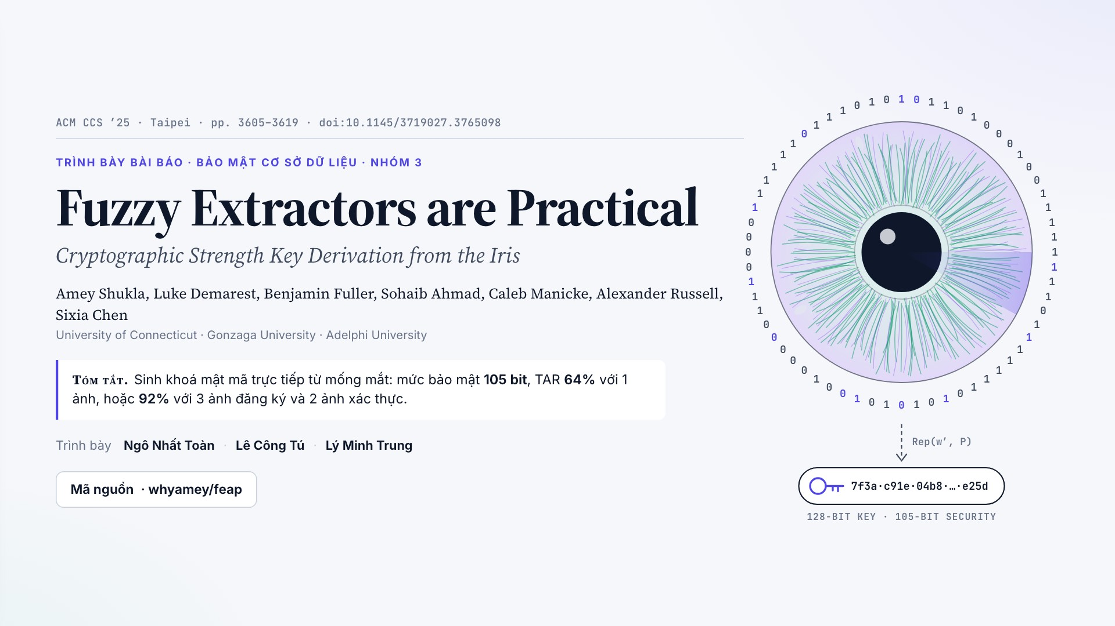
Notes:
ACM CCS ’25 · Taipei · pp. 3605–3619 · doi:10.1145/3719027.3765098
TRÌNH BÀY BÀI BÁO · BẢO MẬT CƠ SỞ DỮ LIỆU · NHÓM 3
Fuzzy Extractors are Practical
Cryptographic Strength Key Derivation from the Iris
Amey Shukla, Luke Demarest, Benjamin Fuller, Sohaib Ahmad, Caleb Manicke, Alexander Russell, Sixia Chen
University of Connecticut · Gonzaga University · Adelphi University
Tóm tắt.Sinh khoá mật mã trực tiếp từ mống mắt: mức bảo mật 105 bit, TAR 64% với 1 ảnh, hoặc 92% với 3 ảnh đăng ký và 2 ảnh xác thực.
Trình bày
Ngô Nhất Toàn
·
Lê Công Tú
·
Lý Minh Trung
Mã nguồn
· whyamey/feap

Slide 2
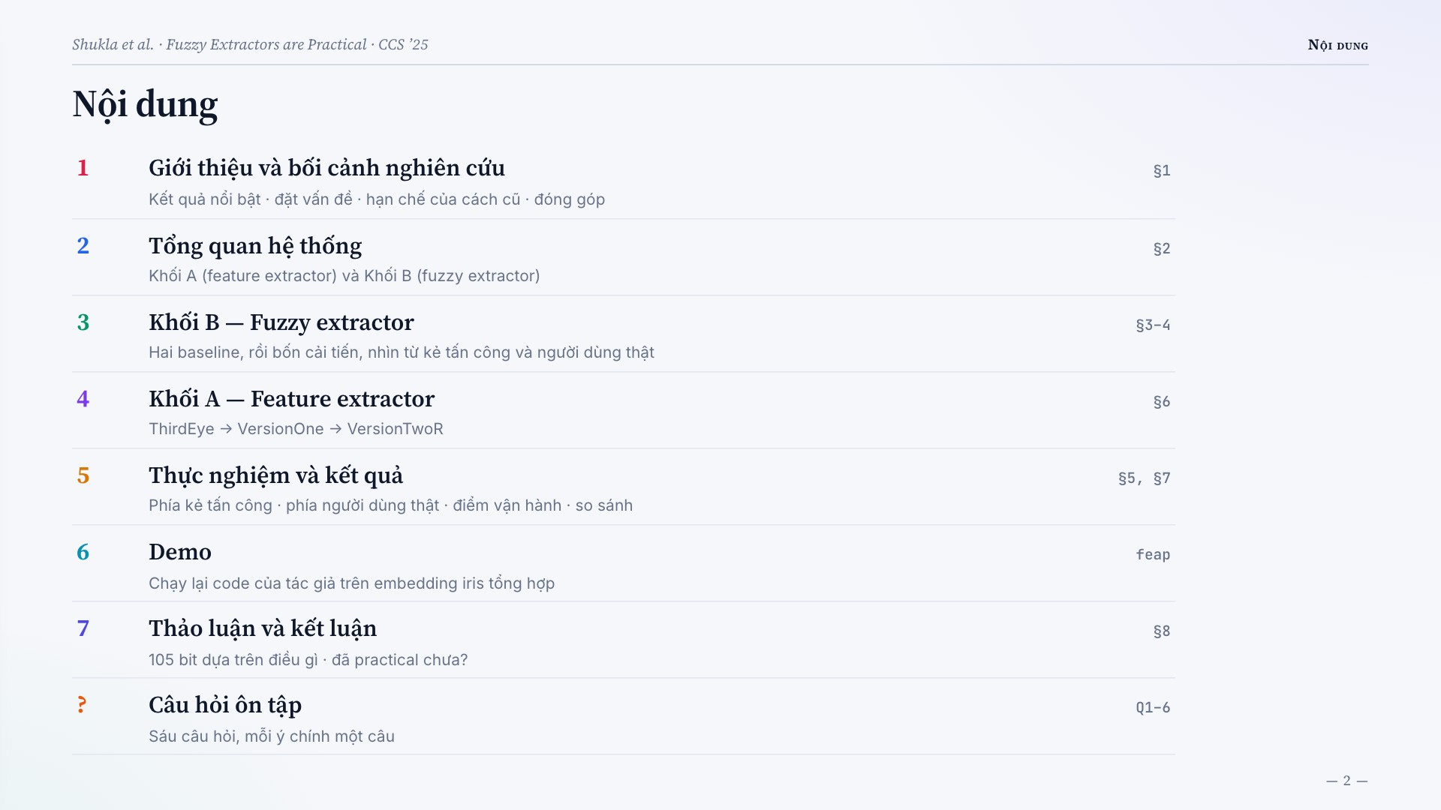
Notes:
Nội dung
1
Giới thiệu và bối cảnh nghiên cứu
Kết quả nổi bật · đặt vấn đề · hạn chế của cách cũ · đóng góp
§1
2
Tổng quan hệ thống
Khối A (feature extractor) và Khối B (fuzzy extractor)
§2
3
Khối B — Fuzzy extractor
Hai baseline, rồi bốn cải tiến, nhìn từ kẻ tấn công và người dùng thật
§3–4
4
Khối A — Feature extractor
ThirdEye → VersionOne → VersionTwoR
§6
5
Thực nghiệm và kết quả
Phía kẻ tấn công · phía người dùng thật · điểm vận hành · so sánh
§5, §7
6
Demo
Chạy lại code của tác giả trên embedding iris tổng hợp
feap
7
Thảo luận và kết luận
105 bit dựa trên điều gì · đã practical chưa?
§8
?
Câu hỏi ôn tập
Sáu câu hỏi, mỗi ý chính một câu
Q1–6

Slide 3

Notes:
Phần 1
Giới thiệu và bối cảnh nghiên cứu
1.1
Giới thiệu bài báo
1.2
Đặt vấn đề
1.3
Hạn chế của phương pháp trước
1.4
Đóng góp của nghiên cứu

Slide 4
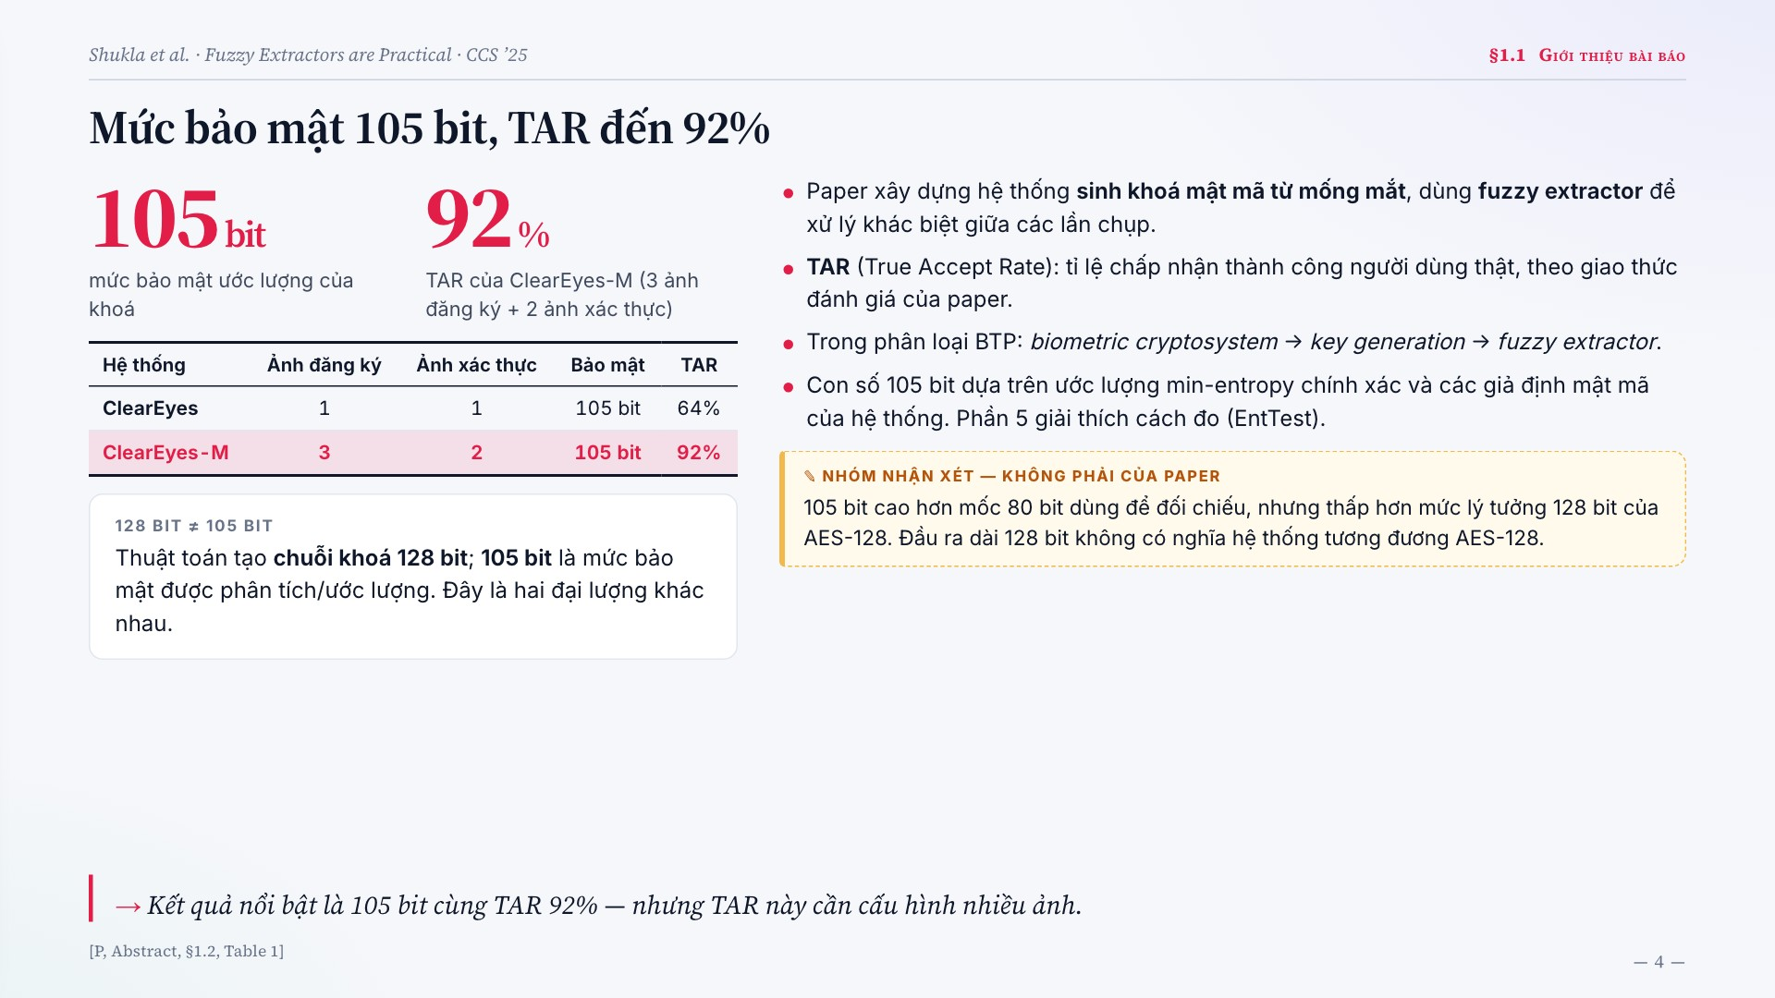
Notes:
Mức bảo mật 105 bit, TAR đến 92%
105bit
mức bảo mật ước lượng của khoá
92%
TAR của ClearEyes-M (3 ảnh đăng ký + 2 ảnh xác thực)
Hệ thống Ảnh đăng ký Ảnh xác thực Bảo mật TAR
ClearEyes 1 1 105 bit 64%
ClearEyes-M 3 2 105 bit 92%
128 BIT ≠ 105 BIT
Thuật toán tạo chuỗi khoá 128 bit; 105 bit là mức bảo mật được phân tích/ước lượng. Đây là hai đại lượng khác nhau.
Paper xây dựng hệ thống sinh khoá mật mã từ mống mắt, dùng fuzzy extractor để xử lý khác biệt giữa các lần chụp.
TAR (True Accept Rate): tỉ lệ chấp nhận thành công người dùng thật, theo giao thức đánh giá của paper.
Trong phân loại BTP: biometric cryptosystem → key generation → fuzzy extractor.
Con số 105 bit dựa trên ước lượng min-entropy chính xác và các giả định mật mã của hệ thống. Phần 5 giải thích cách đo (EntTest).
105 bit cao hơn mốc 80 bit dùng để đối chiếu, nhưng thấp hơn mức lý tưởng 128 bit của AES-128. Đầu ra dài 128 bit không có nghĩa hệ thống tương đương AES-128.
Kết quả nổi bật là 105 bit cùng TAR 92% — nhưng TAR này cần cấu hình nhiều ảnh.
[P, Abstract, §1.2, Table 1]

Slide 5
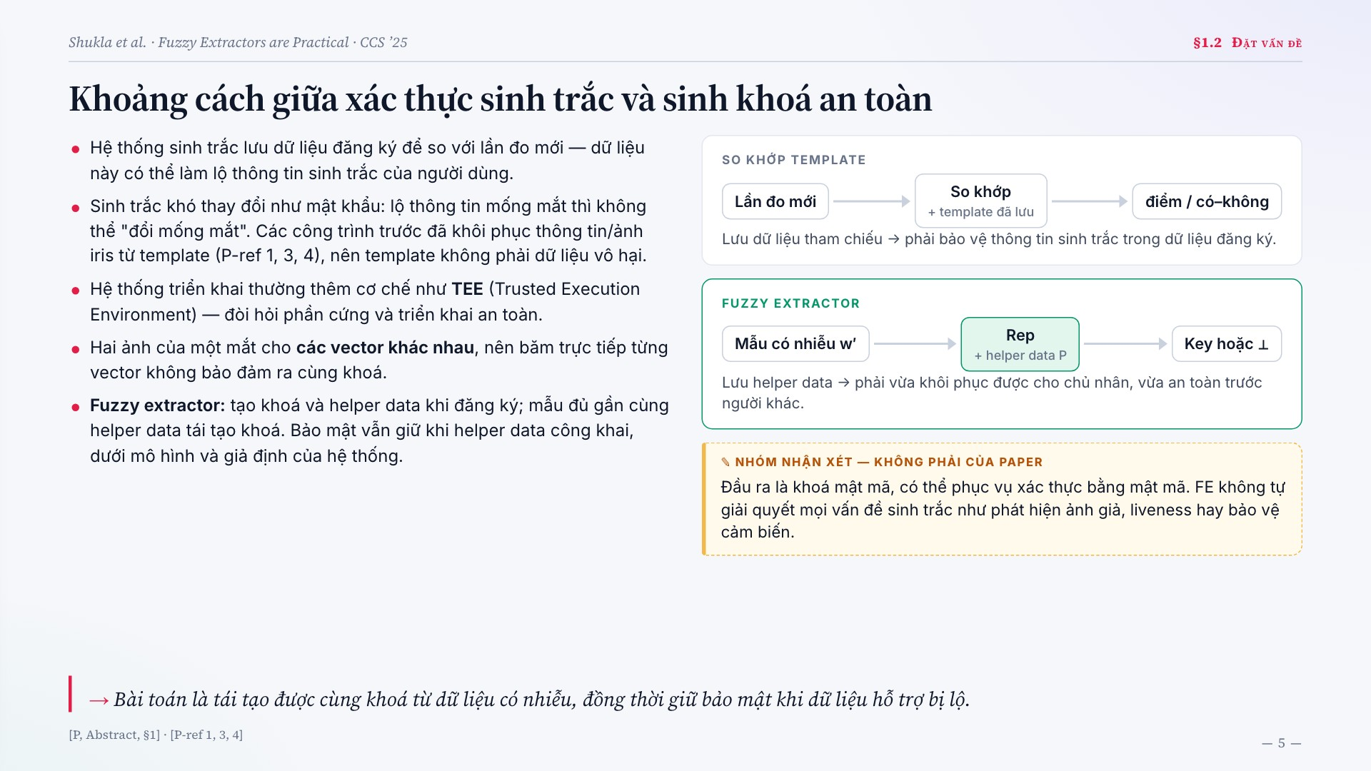
Notes:
Khoảng cách giữa xác thực sinh trắc và sinh khoá an toàn
Hệ thống sinh trắc lưu dữ liệu đăng ký để so với lần đo mới — dữ liệu này có thể làm lộ thông tin sinh trắc của người dùng.
Sinh trắc khó thay đổi như mật khẩu: lộ thông tin mống mắt thì không thể "đổi mống mắt". Các công trình trước đã khôi phục thông tin/ảnh iris từ template (P-ref 1, 3, 4), nên template không phải dữ liệu vô hại.
Hệ thống triển khai thường thêm cơ chế như TEE (Trusted Execution Environment) — đòi hỏi phần cứng và triển khai an toàn.
Hai ảnh của một mắt cho các vector khác nhau, nên băm trực tiếp từng vector không bảo đảm ra cùng khoá.
Fuzzy extractor: tạo khoá và helper data khi đăng ký; mẫu đủ gần cùng helper data tái tạo khoá. Bảo mật vẫn giữ khi helper data công khai, dưới mô hình và giả định của hệ thống.
SO KHỚP TEMPLATE
Lần đo mới
So khớp
+ template đã lưu
điểm / có–không
Lưu dữ liệu tham chiếu → phải bảo vệ thông tin sinh trắc trong dữ liệu đăng ký.
FUZZY EXTRACTOR
Mẫu có nhiễu w′
Rep
+ helper data P
Key hoặc ⊥
Lưu helper data → phải vừa khôi phục được cho chủ nhân, vừa an toàn trước người khác.
Đầu ra là khoá mật mã, có thể phục vụ xác thực bằng mật mã. FE không tự giải quyết mọi vấn đề sinh trắc như phát hiện ảnh giả, liveness hay bảo vệ cảm biến.
Bài toán là tái tạo được cùng khoá từ dữ liệu có nhiễu, đồng thời giữ bảo mật khi dữ liệu hỗ trợ bị lộ.
[P, Abstract, §1] · [P-ref 1, 3, 4]

Slide 6
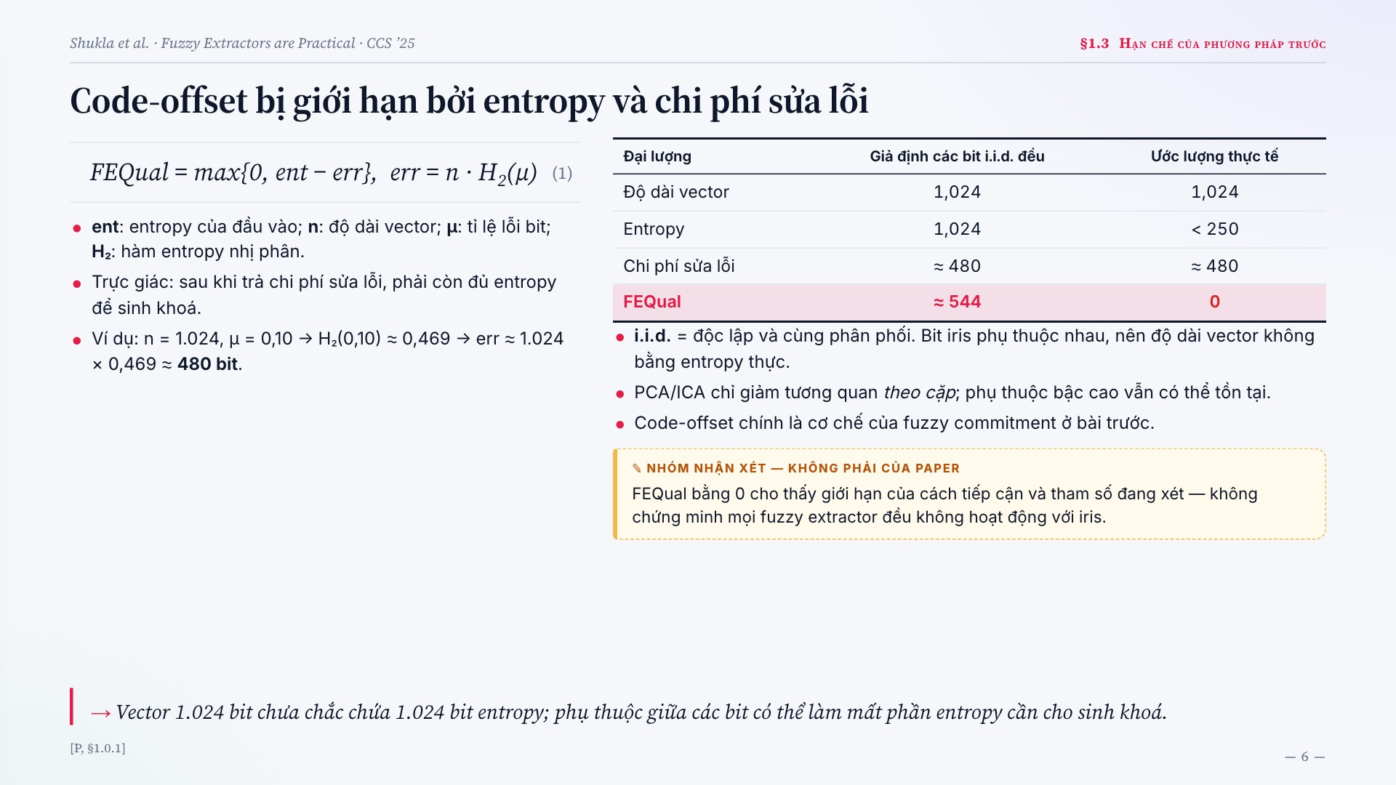
Notes:
Code-offset bị giới hạn bởi entropy và chi phí sửa lỗi
FEQual = max{0, ent − err}, err = n · H2(μ)
(1)
ent: entropy của đầu vào; n: độ dài vector; μ: tỉ lệ lỗi bit; H₂: hàm entropy nhị phân.
Trực giác: sau khi trả chi phí sửa lỗi, phải còn đủ entropy để sinh khoá.
Ví dụ: n = 1.024, μ = 0,10 → H₂(0,10) ≈ 0,469 → err ≈ 1.024 × 0,469 ≈ 480 bit.
Đại lượng Giả định các bit i.i.d. đều Ước lượng thực tế
Độ dài vector 1,024 1,024
Entropy 1,024 < 250
Chi phí sửa lỗi ≈ 480 ≈ 480
FEQual ≈ 544 0
i.i.d. = độc lập và cùng phân phối. Bit iris phụ thuộc nhau, nên độ dài vector không bằng entropy thực.
PCA/ICA chỉ giảm tương quan theo cặp; phụ thuộc bậc cao vẫn có thể tồn tại.
Code-offset chính là cơ chế của fuzzy commitment ở bài trước.
FEQual bằng 0 cho thấy giới hạn của cách tiếp cận và tham số đang xét — không chứng minh mọi fuzzy extractor đều không hoạt động với iris.
Vector 1.024 bit chưa chắc chứa 1.024 bit entropy; phụ thuộc giữa các bit có thể làm mất phần entropy cần cho sinh khoá.
[P, §1.0.1]

Slide 7
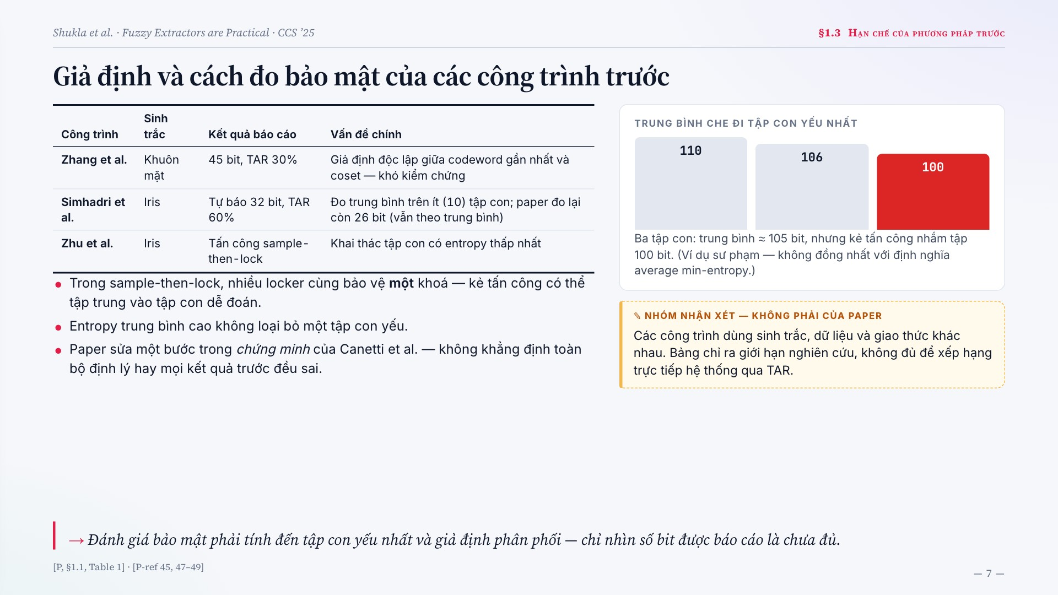
Notes:
Giả định và cách đo bảo mật của các công trình trước
Công trình Sinh trắc Kết quả báo cáo Vấn đề chính
Zhang et al. Khuôn mặt 45 bit, TAR 30% Giả định độc lập giữa codeword gần nhất và coset — khó kiểm chứng
Simhadri et al. Iris Tự báo 32 bit, TAR 60% Đo trung bình trên ít (10) tập con; paper đo lại còn 26 bit (vẫn theo trung bình)
Zhu et al. Iris Tấn công sample-then-lock Khai thác tập con có entropy thấp nhất
Trong sample-then-lock, nhiều locker cùng bảo vệ một khoá — kẻ tấn công có thể tập trung vào tập con dễ đoán.
Entropy trung bình cao không loại bỏ một tập con yếu.
Paper sửa một bước trong chứng minh của Canetti et al. — không khẳng định toàn bộ định lý hay mọi kết quả trước đều sai.
TRUNG BÌNH CHE ĐI TẬP CON YẾU NHẤT
110
106
100
Ba tập con: trung bình ≈ 105 bit, nhưng kẻ tấn công nhắm tập 100 bit. (Ví dụ sư phạm — không đồng nhất với định nghĩa average min-entropy.)
Các công trình dùng sinh trắc, dữ liệu và giao thức khác nhau. Bảng chỉ ra giới hạn nghiên cứu, không đủ để xếp hạng trực tiếp hệ thống qua TAR.
Đánh giá bảo mật phải tính đến tập con yếu nhất và giả định phân phối — chỉ nhìn số bit được báo cáo là chưa đủ.
[P, §1.1, Table 1] · [P-ref 45, 47–49]

Slide 8
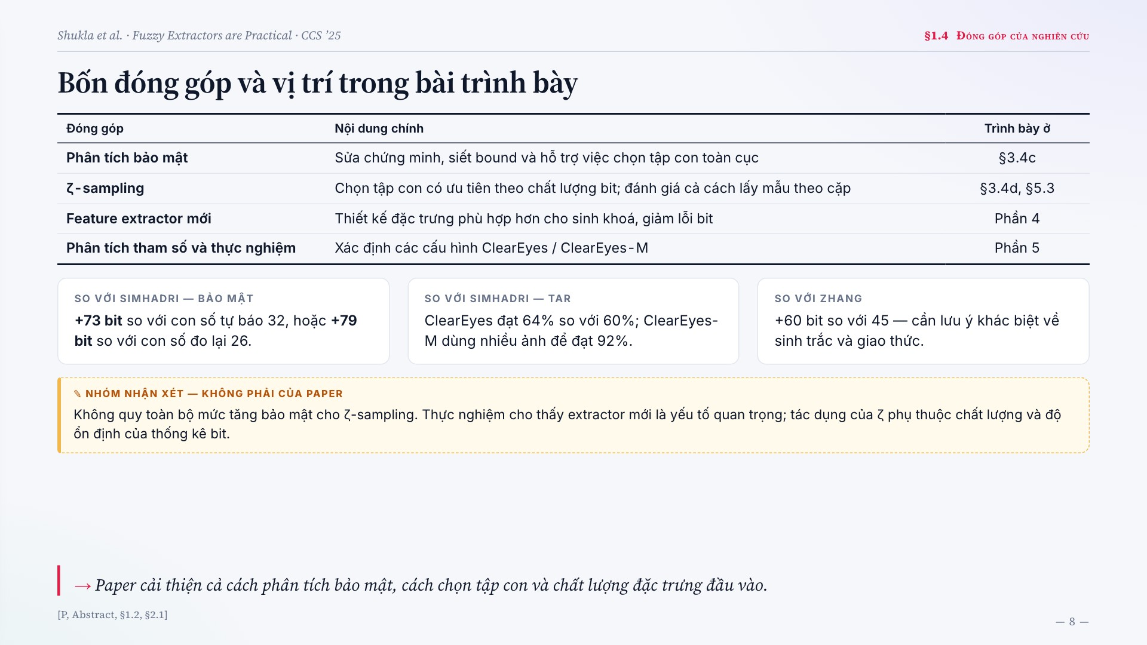
Notes:
Bốn đóng góp và vị trí trong bài trình bày
Đóng góp Nội dung chính Trình bày ở
Phân tích bảo mật Sửa chứng minh, siết bound và hỗ trợ việc chọn tập con toàn cục §3.4c
ζ-sampling Chọn tập con có ưu tiên theo chất lượng bit; đánh giá cả cách lấy mẫu theo cặp §3.4d, §5.3
Feature extractor mới Thiết kế đặc trưng phù hợp hơn cho sinh khoá, giảm lỗi bit Phần 4
Phân tích tham số và thực nghiệm Xác định các cấu hình ClearEyes / ClearEyes-M Phần 5
SO VỚI SIMHADRI — BẢO MẬT
+73 bit so với con số tự báo 32, hoặc +79 bit so với con số đo lại 26.
SO VỚI SIMHADRI — TAR
ClearEyes đạt 64% so với 60%; ClearEyes-M dùng nhiều ảnh để đạt 92%.
SO VỚI ZHANG
+60 bit so với 45 — cần lưu ý khác biệt về sinh trắc và giao thức.
Không quy toàn bộ mức tăng bảo mật cho ζ-sampling. Thực nghiệm cho thấy extractor mới là yếu tố quan trọng; tác dụng của ζ phụ thuộc chất lượng và độ ổn định của thống kê bit.
Paper cải thiện cả cách phân tích bảo mật, cách chọn tập con và chất lượng đặc trưng đầu vào.
[P, Abstract, §1.2, §2.1]

Slide 9
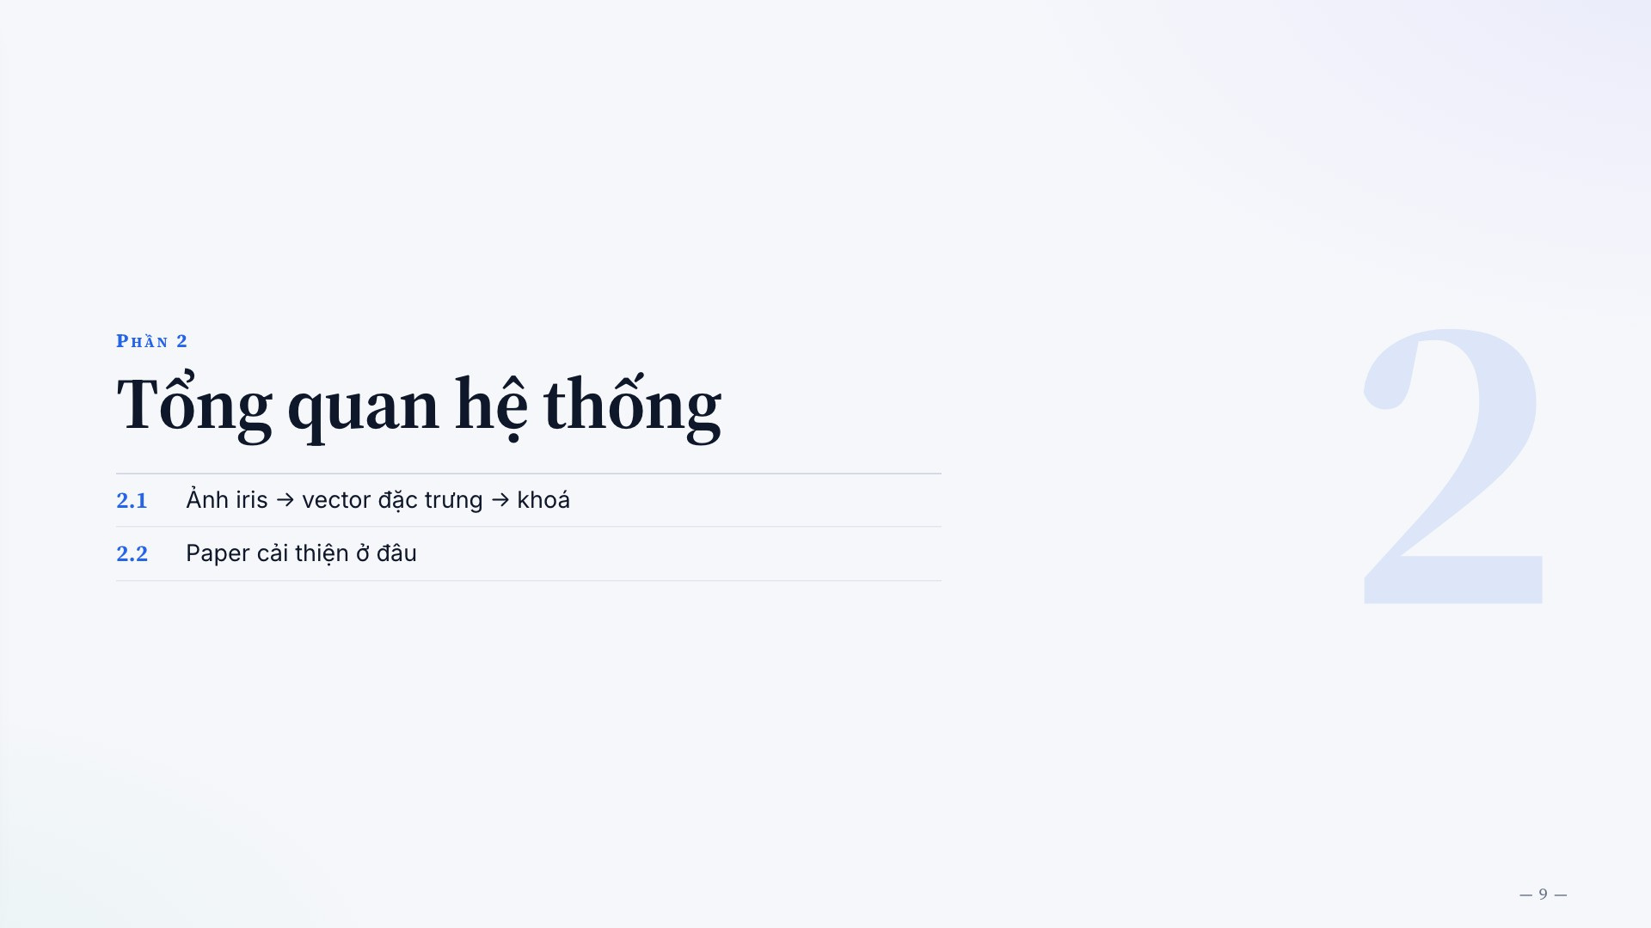
Notes:
Phần 2
Tổng quan hệ thống
2.1
Ảnh iris → vector đặc trưng → khoá
2.2
Paper cải thiện ở đâu

Slide 10
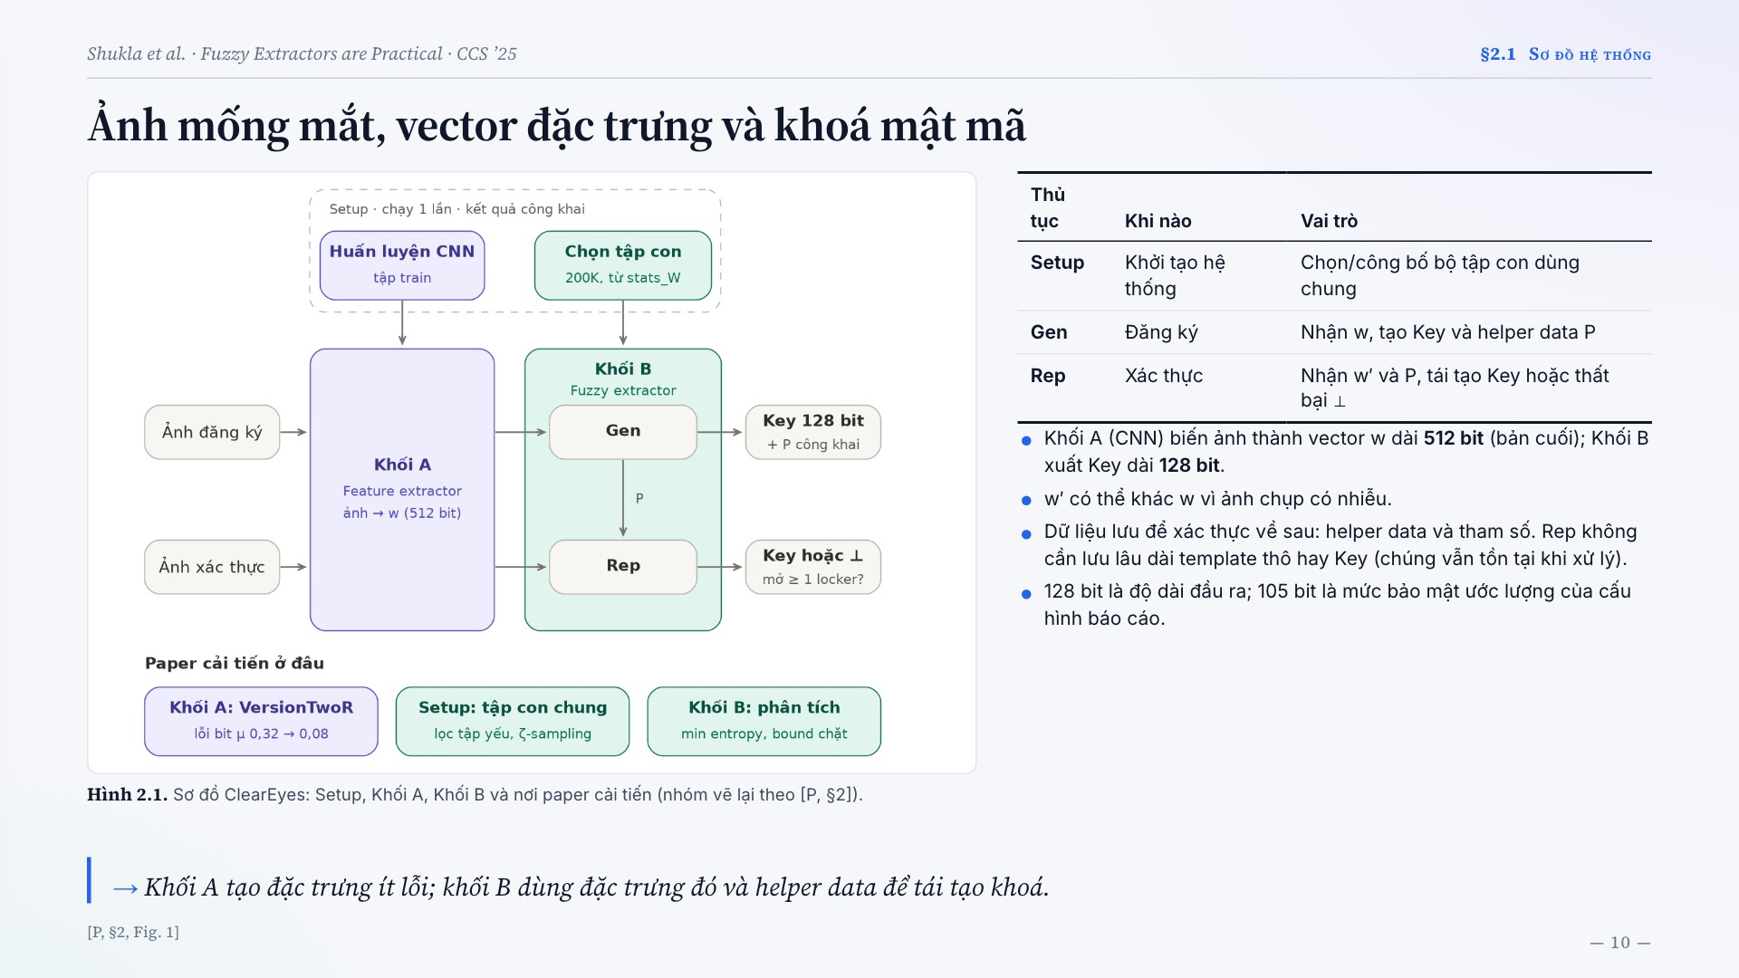
Notes:
Ảnh mống mắt, vector đặc trưng và khoá mật mã
Hình 2.1. Sơ đồ ClearEyes: Setup, Khối A, Khối B và nơi paper cải tiến (nhóm vẽ lại theo [P, §2]).
Thủ tục Khi nào Vai trò
Setup Khởi tạo hệ thống Chọn/công bố bộ tập con dùng chung
Gen Đăng ký Nhận w, tạo Key và helper data P
Rep Xác thực Nhận w′ và P, tái tạo Key hoặc thất bại ⊥
Khối A (CNN) biến ảnh thành vector w dài 512 bit (bản cuối); Khối B xuất Key dài 128 bit.
w′ có thể khác w vì ảnh chụp có nhiễu.
Dữ liệu lưu để xác thực về sau: helper data và tham số. Rep không cần lưu lâu dài template thô hay Key (chúng vẫn tồn tại khi xử lý).
128 bit là độ dài đầu ra; 105 bit là mức bảo mật ước lượng của cấu hình báo cáo.
Khối A tạo đặc trưng ít lỗi; khối B dùng đặc trưng đó và helper data để tái tạo khoá.
[P, §2, Fig. 1]

Slide 11
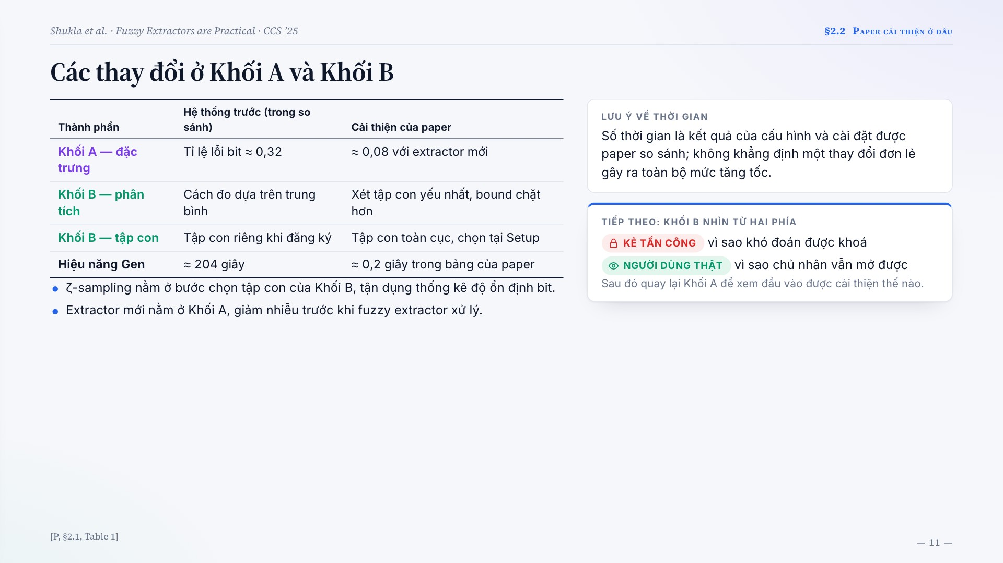
Notes:
Các thay đổi ở Khối A và Khối B
Thành phần Hệ thống trước (trong so sánh) Cải thiện của paper
Khối A — đặc trưng Tỉ lệ lỗi bit ≈ 0,32 ≈ 0,08 với extractor mới
Khối B — phân tích Cách đo dựa trên trung bình Xét tập con yếu nhất, bound chặt hơn
Khối B — tập con Tập con riêng khi đăng ký Tập con toàn cục, chọn tại Setup
Hiệu năng Gen ≈ 204 giây ≈ 0,2 giây trong bảng của paper
ζ-sampling nằm ở bước chọn tập con của Khối B, tận dụng thống kê độ ổn định bit.
Extractor mới nằm ở Khối A, giảm nhiễu trước khi fuzzy extractor xử lý.
LƯU Ý VỀ THỜI GIAN
Số thời gian là kết quả của cấu hình và cài đặt được paper so sánh; không khẳng định một thay đổi đơn lẻ gây ra toàn bộ mức tăng tốc.
TIẾP THEO: KHỐI B NHÌN TỪ HAI PHÍA
KẺ TẤN CÔNG
vì sao khó đoán được khoá
NGƯỜI DÙNG THẬT
vì sao chủ nhân vẫn mở được
Sau đó quay lại Khối A để xem đầu vào được cải thiện thế nào.
[P, §2.1, Table 1]

Slide 12
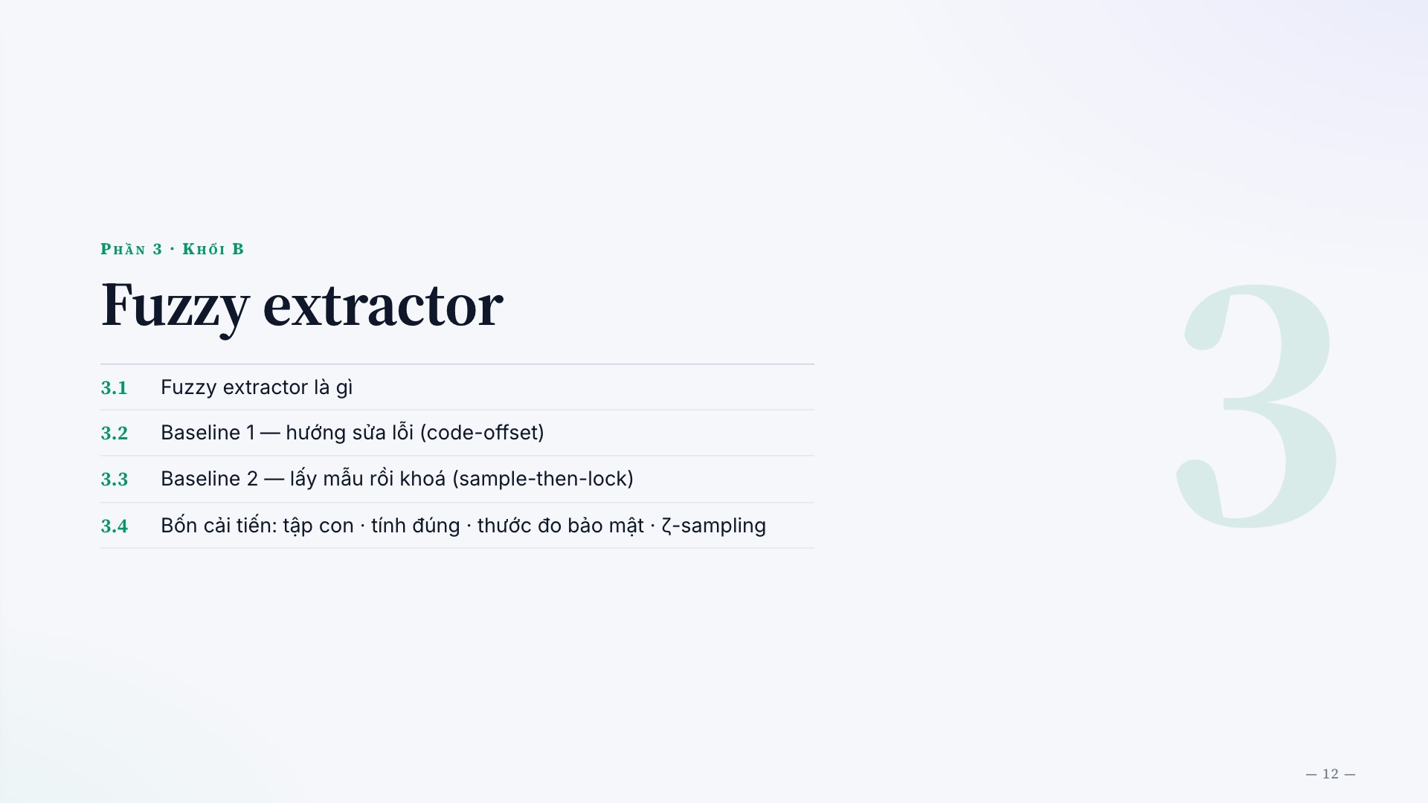
Notes:
Phần 3 · Khối B
Fuzzy extractor
3.1
Fuzzy extractor là gì
3.2
Baseline 1 — hướng sửa lỗi (code-offset)
3.3
Baseline 2 — lấy mẫu rồi khoá (sample-then-lock)
3.4
Bốn cải tiến: tập con · tính đúng · thước đo bảo mật · ζ-sampling

Slide 13
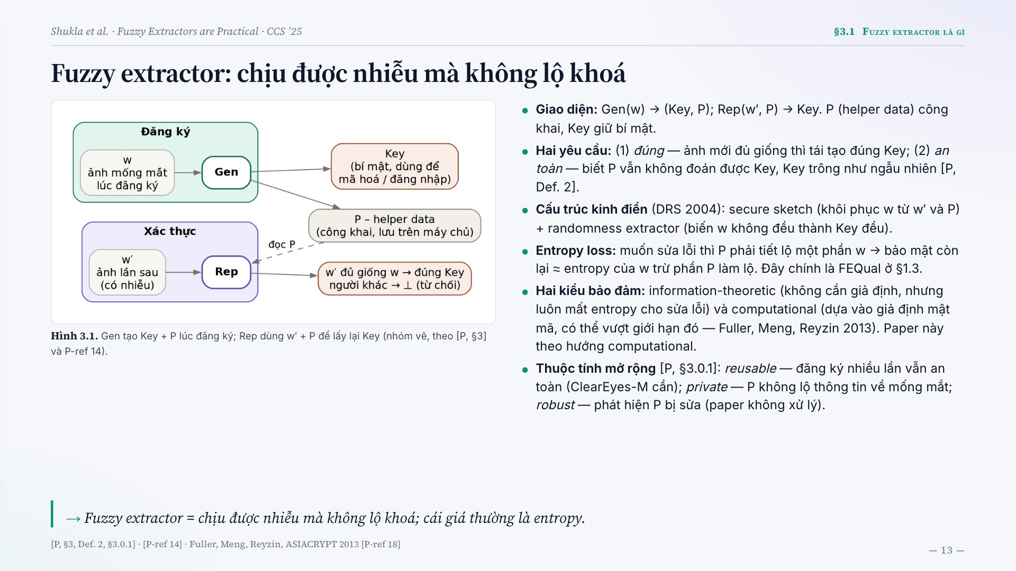
Notes:
Fuzzy extractor: chịu được nhiễu mà không lộ khoá
Hình 3.1. Gen tạo Key + P lúc đăng ký; Rep dùng w′ + P để lấy lại Key (nhóm vẽ, theo [P, §3] và P-ref 14).
Giao diện: Gen(w) → (Key, P); Rep(w′, P) → Key. P (helper data) công khai, Key giữ bí mật.
Hai yêu cầu: (1) đúng — ảnh mới đủ giống thì tái tạo đúng Key; (2) an toàn — biết P vẫn không đoán được Key, Key trông như ngẫu nhiên [P, Def. 2].
Cấu trúc kinh điển (DRS 2004): secure sketch (khôi phục w từ w′ và P) + randomness extractor (biến w không đều thành Key đều).
Entropy loss: muốn sửa lỗi thì P phải tiết lộ một phần w → bảo mật còn lại ≈ entropy của w trừ phần P làm lộ. Đây chính là FEQual ở §1.3.
Hai kiểu bảo đảm: information-theoretic (không cần giả định, nhưng luôn mất entropy cho sửa lỗi) và computational (dựa vào giả định mật mã, có thể vượt giới hạn đó — Fuller, Meng, Reyzin 2013). Paper này theo hướng computational.
Thuộc tính mở rộng [P, §3.0.1]: reusable — đăng ký nhiều lần vẫn an toàn (ClearEyes-M cần); private — P không lộ thông tin về mống mắt; robust — phát hiện P bị sửa (paper không xử lý).
Fuzzy extractor = chịu được nhiễu mà không lộ khoá; cái giá thường là entropy.
[P, §3, Def. 2, §3.0.1] · [P-ref 14] · Fuller, Meng, Reyzin, ASIACRYPT 2013 [P-ref 18]

Slide 14
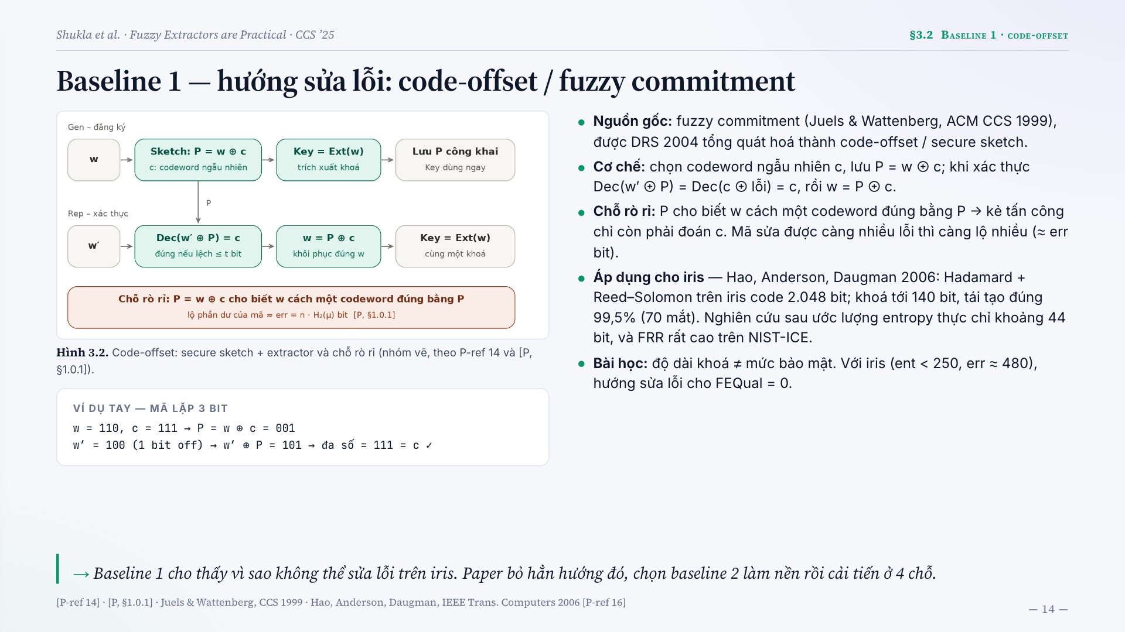
Notes:
Baseline 1 — hướng sửa lỗi: code-offset / fuzzy commitment
Hình 3.2. Code-offset: secure sketch + extractor và chỗ rò rỉ (nhóm vẽ, theo P-ref 14 và [P, §1.0.1]).
VÍ DỤ TAY — MÃ LẶP 3 BIT
w = 110, c = 111 → P = w ⊕ c = 001
w′ = 100 (1 bit off) → w′ ⊕ P = 101 → đa số = 111 = c ✓
Nguồn gốc: fuzzy commitment (Juels & Wattenberg, ACM CCS 1999), được DRS 2004 tổng quát hoá thành code-offset / secure sketch.
Cơ chế: chọn codeword ngẫu nhiên c, lưu P = w ⊕ c; khi xác thực Dec(w′ ⊕ P) = Dec(c ⊕ lỗi) = c, rồi w = P ⊕ c.
Chỗ rò rỉ: P cho biết w cách một codeword đúng bằng P → kẻ tấn công chỉ còn phải đoán c. Mã sửa được càng nhiều lỗi thì càng lộ nhiều (≈ err bit).
Áp dụng cho iris — Hao, Anderson, Daugman 2006: Hadamard + Reed–Solomon trên iris code 2.048 bit; khoá tới 140 bit, tái tạo đúng 99,5% (70 mắt). Nghiên cứu sau ước lượng entropy thực chỉ khoảng 44 bit, và FRR rất cao trên NIST-ICE.
Bài học: độ dài khoá ≠ mức bảo mật. Với iris (ent < 250, err ≈ 480), hướng sửa lỗi cho FEQual = 0.
Baseline 1 cho thấy vì sao không thể sửa lỗi trên iris. Paper bỏ hẳn hướng đó, chọn baseline 2 làm nền rồi cải tiến ở 4 chỗ.
[P-ref 14] · [P, §1.0.1] · Juels & Wattenberg, CCS 1999 · Hao, Anderson, Daugman, IEEE Trans. Computers 2006 [P-ref 16]

Slide 15
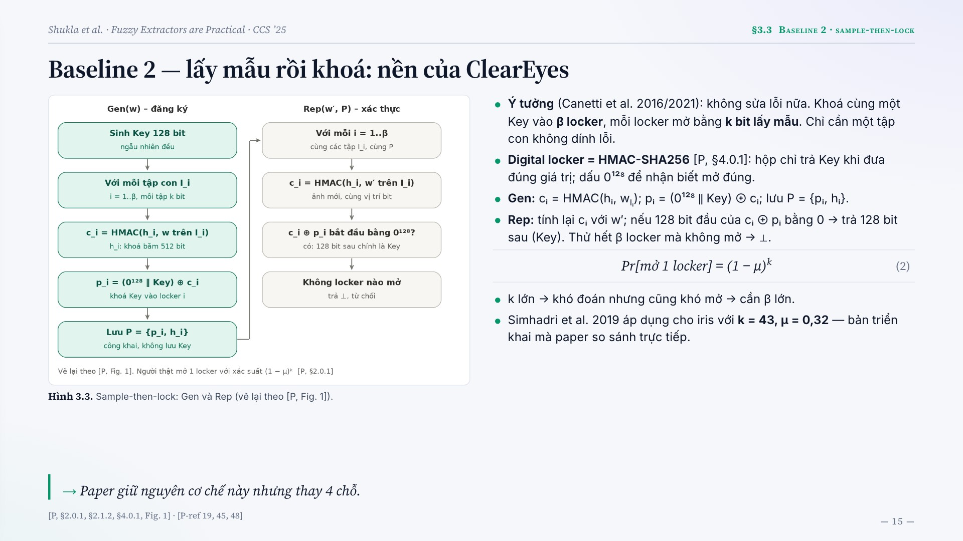
Notes:
Baseline 2 — lấy mẫu rồi khoá: nền của ClearEyes
Hình 3.3. Sample-then-lock: Gen và Rep (vẽ lại theo [P, Fig. 1]).
Ý tưởng (Canetti et al. 2016/2021): không sửa lỗi nữa. Khoá cùng một Key vào β locker, mỗi locker mở bằng k bit lấy mẫu. Chỉ cần một tập con không dính lỗi.
Digital locker = HMAC-SHA256 [P, §4.0.1]: hộp chỉ trả Key khi đưa đúng giá trị; dấu 0¹²⁸ để nhận biết mở đúng.
Gen: cᵢ = HMAC(hᵢ, wIᵢ); pᵢ = (0¹²⁸ ‖ Key) ⊕ cᵢ; lưu P = {pᵢ, hᵢ}.
Rep: tính lại cᵢ với w′; nếu 128 bit đầu của cᵢ ⊕ pᵢ bằng 0 → trả 128 bit sau (Key). Thử hết β locker mà không mở → ⊥.
Pr[mở 1 locker] = (1 − μ)k
(2)
k lớn → khó đoán nhưng cũng khó mở → cần β lớn.
Simhadri et al. 2019 áp dụng cho iris với k = 43, μ = 0,32 — bản triển khai mà paper so sánh trực tiếp.
Paper giữ nguyên cơ chế này nhưng thay 4 chỗ.
[P, §2.0.1, §2.1.2, §4.0.1, Fig. 1] · [P-ref 19, 45, 48]

Slide 16
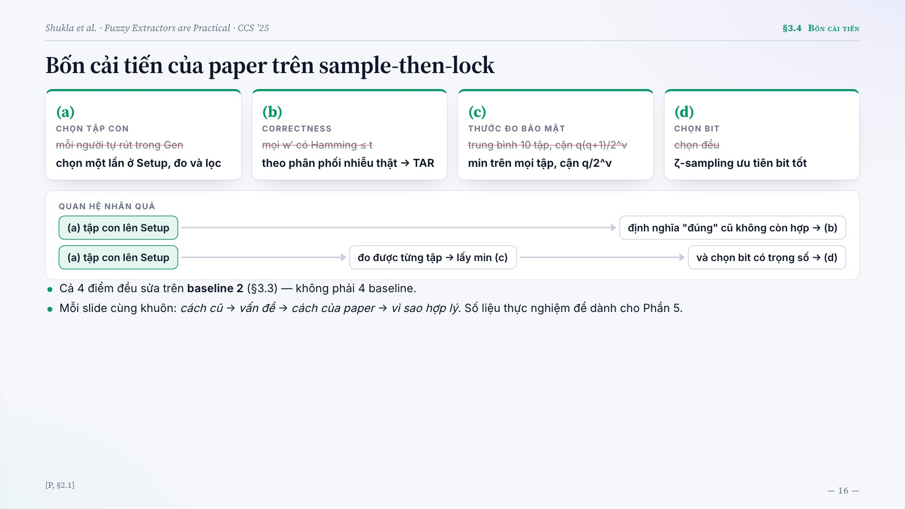
Notes:
Bốn cải tiến của paper trên sample-then-lock
(a)
CHỌN TẬP CON
mỗi người tự rút trong Gen
chọn một lần ở Setup, đo và lọc
(b)
CORRECTNESS
mọi w′ có Hamming ≤ t
theo phân phối nhiễu thật → TAR
(c)
THƯỚC ĐO BẢO MẬT
trung bình 10 tập, cận q(q+1)/2^ν
min trên mọi tập, cận q/2^ν
(d)
CHỌN BIT
chọn đều
ζ-sampling ưu tiên bit tốt
QUAN HỆ NHÂN QUẢ
(a) tập con lên Setup
định nghĩa "đúng" cũ không còn hợp → (b)
(a) tập con lên Setup
đo được từng tập → lấy min (c)
và chọn bit có trọng số → (d)
Cả 4 điểm đều sửa trên baseline 2 (§3.3) — không phải 4 baseline.
Mỗi slide cùng khuôn: cách cũ → vấn đề → cách của paper → vì sao hợp lý. Số liệu thực nghiệm để dành cho Phần 5.
[P, §2.1]

Slide 17
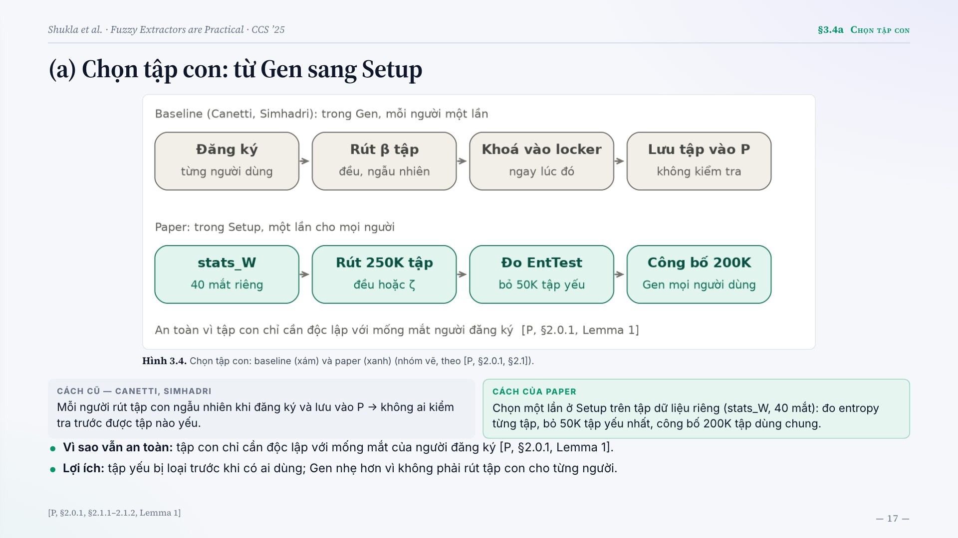
Notes:
(a) Chọn tập con: từ Gen sang Setup
Hình 3.4. Chọn tập con: baseline (xám) và paper (xanh) (nhóm vẽ, theo [P, §2.0.1, §2.1]).
CÁCH CŨ — CANETTI, SIMHADRI
Mỗi người rút tập con ngẫu nhiên khi đăng ký và lưu vào P → không ai kiểm tra trước được tập nào yếu.
CÁCH CỦA PAPER
Chọn một lần ở Setup trên tập dữ liệu riêng (stats_W, 40 mắt): đo entropy từng tập, bỏ 50K tập yếu nhất, công bố 200K tập dùng chung.
Vì sao vẫn an toàn: tập con chỉ cần độc lập với mống mắt của người đăng ký [P, §2.0.1, Lemma 1].
Lợi ích: tập yếu bị loại trước khi có ai dùng; Gen nhẹ hơn vì không phải rút tập con cho từng người.
[P, §2.0.1, §2.1.1–2.1.2, Lemma 1]

Slide 18
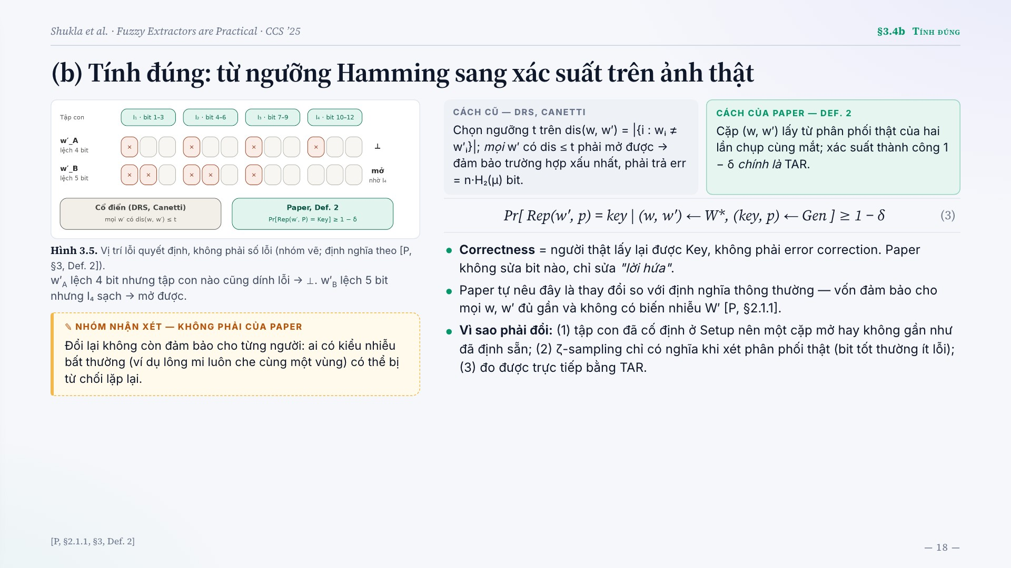
Notes:
(b) Tính đúng: từ ngưỡng Hamming sang xác suất trên ảnh thật
Hình 3.5. Vị trí lỗi quyết định, không phải số lỗi (nhóm vẽ; định nghĩa theo [P, §3, Def. 2]).
w′A lệch 4 bit nhưng tập con nào cũng dính lỗi → ⊥. w′B lệch 5 bit nhưng I₄ sạch → mở được.
Đổi lại không còn đảm bảo cho từng người: ai có kiểu nhiễu bất thường (ví dụ lông mi luôn che cùng một vùng) có thể bị từ chối lặp lại.
CÁCH CŨ — DRS, CANETTI
Chọn ngưỡng t trên dis(w, w′) = |{i : wᵢ ≠ w′ᵢ}|; mọi w′ có dis ≤ t phải mở được → đảm bảo trường hợp xấu nhất, phải trả err = n·H₂(μ) bit.
CÁCH CỦA PAPER — DEF. 2
Cặp (w, w′) lấy từ phân phối thật của hai lần chụp cùng mắt; xác suất thành công 1 − δ chính là TAR.
Pr[ Rep(w′, p) = key | (w, w′) ← W*, (key, p) ← Gen ] ≥ 1 − δ
(3)
Correctness = người thật lấy lại được Key, không phải error correction. Paper không sửa bit nào, chỉ sửa "lời hứa".
Paper tự nêu đây là thay đổi so với định nghĩa thông thường — vốn đảm bảo cho mọi w, w′ đủ gần và không có biến nhiễu W′ [P, §2.1.1].
Vì sao phải đổi: (1) tập con đã cố định ở Setup nên một cặp mở hay không gần như đã định sẵn; (2) ζ-sampling chỉ có nghĩa khi xét phân phối thật (bit tốt thường ít lỗi); (3) đo được trực tiếp bằng TAR.
[P, §2.1.1, §3, Def. 2]

Slide 19
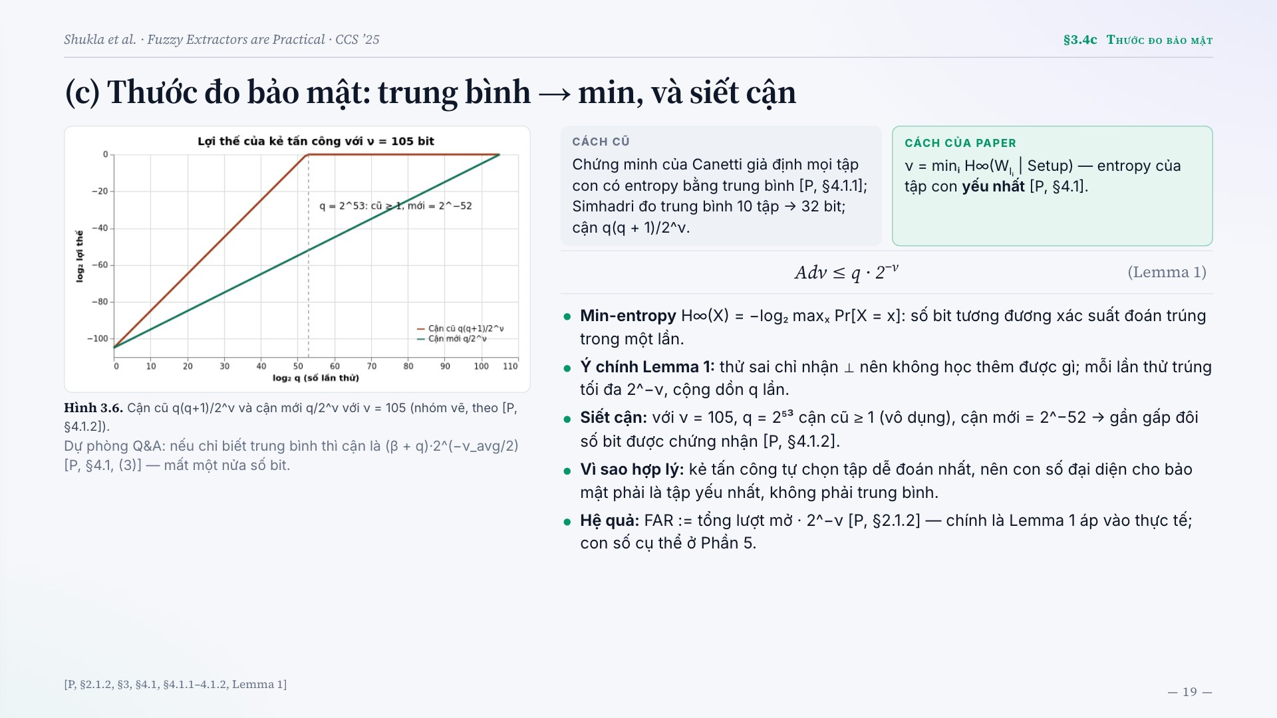
Notes:
(c) Thước đo bảo mật: trung bình → min, và siết cận
Hình 3.6. Cận cũ q(q+1)/2^ν và cận mới q/2^ν với ν = 105 (nhóm vẽ, theo [P, §4.1.2]).
Dự phòng Q&A: nếu chỉ biết trung bình thì cận là (β + q)·2^(−ν_avg/2) [P, §4.1, (3)] — mất một nửa số bit.
CÁCH CŨ
Chứng minh của Canetti giả định mọi tập con có entropy bằng trung bình [P, §4.1.1]; Simhadri đo trung bình 10 tập → 32 bit; cận q(q + 1)/2^ν.
CÁCH CỦA PAPER
ν = minᵢ H∞(WIᵢ | Setup) — entropy của tập con yếu nhất [P, §4.1].
Adv ≤ q · 2−ν
(Lemma 1)
Min-entropy H∞(X) = −log₂ maxₓ Pr[X = x]: số bit tương đương xác suất đoán trúng trong một lần.
Ý chính Lemma 1: thử sai chỉ nhận ⊥ nên không học thêm được gì; mỗi lần thử trúng tối đa 2^−ν, cộng dồn q lần.
Siết cận: với ν = 105, q = 2⁵³ cận cũ ≥ 1 (vô dụng), cận mới = 2^−52 → gần gấp đôi số bit được chứng nhận [P, §4.1.2].
Vì sao hợp lý: kẻ tấn công tự chọn tập dễ đoán nhất, nên con số đại diện cho bảo mật phải là tập yếu nhất, không phải trung bình.
Hệ quả: FAR := tổng lượt mở · 2^−ν [P, §2.1.2] — chính là Lemma 1 áp vào thực tế; con số cụ thể ở Phần 5.
[P, §2.1.2, §3, §4.1, §4.1.1–4.1.2, Lemma 1]

Slide 20
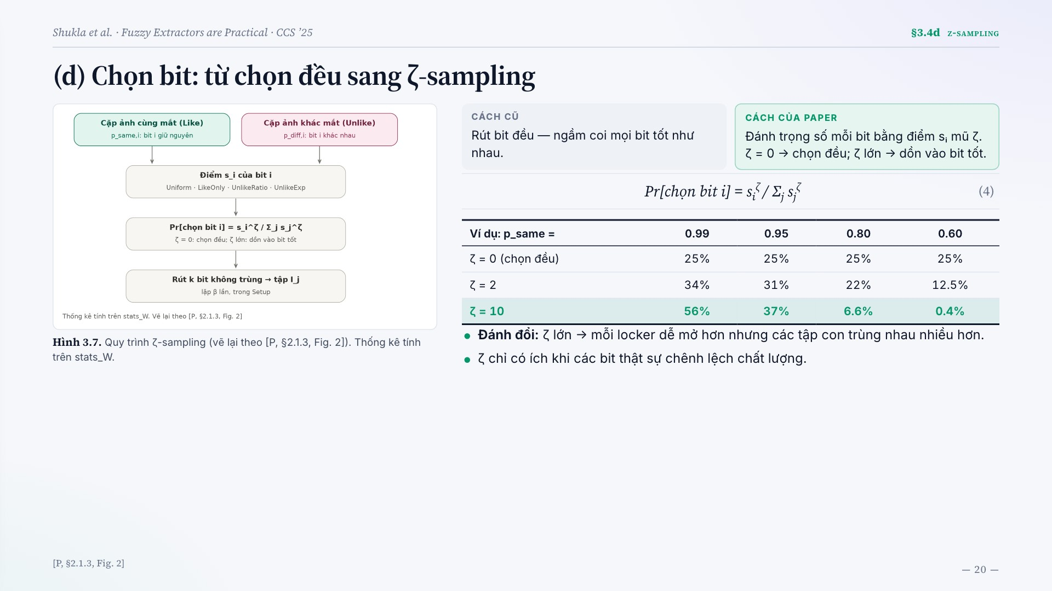
Notes:
(d) Chọn bit: từ chọn đều sang ζ-sampling
Hình 3.7. Quy trình ζ-sampling (vẽ lại theo [P, §2.1.3, Fig. 2]). Thống kê tính trên stats_W.
CÁCH CŨ
Rút bit đều — ngầm coi mọi bit tốt như nhau.
CÁCH CỦA PAPER
Đánh trọng số mỗi bit bằng điểm sᵢ mũ ζ. ζ = 0 → chọn đều; ζ lớn → dồn vào bit tốt.
Pr[chọn bit i] = siζ / Σj sjζ
(4)
Ví dụ: p_same = 0.99 0.95 0.80 0.60
ζ = 0 (chọn đều) 25% 25% 25% 25%
ζ = 2 34% 31% 22% 12.5%
ζ = 10 56% 37% 6.6% 0.4%
Đánh đổi: ζ lớn → mỗi locker dễ mở hơn nhưng các tập con trùng nhau nhiều hơn.
ζ chỉ có ích khi các bit thật sự chênh lệch chất lượng.
[P, §2.1.3, Fig. 2]

Slide 21
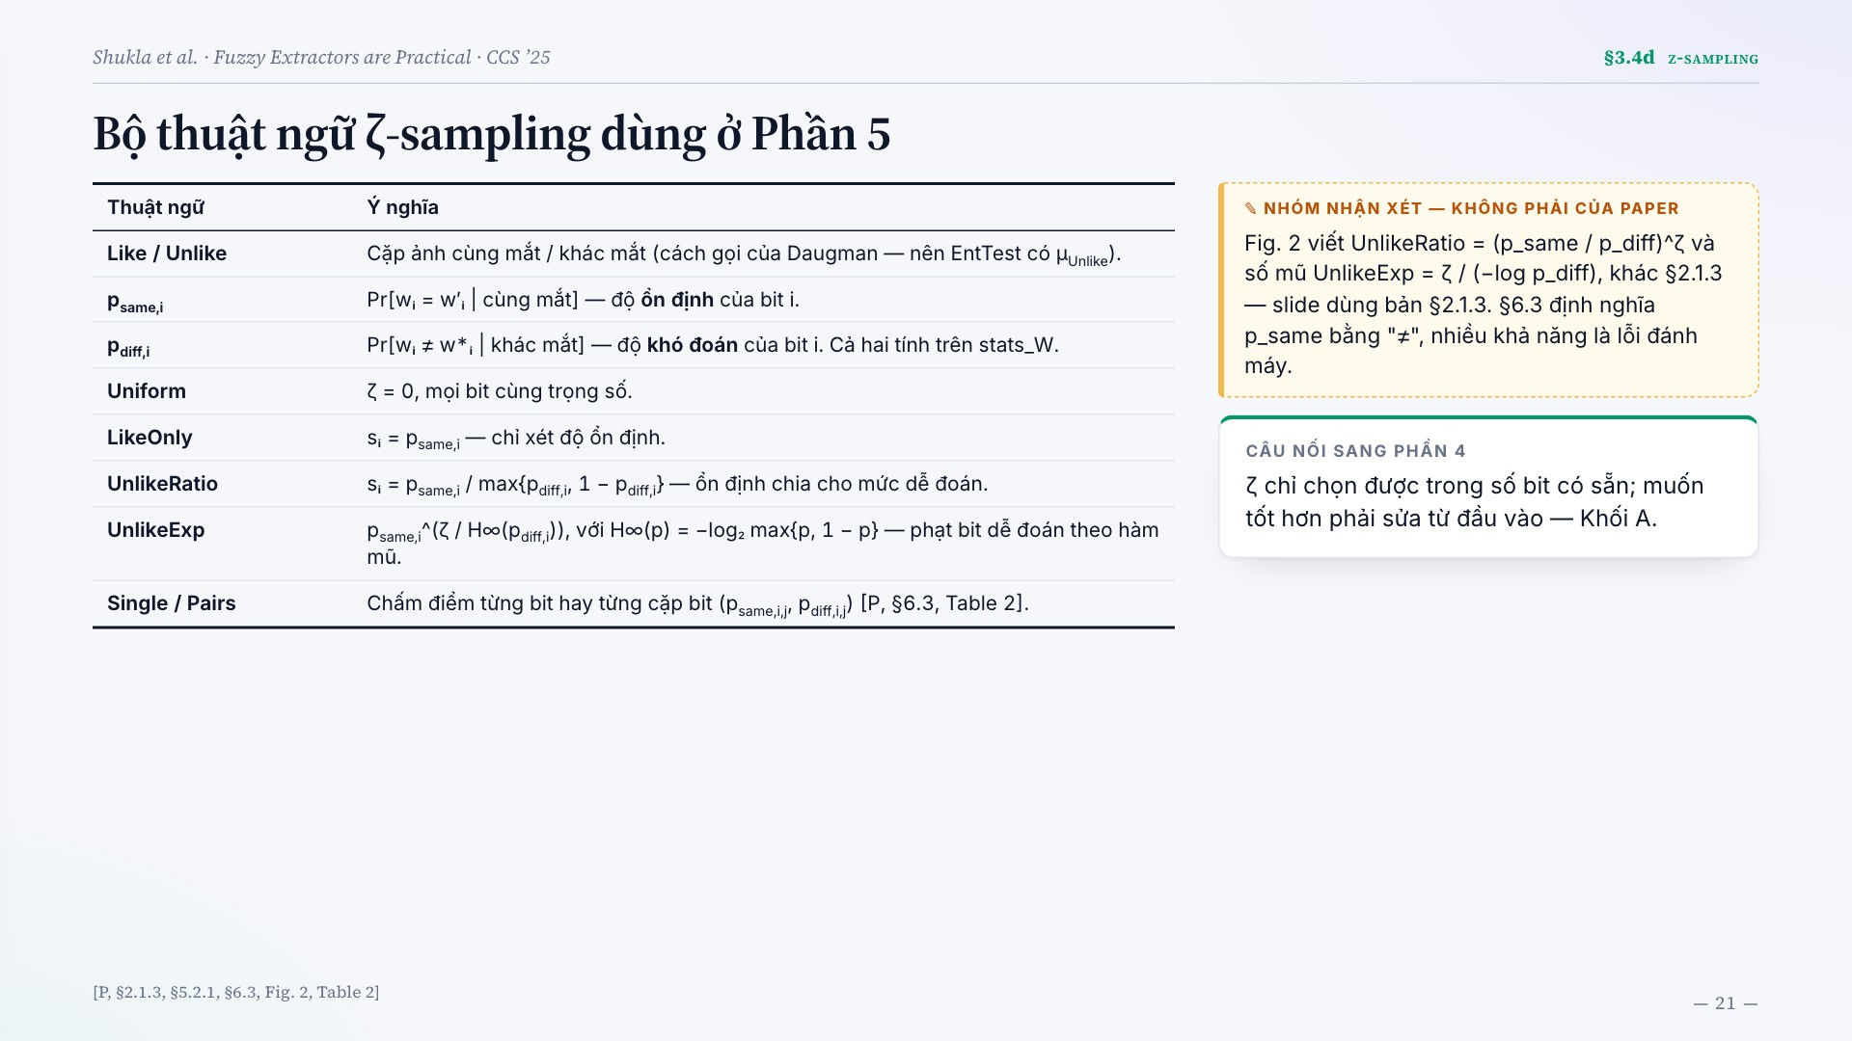
Notes:
Bộ thuật ngữ ζ-sampling dùng ở Phần 5
Thuật ngữ Ý nghĩa
Like / Unlike Cặp ảnh cùng mắt / khác mắt (cách gọi của Daugman — nên EntTest có μUnlike).
psame,i Pr[wᵢ = w′ᵢ | cùng mắt] — độ ổn định của bit i.
pdiff,i Pr[wᵢ ≠ w*ᵢ | khác mắt] — độ khó đoán của bit i. Cả hai tính trên stats_W.
Uniform ζ = 0, mọi bit cùng trọng số.
LikeOnly sᵢ = psame,i — chỉ xét độ ổn định.
UnlikeRatio sᵢ = psame,i / max{pdiff,i, 1 − pdiff,i} — ổn định chia cho mức dễ đoán.
UnlikeExp psame,i^(ζ / H∞(pdiff,i)), với H∞(p) = −log₂ max{p, 1 − p} — phạt bit dễ đoán theo hàm mũ.
Single / Pairs Chấm điểm từng bit hay từng cặp bit (psame,i,j, pdiff,i,j) [P, §6.3, Table 2].
Fig. 2 viết UnlikeRatio = (p_same / p_diff)^ζ và số mũ UnlikeExp = ζ / (−log p_diff), khác §2.1.3 — slide dùng bản §2.1.3. §6.3 định nghĩa p_same bằng "≠", nhiều khả năng là lỗi đánh máy.
CÂU NỐI SANG PHẦN 4
ζ chỉ chọn được trong số bit có sẵn; muốn tốt hơn phải sửa từ đầu vào — Khối A.
[P, §2.1.3, §5.2.1, §6.3, Fig. 2, Table 2]

Slide 22
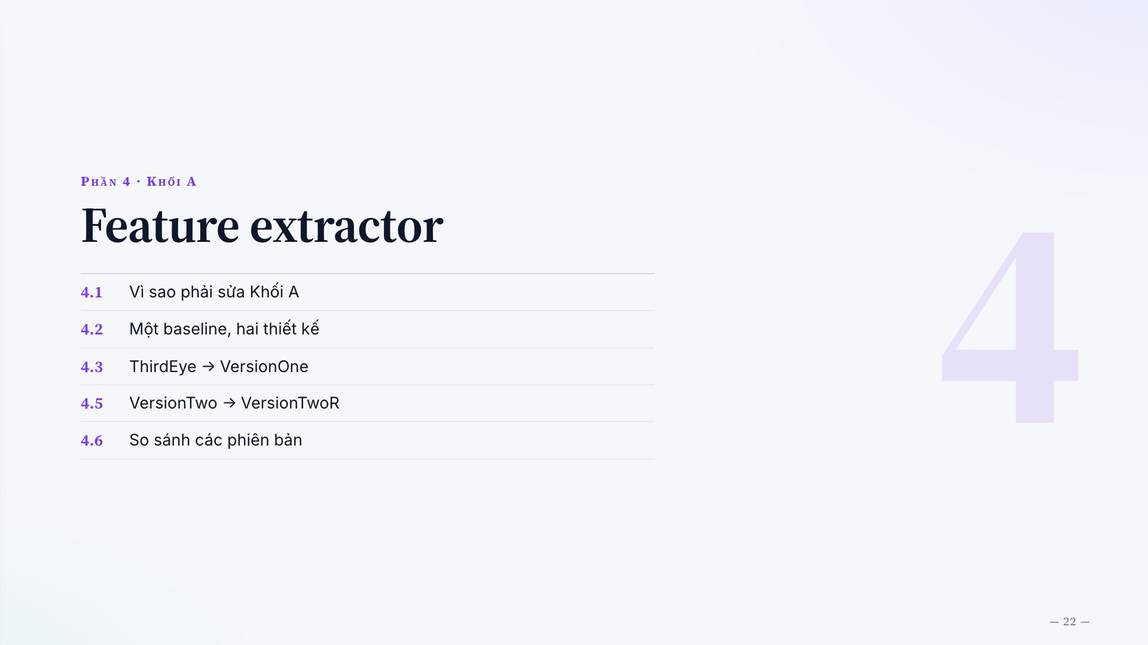
Notes:
Phần 4 · Khối A
Feature extractor
4.1
Vì sao phải sửa Khối A
4.2
Một baseline, hai thiết kế
4.3
ThirdEye → VersionOne
4.5
VersionTwo → VersionTwoR
4.6
So sánh các phiên bản

Slide 23
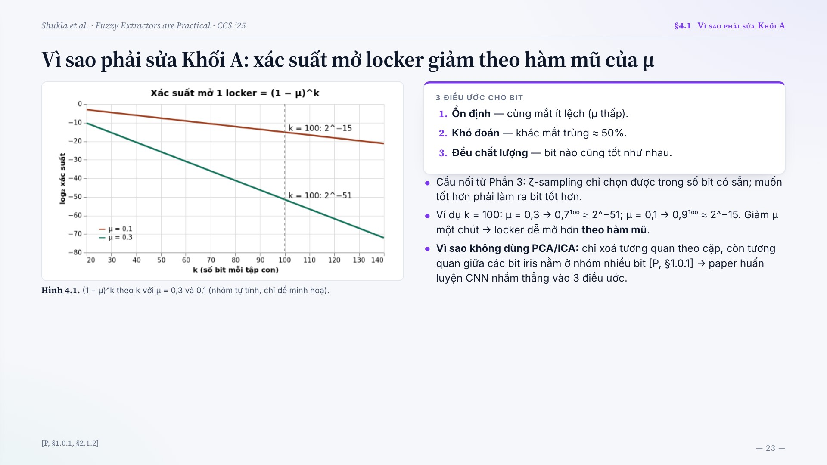
Notes:
Vì sao phải sửa Khối A: xác suất mở locker giảm theo hàm mũ của μ
Hình 4.1. (1 − μ)^k theo k với μ = 0,3 và 0,1 (nhóm tự tính, chỉ để minh hoạ).
3 ĐIỀU ƯỚC CHO BIT
Ổn định — cùng mắt ít lệch (μ thấp).
Khó đoán — khác mắt trùng ≈ 50%.
Đều chất lượng — bit nào cũng tốt như nhau.
Cầu nối từ Phần 3: ζ-sampling chỉ chọn được trong số bit có sẵn; muốn tốt hơn phải làm ra bit tốt hơn.
Ví dụ k = 100: μ = 0,3 → 0,7¹⁰⁰ ≈ 2^−51; μ = 0,1 → 0,9¹⁰⁰ ≈ 2^−15. Giảm μ một chút → locker dễ mở hơn theo hàm mũ.
Vì sao không dùng PCA/ICA: chỉ xoá tương quan theo cặp, còn tương quan giữa các bit iris nằm ở nhóm nhiều bit [P, §1.0.1] → paper huấn luyện CNN nhắm thẳng vào 3 điều ước.
[P, §1.0.1, §2.1.2]

Slide 24
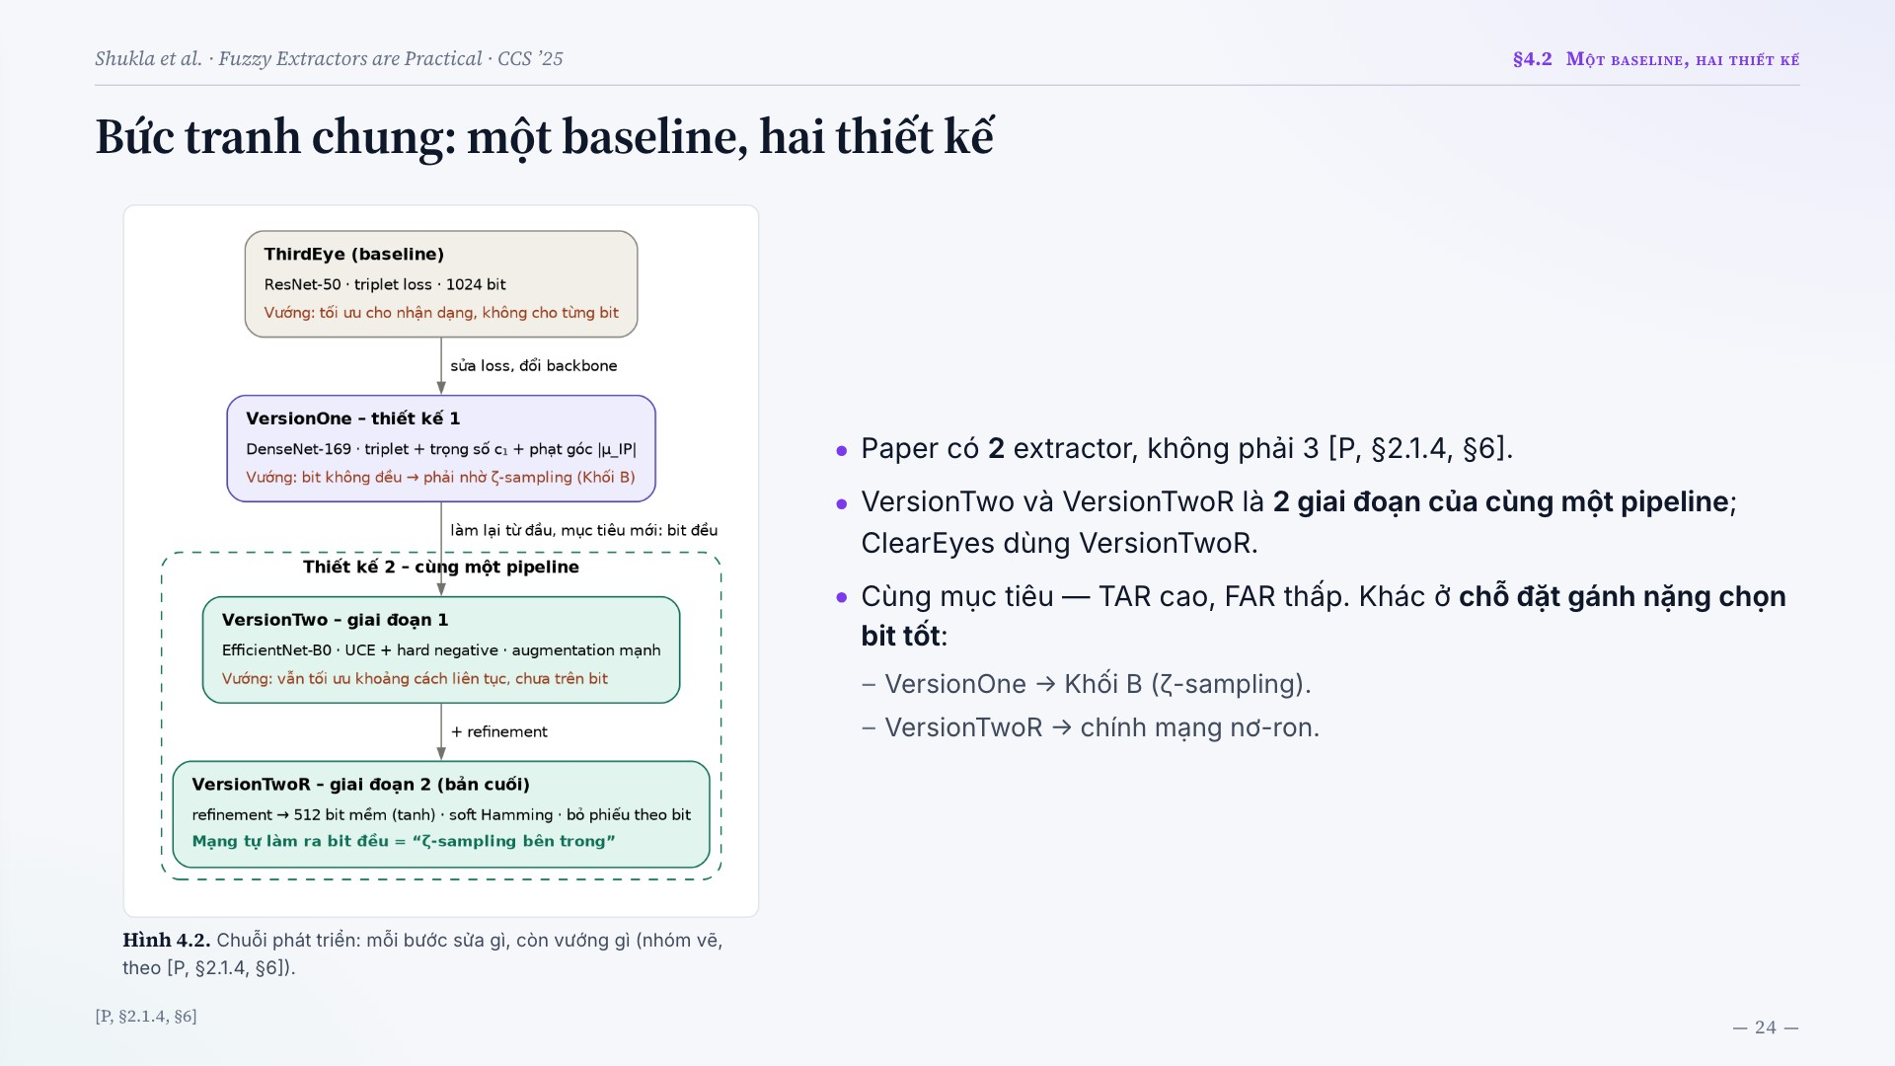
Notes:
Bức tranh chung: một baseline, hai thiết kế
Hình 4.2. Chuỗi phát triển: mỗi bước sửa gì, còn vướng gì (nhóm vẽ, theo [P, §2.1.4, §6]).
Paper có 2 extractor, không phải 3 [P, §2.1.4, §6].
VersionTwo và VersionTwoR là 2 giai đoạn của cùng một pipeline; ClearEyes dùng VersionTwoR.
Cùng mục tiêu — TAR cao, FAR thấp. Khác ở chỗ đặt gánh nặng chọn bit tốt:
VersionOne → Khối B (ζ-sampling).
VersionTwoR → chính mạng nơ-ron.
[P, §2.1.4, §6]

Slide 25
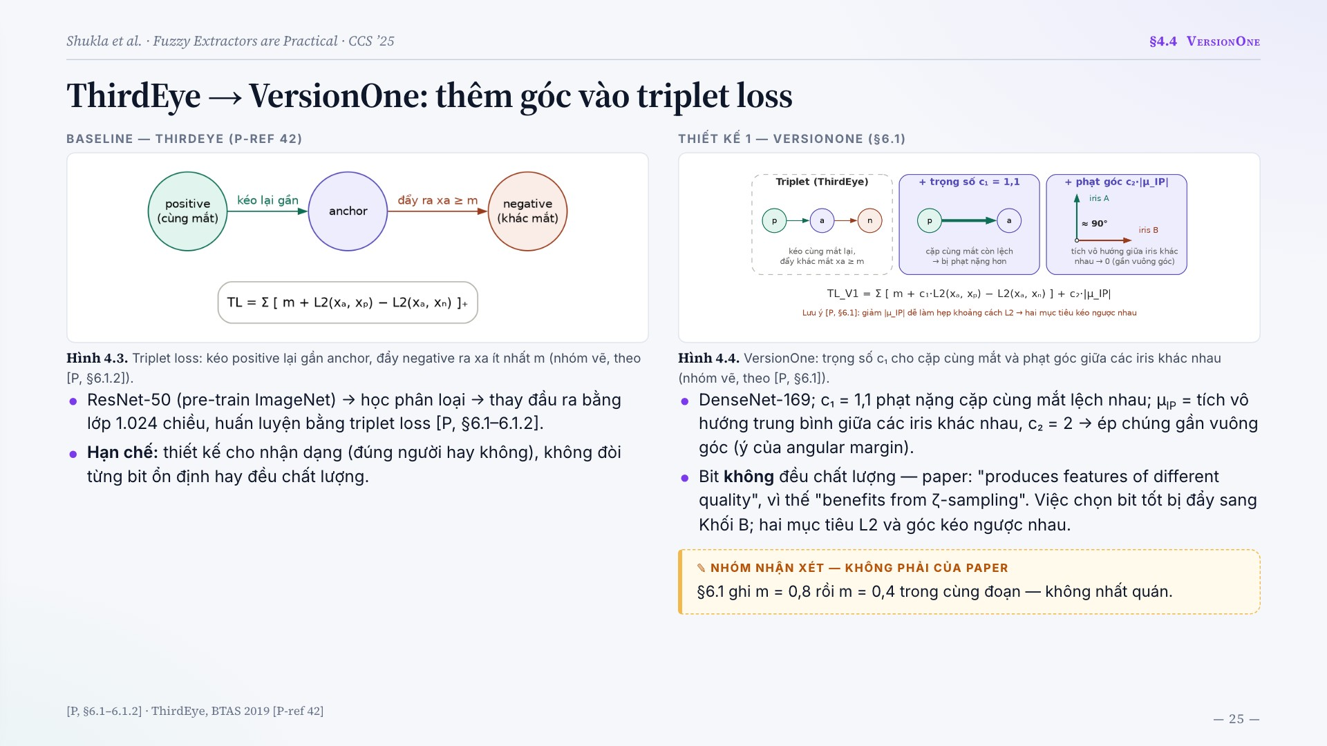
Notes:
ThirdEye → VersionOne: thêm góc vào triplet loss
BASELINE — THIRDEYE (P-REF 42)
Hình 4.3. Triplet loss: kéo positive lại gần anchor, đẩy negative ra xa ít nhất m (nhóm vẽ, theo [P, §6.1.2]).
ResNet-50 (pre-train ImageNet) → học phân loại → thay đầu ra bằng lớp 1.024 chiều, huấn luyện bằng triplet loss [P, §6.1–6.1.2].
Hạn chế: thiết kế cho nhận dạng (đúng người hay không), không đòi từng bit ổn định hay đều chất lượng.
THIẾT KẾ 1 — VERSIONONE (§6.1)
Hình 4.4. VersionOne: trọng số c₁ cho cặp cùng mắt và phạt góc giữa các iris khác nhau (nhóm vẽ, theo [P, §6.1]).
DenseNet-169; c₁ = 1,1 phạt nặng cặp cùng mắt lệch nhau; μIP = tích vô hướng trung bình giữa các iris khác nhau, c₂ = 2 → ép chúng gần vuông góc (ý của angular margin).
Bit không đều chất lượng — paper: "produces features of different quality", vì thế "benefits from ζ-sampling". Việc chọn bit tốt bị đẩy sang Khối B; hai mục tiêu L2 và góc kéo ngược nhau.
§6.1 ghi m = 0,8 rồi m = 0,4 trong cùng đoạn — không nhất quán.
[P, §6.1–6.1.2] · ThirdEye, BTAS 2019 [P-ref 42]

Slide 26
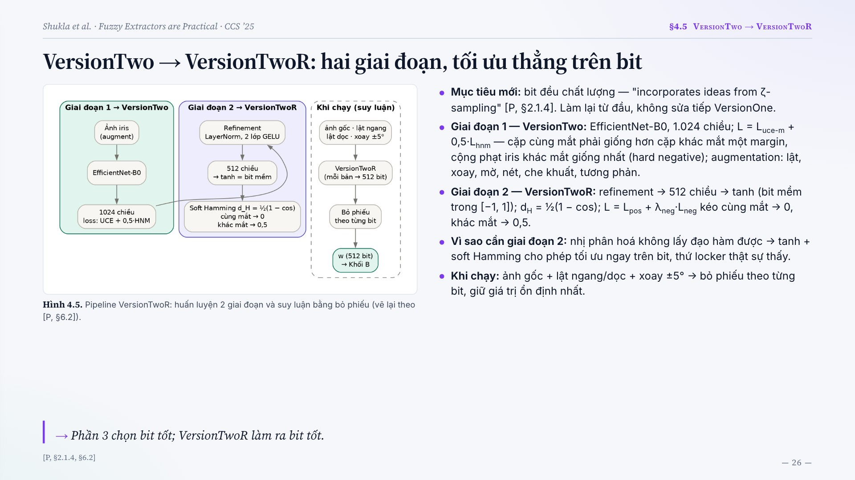
Notes:
VersionTwo → VersionTwoR: hai giai đoạn, tối ưu thẳng trên bit
Hình 4.5. Pipeline VersionTwoR: huấn luyện 2 giai đoạn và suy luận bằng bỏ phiếu (vẽ lại theo [P, §6.2]).
Mục tiêu mới: bit đều chất lượng — "incorporates ideas from ζ-sampling" [P, §2.1.4]. Làm lại từ đầu, không sửa tiếp VersionOne.
Giai đoạn 1 — VersionTwo: EfficientNet-B0, 1.024 chiều; L = Luce-m + 0,5·Lhnm — cặp cùng mắt phải giống hơn cặp khác mắt một margin, cộng phạt iris khác mắt giống nhất (hard negative); augmentation: lật, xoay, mờ, nét, che khuất, tương phản.
Giai đoạn 2 — VersionTwoR: refinement → 512 chiều → tanh (bit mềm trong [−1, 1]); dH = ½(1 − cos); L = Lpos + λneg·Lneg kéo cùng mắt → 0, khác mắt → 0,5.
Vì sao cần giai đoạn 2: nhị phân hoá không lấy đạo hàm được → tanh + soft Hamming cho phép tối ưu ngay trên bit, thứ locker thật sự thấy.
Khi chạy: ảnh gốc + lật ngang/dọc + xoay ±5° → bỏ phiếu theo từng bit, giữ giá trị ổn định nhất.
Phần 3 chọn bit tốt; VersionTwoR làm ra bit tốt.
[P, §2.1.4, §6.2]

Slide 27
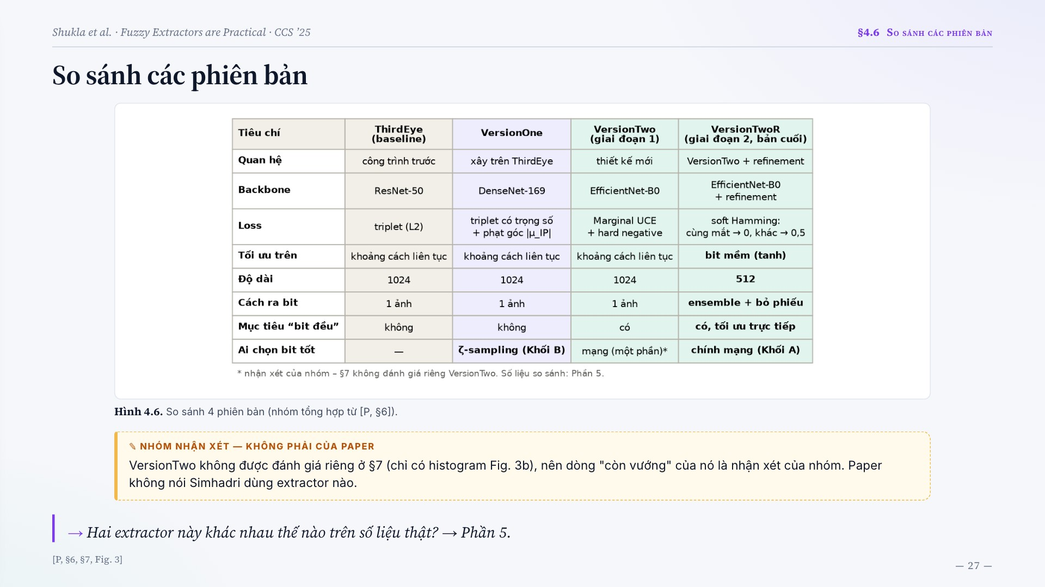
Notes:
So sánh các phiên bản
Hình 4.6. So sánh 4 phiên bản (nhóm tổng hợp từ [P, §6]).
VersionTwo không được đánh giá riêng ở §7 (chỉ có histogram Fig. 3b), nên dòng "còn vướng" của nó là nhận xét của nhóm. Paper không nói Simhadri dùng extractor nào.
Hai extractor này khác nhau thế nào trên số liệu thật? → Phần 5.
[P, §6, §7, Fig. 3]

Slide 28
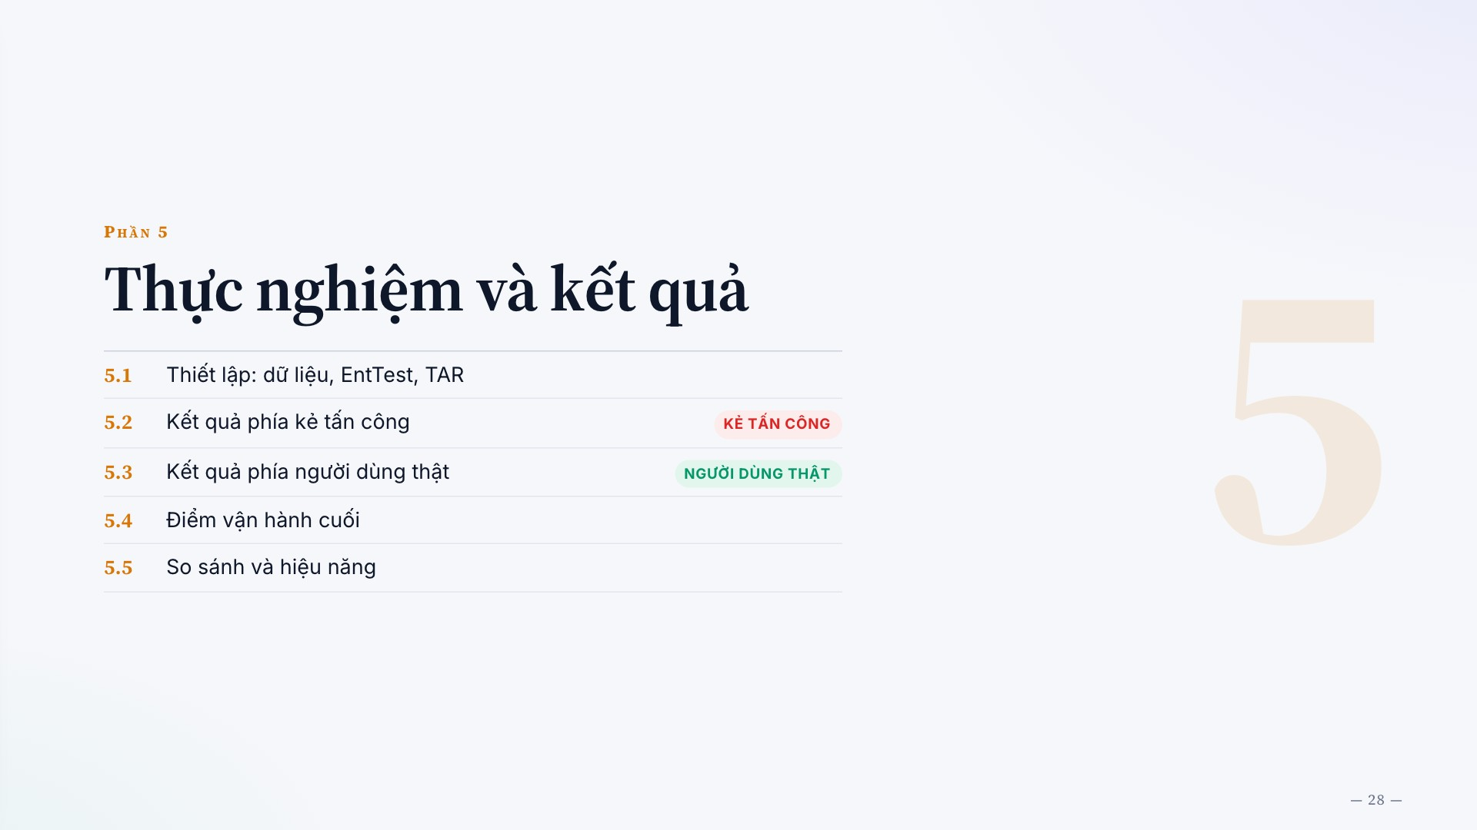
Notes:
Phần 5
Thực nghiệm và kết quả
5.1
Thiết lập: dữ liệu, EntTest, TAR
5.2
Kết quả phía kẻ tấn công
KẺ TẤN CÔNG
5.3
Kết quả phía người dùng thật
NGƯỜI DÙNG THẬT
5.4
Điểm vận hành cuối
5.5
So sánh và hiệu năng

Slide 29
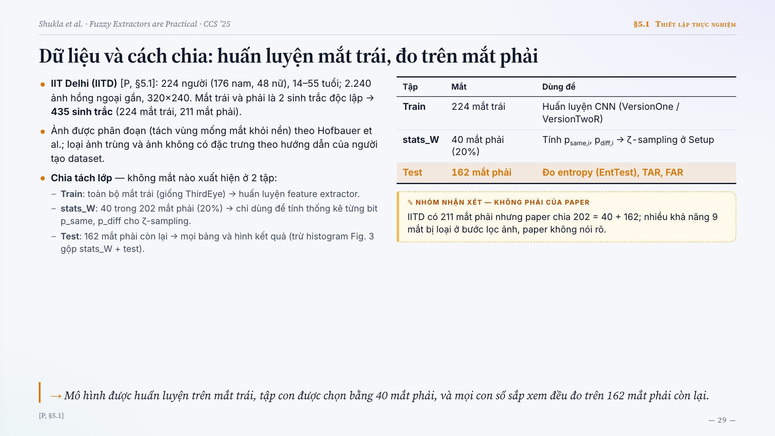
Notes:
Dữ liệu và cách chia: huấn luyện mắt trái, đo trên mắt phải
IIT Delhi (IITD) [P, §5.1]: 224 người (176 nam, 48 nữ), 14–55 tuổi; 2.240 ảnh hồng ngoại gần, 320×240. Mắt trái và phải là 2 sinh trắc độc lập → 435 sinh trắc (224 mắt trái, 211 mắt phải).
Ảnh được phân đoạn (tách vùng mống mắt khỏi nền) theo Hofbauer et al.; loại ảnh trùng và ảnh không có đặc trưng theo hướng dẫn của người tạo dataset.
Chia tách lớp — không mắt nào xuất hiện ở 2 tập:
Train: toàn bộ mắt trái (giống ThirdEye) → huấn luyện feature extractor.
stats_W: 40 trong 202 mắt phải (20%) → chỉ dùng để tính thống kê từng bit p_same, p_diff cho ζ-sampling.
Test: 162 mắt phải còn lại → mọi bảng và hình kết quả (trừ histogram Fig. 3 gộp stats_W + test).
Tập Mắt Dùng để
Train 224 mắt trái Huấn luyện CNN (VersionOne / VersionTwoR)
stats_W 40 mắt phải (20%) Tính psame,i, pdiff,i → ζ-sampling ở Setup
Test 162 mắt phải Đo entropy (EntTest), TAR, FAR
IITD có 211 mắt phải nhưng paper chia 202 = 40 + 162; nhiều khả năng 9 mắt bị loại ở bước lọc ảnh, paper không nói rõ.
Mô hình được huấn luyện trên mắt trái, tập con được chọn bằng 40 mắt phải, và mọi con số sắp xem đều đo trên 162 mắt phải còn lại.
[P, §5.1]

Slide 30
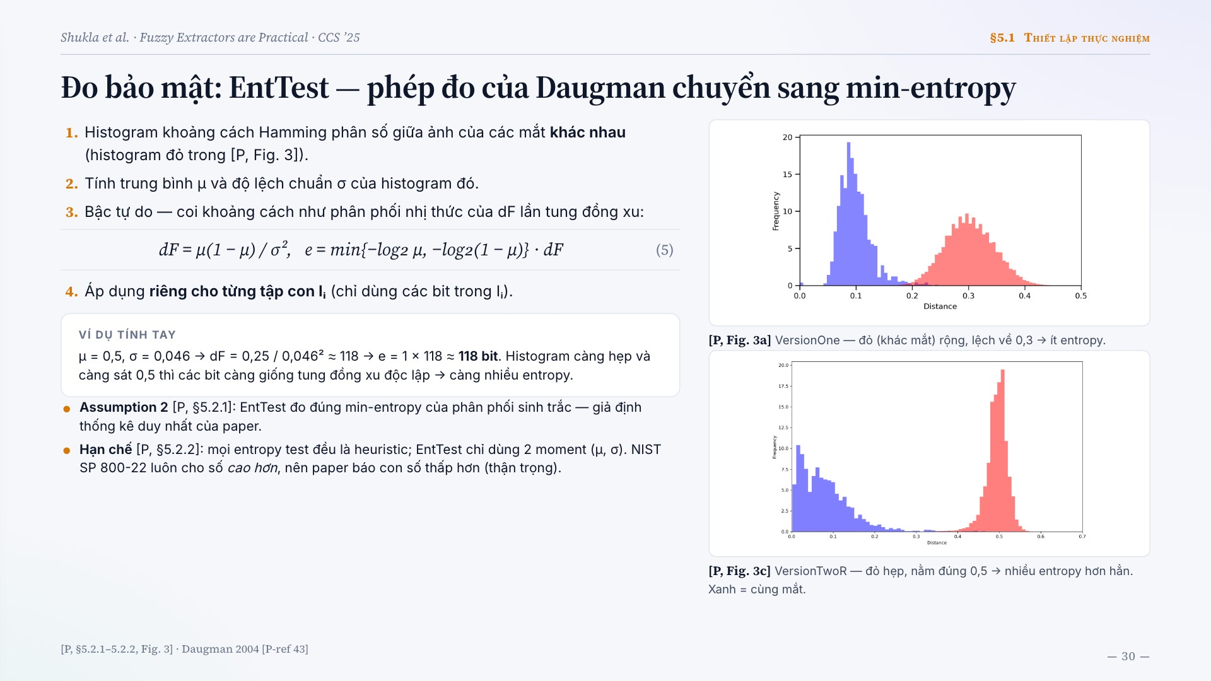
Notes:
Đo bảo mật: EntTest — phép đo của Daugman chuyển sang min-entropy
Histogram khoảng cách Hamming phân số giữa ảnh của các mắt khác nhau (histogram đỏ trong [P, Fig. 3]).
Tính trung bình μ và độ lệch chuẩn σ của histogram đó.
Bậc tự do — coi khoảng cách như phân phối nhị thức của dF lần tung đồng xu:
dF = μ(1 − μ) / σ², e = min{−log₂ μ, −log₂(1 − μ)} · dF
(5)
Áp dụng riêng cho từng tập con Iᵢ (chỉ dùng các bit trong Iᵢ).
VÍ DỤ TÍNH TAY
μ = 0,5, σ = 0,046 → dF = 0,25 / 0,046² ≈ 118 → e = 1 × 118 ≈ 118 bit. Histogram càng hẹp và càng sát 0,5 thì các bit càng giống tung đồng xu độc lập → càng nhiều entropy.
Assumption 2 [P, §5.2.1]: EntTest đo đúng min-entropy của phân phối sinh trắc — giả định thống kê duy nhất của paper.
Hạn chế [P, §5.2.2]: mọi entropy test đều là heuristic; EntTest chỉ dùng 2 moment (μ, σ). NIST SP 800-22 luôn cho số cao hơn, nên paper báo con số thấp hơn (thận trọng).
[P, Fig. 3a] VersionOne — đỏ (khác mắt) rộng, lệch về 0,3 → ít entropy.
[P, Fig. 3c] VersionTwoR — đỏ hẹp, nằm đúng 0,5 → nhiều entropy hơn hẳn. Xanh = cùng mắt.
[P, §5.2.1–5.2.2, Fig. 3] · Daugman 2004 [P-ref 43]

Slide 31
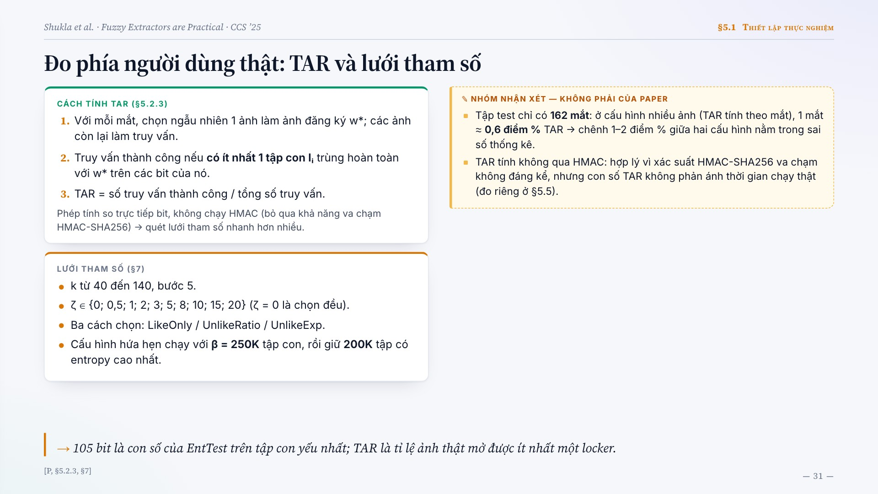
Notes:
Đo phía người dùng thật: TAR và lưới tham số
CÁCH TÍNH TAR (§5.2.3)
Với mỗi mắt, chọn ngẫu nhiên 1 ảnh làm ảnh đăng ký w*; các ảnh còn lại làm truy vấn.
Truy vấn thành công nếu có ít nhất 1 tập con Iᵢ trùng hoàn toàn với w* trên các bit của nó.
TAR = số truy vấn thành công / tổng số truy vấn.
Phép tính so trực tiếp bit, không chạy HMAC (bỏ qua khả năng va chạm HMAC-SHA256) → quét lưới tham số nhanh hơn nhiều.
LƯỚI THAM SỐ (§7)
k từ 40 đến 140, bước 5.
ζ ∈ {0; 0,5; 1; 2; 3; 5; 8; 10; 15; 20} (ζ = 0 là chọn đều).
Ba cách chọn: LikeOnly / UnlikeRatio / UnlikeExp.
Cấu hình hứa hẹn chạy với β = 250K tập con, rồi giữ 200K tập có entropy cao nhất.
Tập test chỉ có 162 mắt: ở cấu hình nhiều ảnh (TAR tính theo mắt), 1 mắt ≈ 0,6 điểm % TAR → chênh 1–2 điểm % giữa hai cấu hình nằm trong sai số thống kê.
TAR tính không qua HMAC: hợp lý vì xác suất HMAC-SHA256 va chạm không đáng kể, nhưng con số TAR không phản ánh thời gian chạy thật (đo riêng ở §5.5).
105 bit là con số của EntTest trên tập con yếu nhất; TAR là tỉ lệ ảnh thật mở được ít nhất một locker.
[P, §5.2.3, §7]

Slide 32
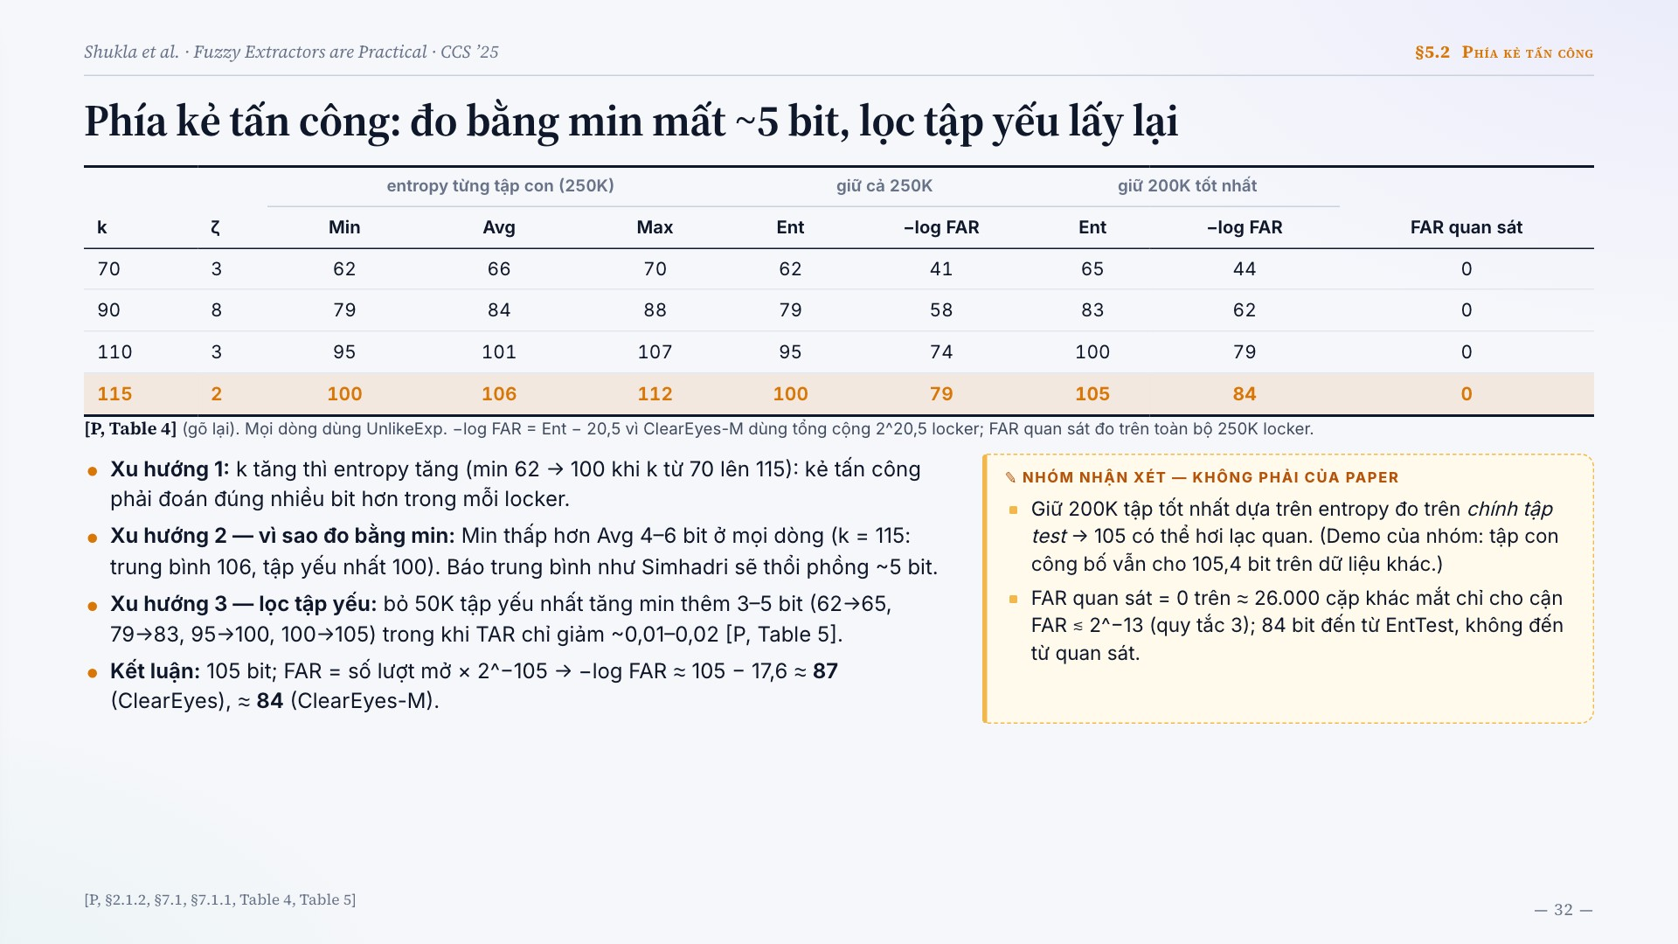
Notes:
Phía kẻ tấn công: đo bằng min mất ~5 bit, lọc tập yếu lấy lại
k ζ entropy từng tập con (250K) giữ cả 250K giữ 200K tốt nhất FAR quan sát
Min Avg Max Ent −log FAR Ent −log FAR
70 3 62 66 70 62 41 65 44 0
90 8 79 84 88 79 58 83 62 0
110 3 95 101 107 95 74 100 79 0
115 2 100 106 112 100 79 105 84 0
[P, Table 4] (gõ lại). Mọi dòng dùng UnlikeExp. −log FAR = Ent − 20,5 vì ClearEyes-M dùng tổng cộng 2^20,5 locker; FAR quan sát đo trên toàn bộ 250K locker.
Xu hướng 1: k tăng thì entropy tăng (min 62 → 100 khi k từ 70 lên 115): kẻ tấn công phải đoán đúng nhiều bit hơn trong mỗi locker.
Xu hướng 2 — vì sao đo bằng min: Min thấp hơn Avg 4–6 bit ở mọi dòng (k = 115: trung bình 106, tập yếu nhất 100). Báo trung bình như Simhadri sẽ thổi phồng ~5 bit.
Xu hướng 3 — lọc tập yếu: bỏ 50K tập yếu nhất tăng min thêm 3–5 bit (62→65, 79→83, 95→100, 100→105) trong khi TAR chỉ giảm ~0,01–0,02 [P, Table 5].
Kết luận: 105 bit; FAR = số lượt mở × 2^−105 → −log FAR ≈ 105 − 17,6 ≈ 87 (ClearEyes), ≈ 84 (ClearEyes-M).
Giữ 200K tập tốt nhất dựa trên entropy đo trên chính tập test → 105 có thể hơi lạc quan. (Demo của nhóm: tập con công bố vẫn cho 105,4 bit trên dữ liệu khác.)
FAR quan sát = 0 trên ≈ 26.000 cặp khác mắt chỉ cho cận FAR ≲ 2^−13 (quy tắc 3); 84 bit đến từ EntTest, không đến từ quan sát.
[P, §2.1.2, §7.1, §7.1.1, Table 4, Table 5]

Slide 33
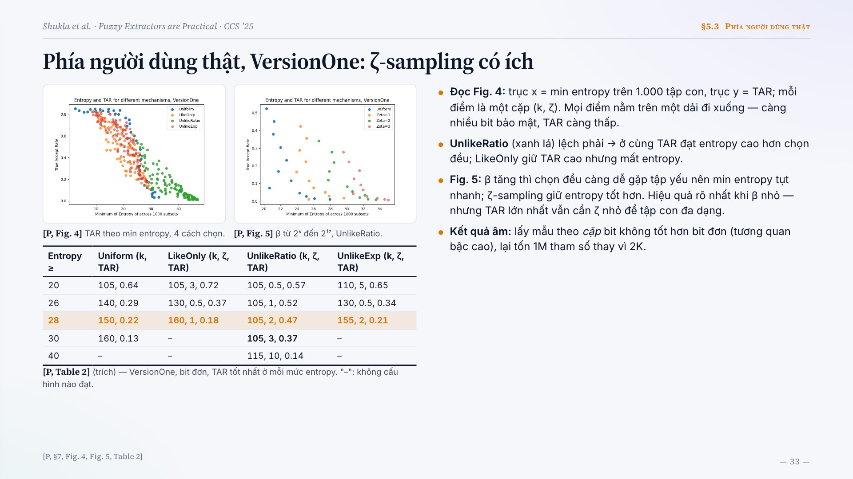
Notes:
Phía người dùng thật, VersionOne: ζ-sampling có ích
[P, Fig. 4] TAR theo min entropy, 4 cách chọn.
[P, Fig. 5] β từ 2⁶ đến 2¹⁷, UnlikeRatio.
Entropy ≥ Uniform (k, TAR) LikeOnly (k, ζ, TAR) UnlikeRatio (k, ζ, TAR) UnlikeExp (k, ζ, TAR)
20 105, 0.64 105, 3, 0.72 105, 0.5, 0.57 110, 5, 0.65
26 140, 0.29 130, 0.5, 0.37 105, 1, 0.52 130, 0.5, 0.34
28 150, 0.22 160, 1, 0.18 105, 2, 0.47 155, 2, 0.21
30 160, 0.13 – 105, 3, 0.37 –
40 – – 115, 10, 0.14 –
[P, Table 2] (trích) — VersionOne, bit đơn, TAR tốt nhất ở mỗi mức entropy. "–": không cấu hình nào đạt.
Đọc Fig. 4: trục x = min entropy trên 1.000 tập con, trục y = TAR; mỗi điểm là một cặp (k, ζ). Mọi điểm nằm trên một dải đi xuống — càng nhiều bit bảo mật, TAR càng thấp.
UnlikeRatio (xanh lá) lệch phải → ở cùng TAR đạt entropy cao hơn chọn đều; LikeOnly giữ TAR cao nhưng mất entropy.
Fig. 5: β tăng thì chọn đều càng dễ gặp tập yếu nên min entropy tụt nhanh; ζ-sampling giữ entropy tốt hơn. Hiệu quả rõ nhất khi β nhỏ — nhưng TAR lớn nhất vẫn cần ζ nhỏ để tập con đa dạng.
Kết quả âm: lấy mẫu theo cặp bit không tốt hơn bit đơn (tương quan bậc cao), lại tốn 1M tham số thay vì 2K.
[P, §7, Fig. 4, Fig. 5, Table 2]

Slide 34
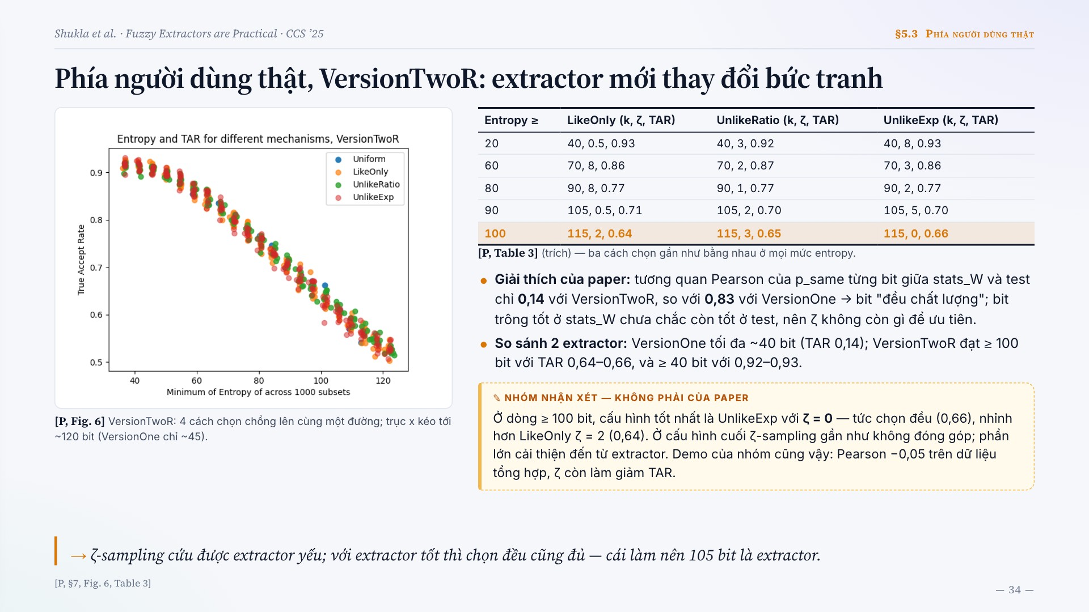
Notes:
Phía người dùng thật, VersionTwoR: extractor mới thay đổi bức tranh
[P, Fig. 6] VersionTwoR: 4 cách chọn chồng lên cùng một đường; trục x kéo tới ~120 bit (VersionOne chỉ ~45).
Entropy ≥ LikeOnly (k, ζ, TAR) UnlikeRatio (k, ζ, TAR) UnlikeExp (k, ζ, TAR)
20 40, 0.5, 0.93 40, 3, 0.92 40, 8, 0.93
60 70, 8, 0.86 70, 2, 0.87 70, 3, 0.86
80 90, 8, 0.77 90, 1, 0.77 90, 2, 0.77
90 105, 0.5, 0.71 105, 2, 0.70 105, 5, 0.70
100 115, 2, 0.64 115, 3, 0.65 115, 0, 0.66
[P, Table 3] (trích) — ba cách chọn gần như bằng nhau ở mọi mức entropy.
Giải thích của paper: tương quan Pearson của p_same từng bit giữa stats_W và test chỉ 0,14 với VersionTwoR, so với 0,83 với VersionOne → bit "đều chất lượng"; bit trông tốt ở stats_W chưa chắc còn tốt ở test, nên ζ không còn gì để ưu tiên.
So sánh 2 extractor: VersionOne tối đa ~40 bit (TAR 0,14); VersionTwoR đạt ≥ 100 bit với TAR 0,64–0,66, và ≥ 40 bit với 0,92–0,93.
Ở dòng ≥ 100 bit, cấu hình tốt nhất là UnlikeExp với ζ = 0 — tức chọn đều (0,66), nhỉnh hơn LikeOnly ζ = 2 (0,64). Ở cấu hình cuối ζ-sampling gần như không đóng góp; phần lớn cải thiện đến từ extractor. Demo của nhóm cũng vậy: Pearson −0,05 trên dữ liệu tổng hợp, ζ còn làm giảm TAR.
ζ-sampling cứu được extractor yếu; với extractor tốt thì chọn đều cũng đủ — cái làm nên 105 bit là extractor.
[P, §7, Fig. 6, Table 3]

Slide 35
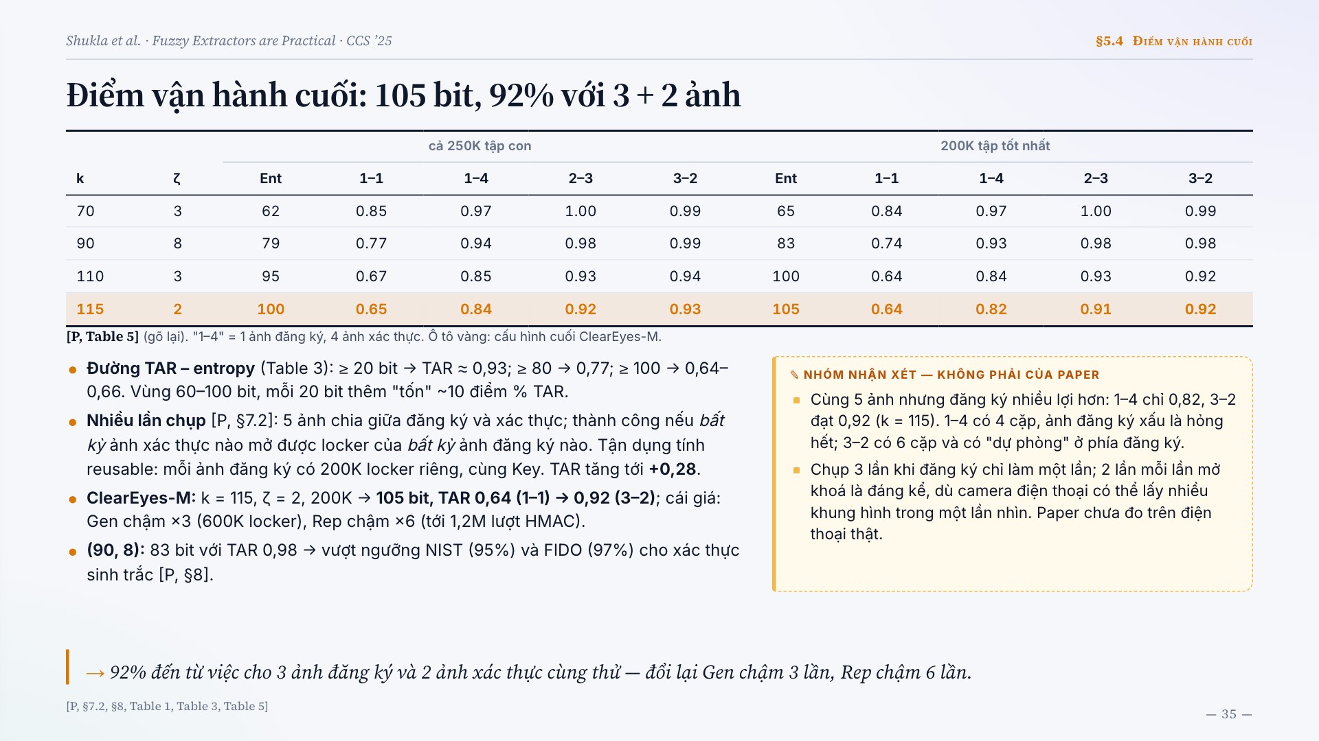
Notes:
Điểm vận hành cuối: 105 bit, 92% với 3 + 2 ảnh
k ζ cả 250K tập con 200K tập tốt nhất
Ent 1–1 1–4 2–3 3–2 Ent 1–1 1–4 2–3 3–2
70 3 62 0.85 0.97 1.00 0.99 65 0.84 0.97 1.00 0.99
90 8 79 0.77 0.94 0.98 0.99 83 0.74 0.93 0.98 0.98
110 3 95 0.67 0.85 0.93 0.94 100 0.64 0.84 0.93 0.92
115 2 100 0.65 0.84 0.92 0.93 105 0.64 0.82 0.91 0.92
[P, Table 5] (gõ lại). "1–4" = 1 ảnh đăng ký, 4 ảnh xác thực. Ô tô vàng: cấu hình cuối ClearEyes-M.
Đường TAR – entropy (Table 3): ≥ 20 bit → TAR ≈ 0,93; ≥ 80 → 0,77; ≥ 100 → 0,64–0,66. Vùng 60–100 bit, mỗi 20 bit thêm "tốn" ~10 điểm % TAR.
Nhiều lần chụp [P, §7.2]: 5 ảnh chia giữa đăng ký và xác thực; thành công nếu bất kỳ ảnh xác thực nào mở được locker của bất kỳ ảnh đăng ký nào. Tận dụng tính reusable: mỗi ảnh đăng ký có 200K locker riêng, cùng Key. TAR tăng tới +0,28.
ClearEyes-M: k = 115, ζ = 2, 200K → 105 bit, TAR 0,64 (1–1) → 0,92 (3–2); cái giá: Gen chậm ×3 (600K locker), Rep chậm ×6 (tới 1,2M lượt HMAC).
(90, 8): 83 bit với TAR 0,98 → vượt ngưỡng NIST (95%) và FIDO (97%) cho xác thực sinh trắc [P, §8].
Cùng 5 ảnh nhưng đăng ký nhiều lợi hơn: 1–4 chỉ 0,82, 3–2 đạt 0,92 (k = 115). 1–4 có 4 cặp, ảnh đăng ký xấu là hỏng hết; 3–2 có 6 cặp và có "dự phòng" ở phía đăng ký.
Chụp 3 lần khi đăng ký chỉ làm một lần; 2 lần mỗi lần mở khoá là đáng kể, dù camera điện thoại có thể lấy nhiều khung hình trong một lần nhìn. Paper chưa đo trên điện thoại thật.
92% đến từ việc cho 3 ảnh đăng ký và 2 ảnh xác thực cùng thử — đổi lại Gen chậm 3 lần, Rep chậm 6 lần.
[P, §7.2, §8, Table 1, Table 3, Table 5]

Slide 36
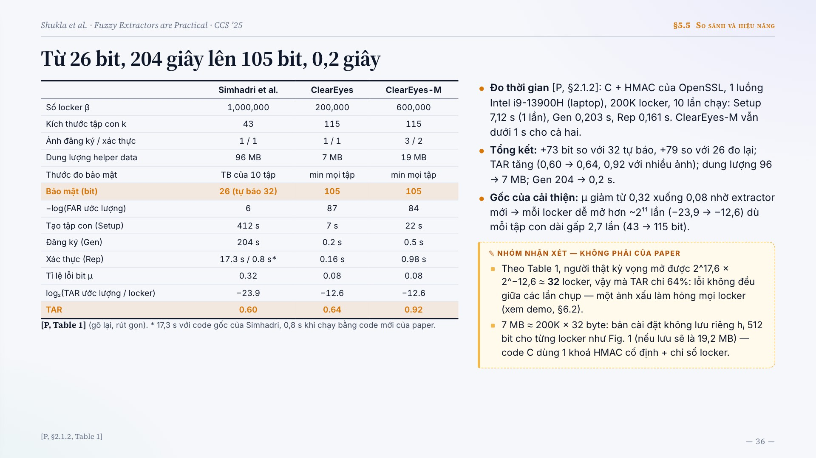
Notes:
Từ 26 bit, 204 giây lên 105 bit, 0,2 giây
Simhadri et al. ClearEyes ClearEyes-M
Số locker β 1,000,000 200,000 600,000
Kích thước tập con k 43 115 115
Ảnh đăng ký / xác thực 1 / 1 1 / 1 3 / 2
Dung lượng helper data 96 MB 7 MB 19 MB
Thước đo bảo mật TB của 10 tập min mọi tập min mọi tập
Bảo mật (bit) 26 (tự báo 32) 105 105
−log(FAR ước lượng) 6 87 84
Tạo tập con (Setup) 412 s 7 s 22 s
Đăng ký (Gen) 204 s 0.2 s 0.5 s
Xác thực (Rep) 17.3 s / 0.8 s* 0.16 s 0.98 s
Tỉ lệ lỗi bit μ 0.32 0.08 0.08
log₂(TAR ước lượng / locker) −23.9 −12.6 −12.6
TAR 0.60 0.64 0.92
[P, Table 1] (gõ lại, rút gọn). * 17,3 s với code gốc của Simhadri, 0,8 s khi chạy bằng code mới của paper.
Đo thời gian [P, §2.1.2]: C + HMAC của OpenSSL, 1 luồng Intel i9-13900H (laptop), 200K locker, 10 lần chạy: Setup 7,12 s (1 lần), Gen 0,203 s, Rep 0,161 s. ClearEyes-M vẫn dưới 1 s cho cả hai.
Tổng kết: +73 bit so với 32 tự báo, +79 so với 26 đo lại; TAR tăng (0,60 → 0,64, 0,92 với nhiều ảnh); dung lượng 96 → 7 MB; Gen 204 → 0,2 s.
Gốc của cải thiện: μ giảm từ 0,32 xuống 0,08 nhờ extractor mới → mỗi locker dễ mở hơn ~2¹¹ lần (−23,9 → −12,6) dù mỗi tập con dài gấp 2,7 lần (43 → 115 bit).
Theo Table 1, người thật kỳ vọng mở được 2^17,6 × 2^−12,6 ≈ 32 locker, vậy mà TAR chỉ 64%: lỗi không đều giữa các lần chụp — một ảnh xấu làm hỏng mọi locker (xem demo, §6.2).
7 MB ≈ 200K × 32 byte: bản cài đặt không lưu riêng hᵢ 512 bit cho từng locker như Fig. 1 (nếu lưu sẽ là 19,2 MB) — code C dùng 1 khoá HMAC cố định + chỉ số locker.
[P, §2.1.2, Table 1]

Slide 37

Notes:
Phần 6
Demo
6.1
Thiết lập: code của tác giả trên iris tổng hợp
6.2
Clip demo, rồi kịch bản và kết quả — Gen/Rep, phía kẻ tấn công, phía người dùng thật, nhóm tự chạy ζ

Slide 38
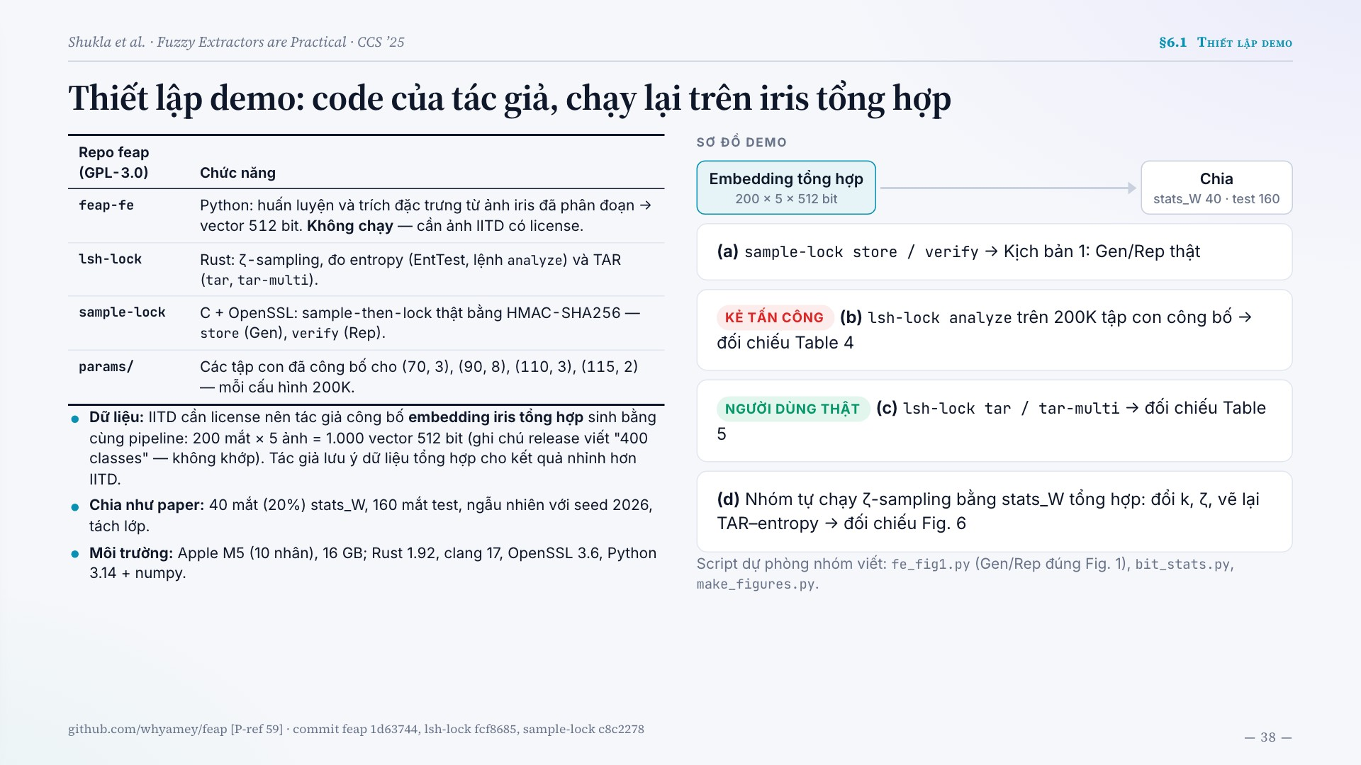
Notes:
Thiết lập demo: code của tác giả, chạy lại trên iris tổng hợp
Repo feap (GPL-3.0) Chức năng
feap-fe Python: huấn luyện và trích đặc trưng từ ảnh iris đã phân đoạn → vector 512 bit. Không chạy — cần ảnh IITD có license.
lsh-lock Rust: ζ-sampling, đo entropy (EntTest, lệnh analyze) và TAR (tar, tar-multi).
sample-lock C + OpenSSL: sample-then-lock thật bằng HMAC-SHA256 — store (Gen), verify (Rep).
params/ Các tập con đã công bố cho (70, 3), (90, 8), (110, 3), (115, 2) — mỗi cấu hình 200K.
Dữ liệu: IITD cần license nên tác giả công bố embedding iris tổng hợp sinh bằng cùng pipeline: 200 mắt × 5 ảnh = 1.000 vector 512 bit (ghi chú release viết "400 classes" — không khớp). Tác giả lưu ý dữ liệu tổng hợp cho kết quả nhỉnh hơn IITD.
Chia như paper: 40 mắt (20%) stats_W, 160 mắt test, ngẫu nhiên với seed 2026, tách lớp.
Môi trường: Apple M5 (10 nhân), 16 GB; Rust 1.92, clang 17, OpenSSL 3.6, Python 3.14 + numpy.
SƠ ĐỒ DEMO
Embedding tổng hợp
200 × 5 × 512 bit
Chia
stats_W 40 · test 160
(a) sample-lock store / verify → Kịch bản 1: Gen/Rep thật
KẺ TẤN CÔNG
(b) lsh-lock analyze trên 200K tập con công bố → đối chiếu Table 4
NGƯỜI DÙNG THẬT
(c) lsh-lock tar / tar-multi → đối chiếu Table 5
(d) Nhóm tự chạy ζ-sampling bằng stats_W tổng hợp: đổi k, ζ, vẽ lại TAR–entropy → đối chiếu Fig. 6
Script dự phòng nhóm viết: fe_fig1.py (Gen/Rep đúng Fig. 1), bit_stats.py, make_figures.py.
github.com/whyamey/feap [P-ref 59] · commit feap 1d63744, lsh-lock fcf8685, sample-lock c8c2278

Slide 39
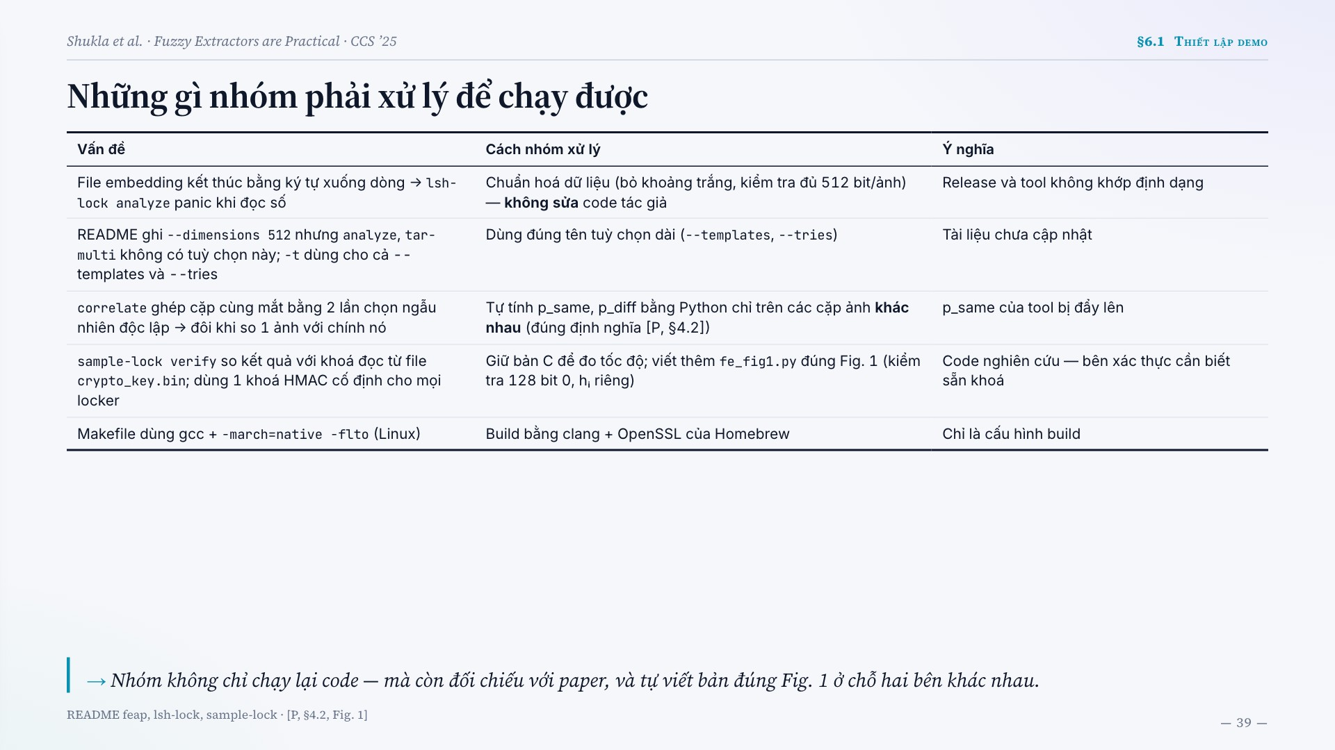
Notes:
Những gì nhóm phải xử lý để chạy được
Vấn đề Cách nhóm xử lý Ý nghĩa
File embedding kết thúc bằng ký tự xuống dòng → lsh-lock analyze panic khi đọc số Chuẩn hoá dữ liệu (bỏ khoảng trắng, kiểm tra đủ 512 bit/ảnh) — không sửa code tác giả Release và tool không khớp định dạng
README ghi --dimensions 512 nhưng analyze, tar-multi không có tuỳ chọn này; -t dùng cho cả --templates và --tries Dùng đúng tên tuỳ chọn dài (--templates, --tries) Tài liệu chưa cập nhật
correlate ghép cặp cùng mắt bằng 2 lần chọn ngẫu nhiên độc lập → đôi khi so 1 ảnh với chính nó Tự tính p_same, p_diff bằng Python chỉ trên các cặp ảnh khác nhau (đúng định nghĩa [P, §4.2]) p_same của tool bị đẩy lên
sample-lock verify so kết quả với khoá đọc từ file crypto_key.bin; dùng 1 khoá HMAC cố định cho mọi locker Giữ bản C để đo tốc độ; viết thêm fe_fig1.py đúng Fig. 1 (kiểm tra 128 bit 0, hᵢ riêng) Code nghiên cứu — bên xác thực cần biết sẵn khoá
Makefile dùng gcc + -march=native -flto (Linux) Build bằng clang + OpenSSL của Homebrew Chỉ là cấu hình build
Nhóm không chỉ chạy lại code — mà còn đối chiếu với paper, và tự viết bản đúng Fig. 1 ở chỗ hai bên khác nhau.
README feap, lsh-lock, sample-lock · [P, §4.2, Fig. 1]

Slide 40
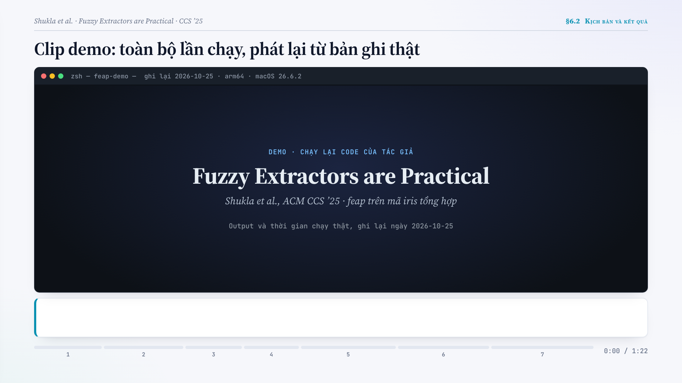
Notes:
Clip demo: toàn bộ lần chạy, phát lại từ bản ghi thật
(Bấm vào video để phát.)
1/7 DỮ LIỆU — Tập test tổng hợp của tác giả: 160 mắt × 5 ảnh. Mỗi ảnh w là một mã iris 512 bit — đúng dạng đầu ra của Block A. → w ∈ {0,1}512 · 160 × 5
2/7 GEN — ĐĂNG KÝ — Đăng ký ảnh 1 của mắt 70001: mỗi tập con trong 200.000 tập con công bố của paper (k = 115 bit) khoá key bằng HMAC-SHA256. Các locker chính là helper data. → Helper data 6,4 MB · 0,108 s
3/7 REP — CÙNG MẮT — Ảnh 3 của cùng mắt (lệch 3,3% số bit): ngay locker thứ hai đã mở và trả về đúng key đã đăng ký. → ✓ Đúng key · 0,006 s
4/7 REP — MẮT KHÁC — Mắt 70002 lệch khoảng một nửa số bit: thử hết 200.000 locker, không cái nào mở → ⊥ (từ chối). → ⊥ Từ chối · 0,097 s
5/7 ẢNH NHIỄU → DÙNG NHIỀU ẢNH — Bản Python đúng Fig. 1 của nhóm: ảnh 2, 4, 5 của cùng mắt (lệch 11–16%) không mở được locker nào — từ chối nhầm, nên TAR 1 ảnh chỉ ≈ 0,7. Đăng ký 3 ảnh như ClearEyes-M thì ảnh 4 được nhận. → 1 ảnh: 1/4 được nhận → 3 ảnh: ✓
6/7 PHÍA KẺ TẤN CÔNG — ENTTEST — Đoán đúng các bit của một locker khó cỡ nào? Min-entropy của các tập con công bố, đo trên mắt khác: 1.000 tập con đầu chạy trực tiếp, đủ 200.000 tập con chạy trước (≈ 4 phút). → Min-entropy 105,4 bit · paper 105
7/7 PHÍA NGƯỜI DÙNG THẬT — TAR — Còn người dùng thật có vào được không? Cấu hình ClearEyes-M — 3 ảnh đăng ký, 2 lần thử đăng nhập — trên cả 160 mắt. → TAR 0,9875 · 158 / 160 mắt

Slide 41
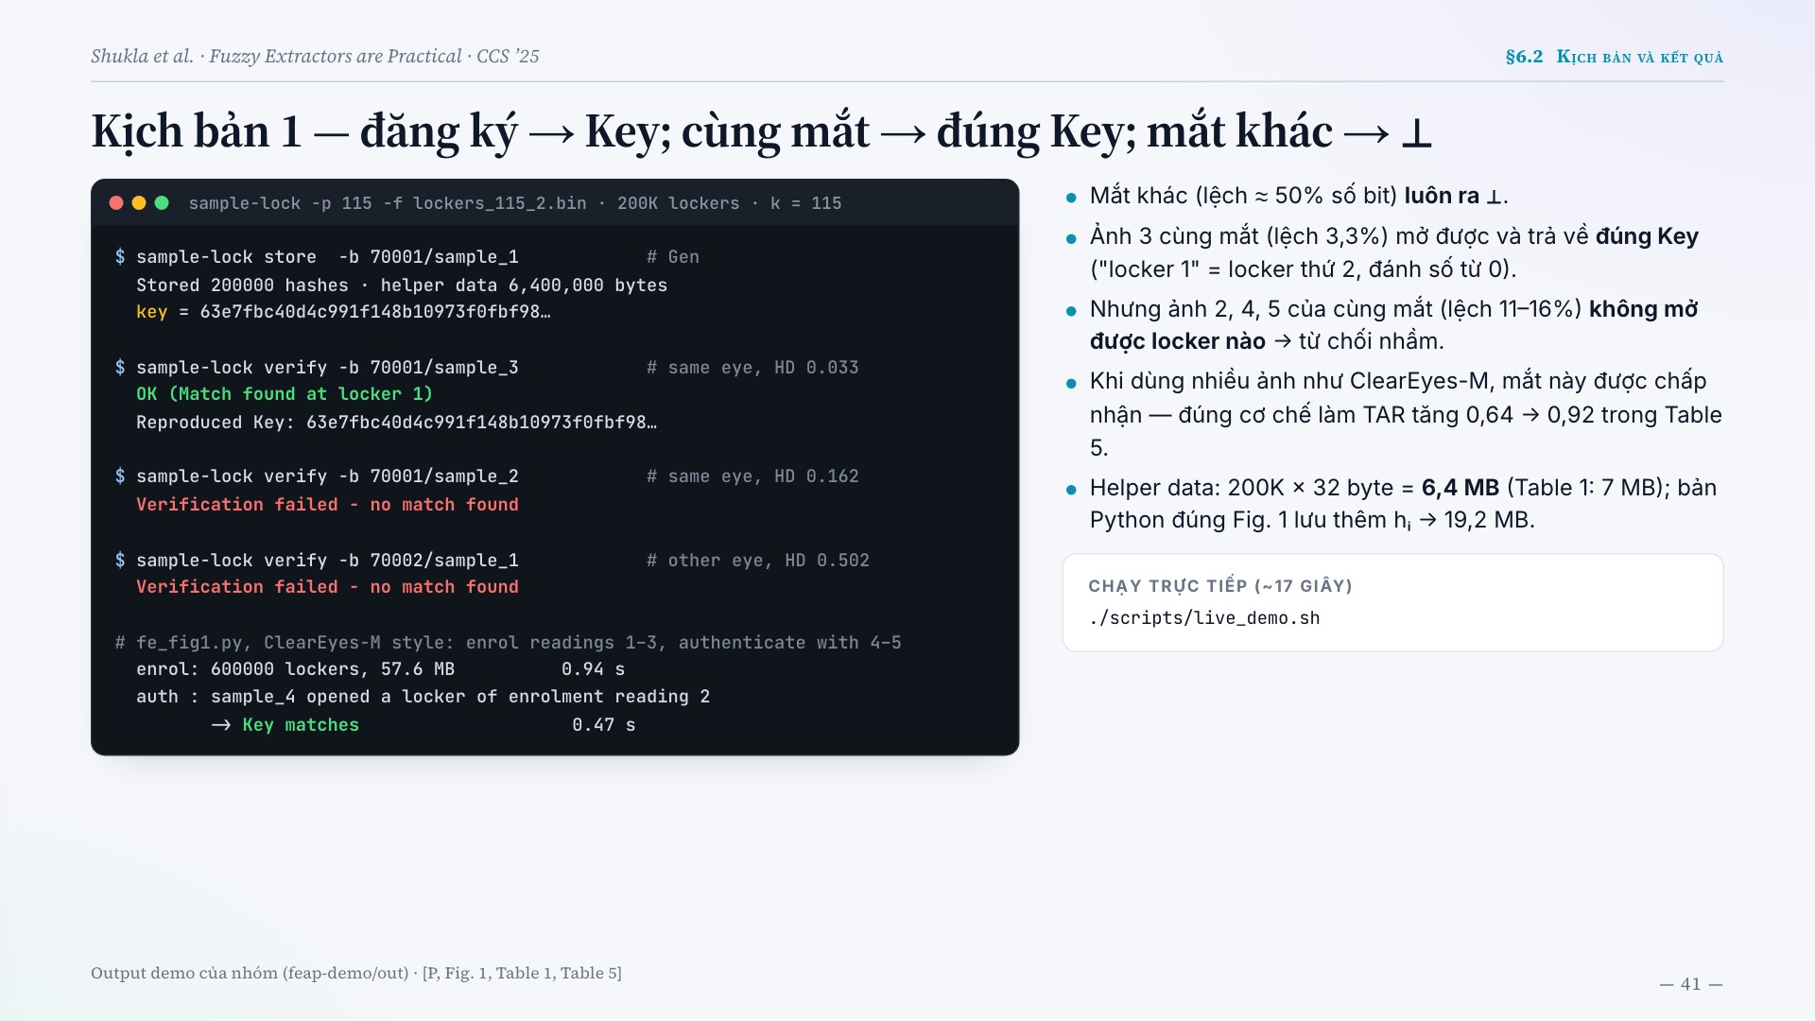
Notes:
Kịch bản 1 — đăng ký → Key; cùng mắt → đúng Key; mắt khác → ⊥
sample-lock -p 115 -f lockers_115_2.bin · 200K lockers · k = 115
$ sample-lock store -b 70001/sample_1 # Gen
Stored 200000 hashes · helper data 6,400,000 bytes
key = 63e7fbc40d4c991f148b10973f0fbf98…
$ sample-lock verify -b 70001/sample_3 # same eye, HD 0.033
OK (Match found at locker 1)
Reproduced Key: 63e7fbc40d4c991f148b10973f0fbf98…
$ sample-lock verify -b 70001/sample_2 # same eye, HD 0.162
Verification failed - no match found
$ sample-lock verify -b 70002/sample_1 # other eye, HD 0.502
Verification failed - no match found
# fe_fig1.py, ClearEyes-M style: enrol readings 1–3, authenticate with 4–5
enrol: 600000 lockers, 57.6 MB 0.94 s
auth : sample_4 opened a locker of enrolment reading 2
-> Key matches 0.47 s
Mắt khác (lệch ≈ 50% số bit) luôn ra ⊥.
Ảnh 3 cùng mắt (lệch 3,3%) mở được và trả về đúng Key ("locker 1" = locker thứ 2, đánh số từ 0).
Nhưng ảnh 2, 4, 5 của cùng mắt (lệch 11–16%) không mở được locker nào → từ chối nhầm.
Khi dùng nhiều ảnh như ClearEyes-M, mắt này được chấp nhận — đúng cơ chế làm TAR tăng 0,64 → 0,92 trong Table 5.
Helper data: 200K × 32 byte = 6,4 MB (Table 1: 7 MB); bản Python đúng Fig. 1 lưu thêm hᵢ → 19,2 MB.
CHẠY TRỰC TIẾP (~17 GIÂY)
./scripts/live_demo.sh
Output demo của nhóm (feap-demo/out) · [P, Fig. 1, Table 1, Table 5]

Slide 42
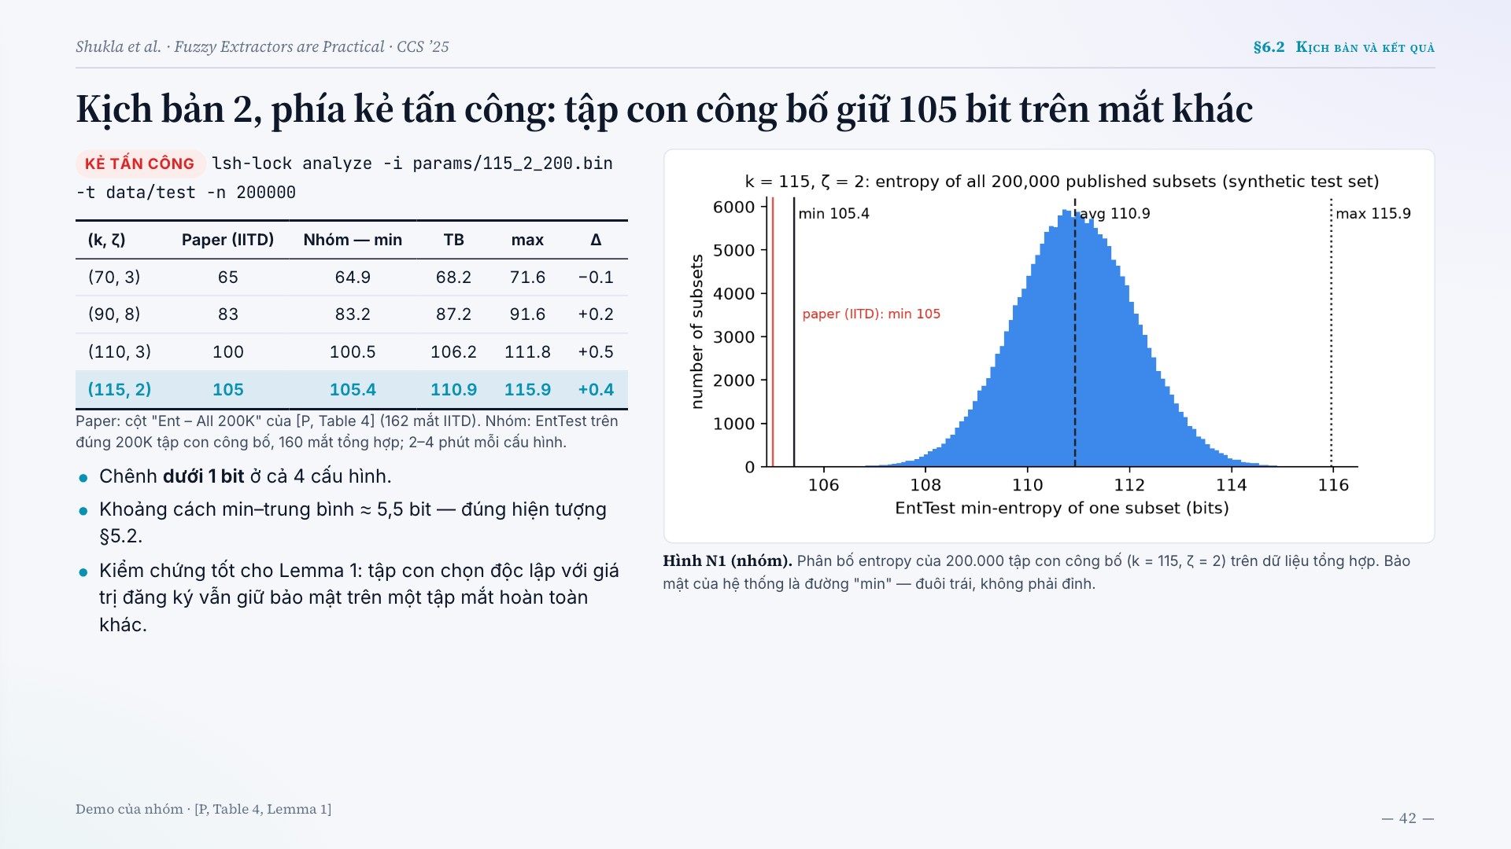
Notes:
Kịch bản 2, phía kẻ tấn công: tập con công bố giữ 105 bit trên mắt khác
KẺ TẤN CÔNG
lsh-lock analyze -i params/115_2_200.bin -t data/test -n 200000
(k, ζ) Paper (IITD) Nhóm — min TB max Δ
(70, 3) 65 64.9 68.2 71.6 −0.1
(90, 8) 83 83.2 87.2 91.6 +0.2
(110, 3) 100 100.5 106.2 111.8 +0.5
(115, 2) 105 105.4 110.9 115.9 +0.4
Paper: cột "Ent – All 200K" của [P, Table 4] (162 mắt IITD). Nhóm: EntTest trên đúng 200K tập con công bố, 160 mắt tổng hợp; 2–4 phút mỗi cấu hình.
Chênh dưới 1 bit ở cả 4 cấu hình.
Khoảng cách min–trung bình ≈ 5,5 bit — đúng hiện tượng §5.2.
Kiểm chứng tốt cho Lemma 1: tập con chọn độc lập với giá trị đăng ký vẫn giữ bảo mật trên một tập mắt hoàn toàn khác.
Hình N1 (nhóm). Phân bố entropy của 200.000 tập con công bố (k = 115, ζ = 2) trên dữ liệu tổng hợp. Bảo mật của hệ thống là đường "min" — đuôi trái, không phải đỉnh.
Demo của nhóm · [P, Table 4, Lemma 1]

Slide 43
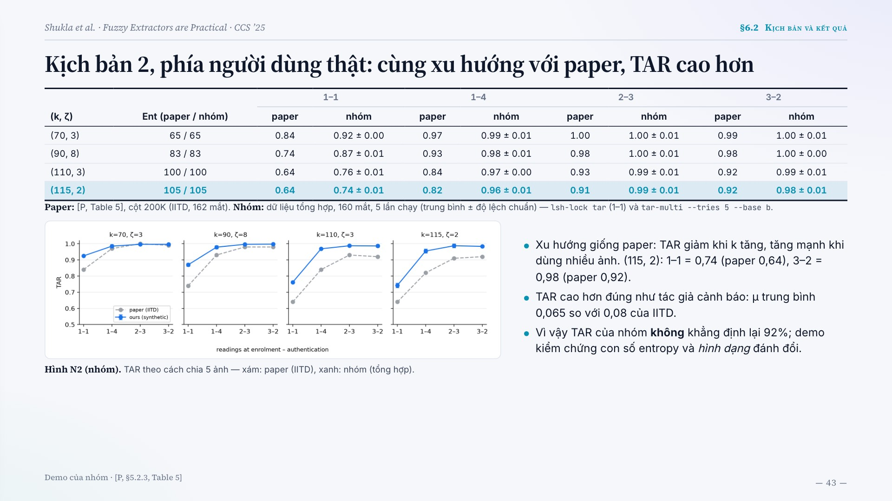
Notes:
Kịch bản 2, phía người dùng thật: cùng xu hướng với paper, TAR cao hơn
(k, ζ) Ent (paper / nhóm) 1–1 1–4 2–3 3–2
paper nhóm paper nhóm paper nhóm paper nhóm
(70, 3) 65 / 65 0.84 0.92 ± 0.00 0.97 0.99 ± 0.01 1.00 1.00 ± 0.01 0.99 1.00 ± 0.01
(90, 8) 83 / 83 0.74 0.87 ± 0.01 0.93 0.98 ± 0.01 0.98 1.00 ± 0.01 0.98 1.00 ± 0.00
(110, 3) 100 / 100 0.64 0.76 ± 0.01 0.84 0.97 ± 0.00 0.93 0.99 ± 0.01 0.92 0.99 ± 0.01
(115, 2) 105 / 105 0.64 0.74 ± 0.01 0.82 0.96 ± 0.01 0.91 0.99 ± 0.01 0.92 0.98 ± 0.01
Paper: [P, Table 5], cột 200K (IITD, 162 mắt). Nhóm: dữ liệu tổng hợp, 160 mắt, 5 lần chạy (trung bình ± độ lệch chuẩn) — lsh-lock tar (1–1) và tar-multi --tries 5 --base b.
Hình N2 (nhóm). TAR theo cách chia 5 ảnh — xám: paper (IITD), xanh: nhóm (tổng hợp).
Xu hướng giống paper: TAR giảm khi k tăng, tăng mạnh khi dùng nhiều ảnh. (115, 2): 1–1 = 0,74 (paper 0,64), 3–2 = 0,98 (paper 0,92).
TAR cao hơn đúng như tác giả cảnh báo: μ trung bình 0,065 so với 0,08 của IITD.
Vì vậy TAR của nhóm không khẳng định lại 92%; demo kiểm chứng con số entropy và hình dạng đánh đổi.
Demo của nhóm · [P, §5.2.3, Table 5]

Slide 44
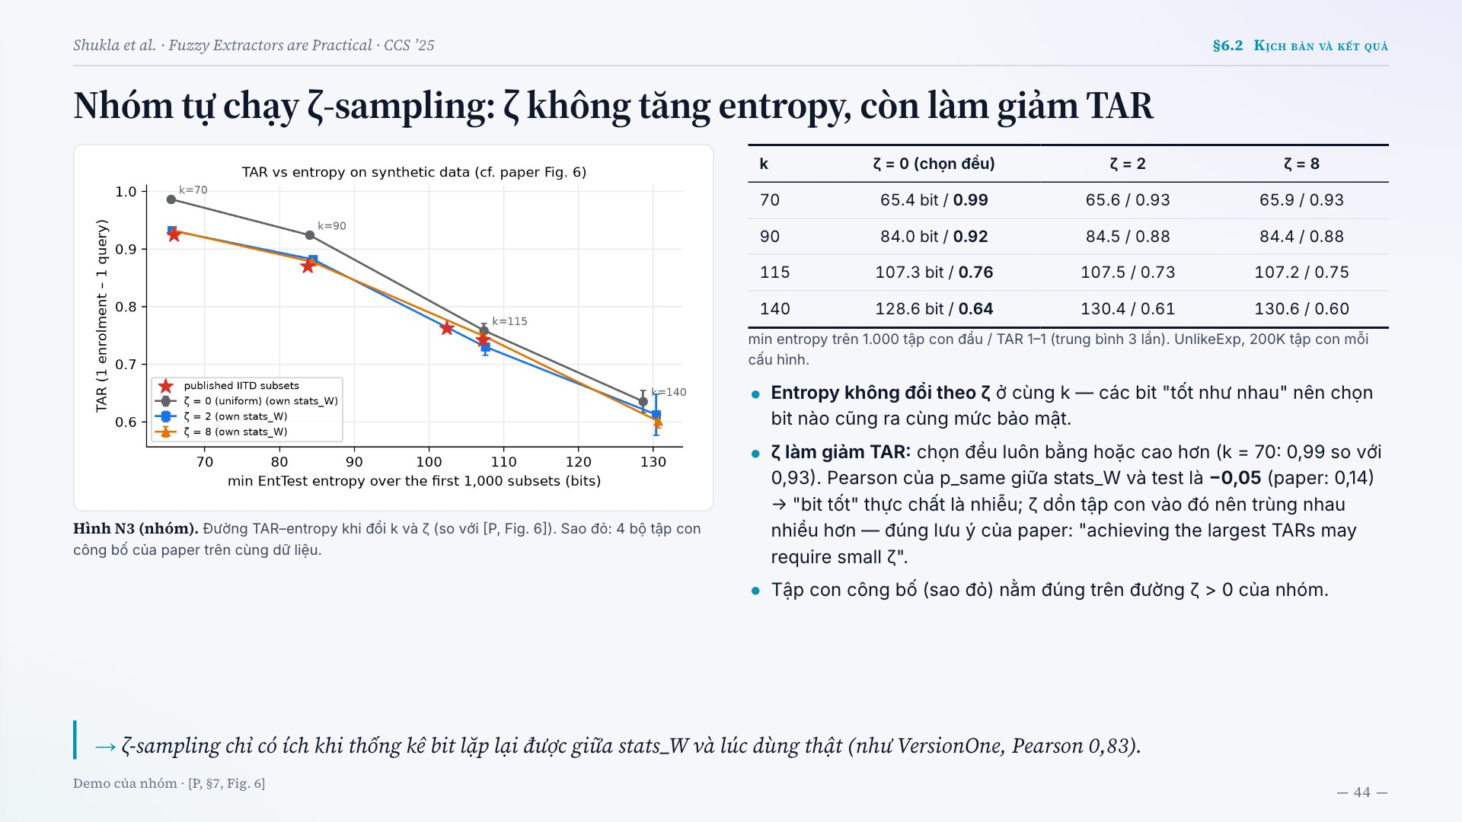
Notes:
Nhóm tự chạy ζ-sampling: ζ không tăng entropy, còn làm giảm TAR
Hình N3 (nhóm). Đường TAR–entropy khi đổi k và ζ (so với [P, Fig. 6]). Sao đỏ: 4 bộ tập con công bố của paper trên cùng dữ liệu.
k ζ = 0 (chọn đều) ζ = 2 ζ = 8
70 65.4 bit / 0.99 65.6 / 0.93 65.9 / 0.93
90 84.0 bit / 0.92 84.5 / 0.88 84.4 / 0.88
115 107.3 bit / 0.76 107.5 / 0.73 107.2 / 0.75
140 128.6 bit / 0.64 130.4 / 0.61 130.6 / 0.60
min entropy trên 1.000 tập con đầu / TAR 1–1 (trung bình 3 lần). UnlikeExp, 200K tập con mỗi cấu hình.
Entropy không đổi theo ζ ở cùng k — các bit "tốt như nhau" nên chọn bit nào cũng ra cùng mức bảo mật.
ζ làm giảm TAR: chọn đều luôn bằng hoặc cao hơn (k = 70: 0,99 so với 0,93). Pearson của p_same giữa stats_W và test là −0,05 (paper: 0,14) → "bit tốt" thực chất là nhiễu; ζ dồn tập con vào đó nên trùng nhau nhiều hơn — đúng lưu ý của paper: "achieving the largest TARs may require small ζ".
Tập con công bố (sao đỏ) nằm đúng trên đường ζ > 0 của nhóm.
ζ-sampling chỉ có ích khi thống kê bit lặp lại được giữa stats_W và lúc dùng thật (như VersionOne, Pearson 0,83).
Demo của nhóm · [P, §7, Fig. 6]

Slide 45
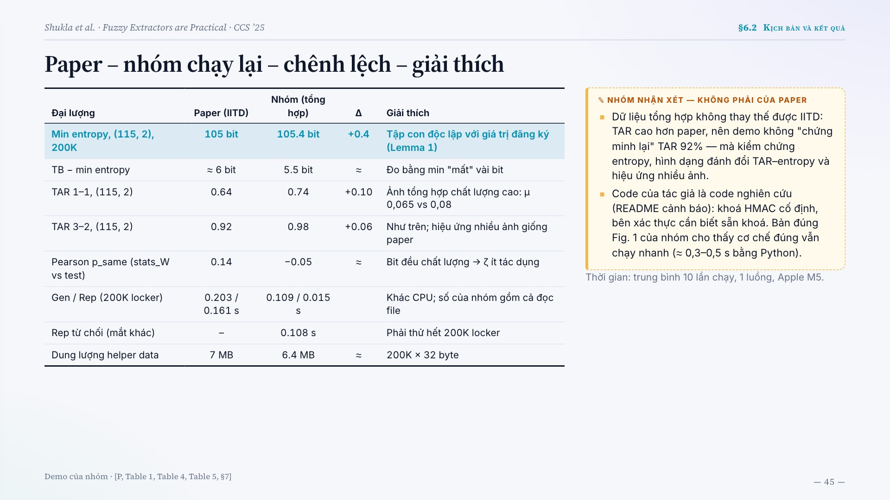
Notes:
Paper – nhóm chạy lại – chênh lệch – giải thích
Đại lượng Paper (IITD) Nhóm (tổng hợp) Δ Giải thích
Min entropy, (115, 2), 200K 105 bit 105.4 bit +0.4 Tập con độc lập với giá trị đăng ký (Lemma 1)
TB − min entropy ≈ 6 bit 5.5 bit ≈ Đo bằng min "mất" vài bit
TAR 1–1, (115, 2) 0.64 0.74 +0.10 Ảnh tổng hợp chất lượng cao: μ 0,065 vs 0,08
TAR 3–2, (115, 2) 0.92 0.98 +0.06 Như trên; hiệu ứng nhiều ảnh giống paper
Pearson p_same (stats_W vs test) 0.14 −0.05 ≈ Bit đều chất lượng → ζ ít tác dụng
Gen / Rep (200K locker) 0.203 / 0.161 s 0.109 / 0.015 s Khác CPU; số của nhóm gồm cả đọc file
Rep từ chối (mắt khác) – 0.108 s Phải thử hết 200K locker
Dung lượng helper data 7 MB 6.4 MB ≈ 200K × 32 byte
Dữ liệu tổng hợp không thay thế được IITD: TAR cao hơn paper, nên demo không "chứng minh lại" TAR 92% — mà kiểm chứng entropy, hình dạng đánh đổi TAR–entropy và hiệu ứng nhiều ảnh.
Code của tác giả là code nghiên cứu (README cảnh báo): khoá HMAC cố định, bên xác thực cần biết sẵn khoá. Bản đúng Fig. 1 của nhóm cho thấy cơ chế đúng vẫn chạy nhanh (≈ 0,3–0,5 s bằng Python).
Thời gian: trung bình 10 lần chạy, 1 luồng, Apple M5.
Demo của nhóm · [P, Table 1, Table 4, Table 5, §7]

Slide 46
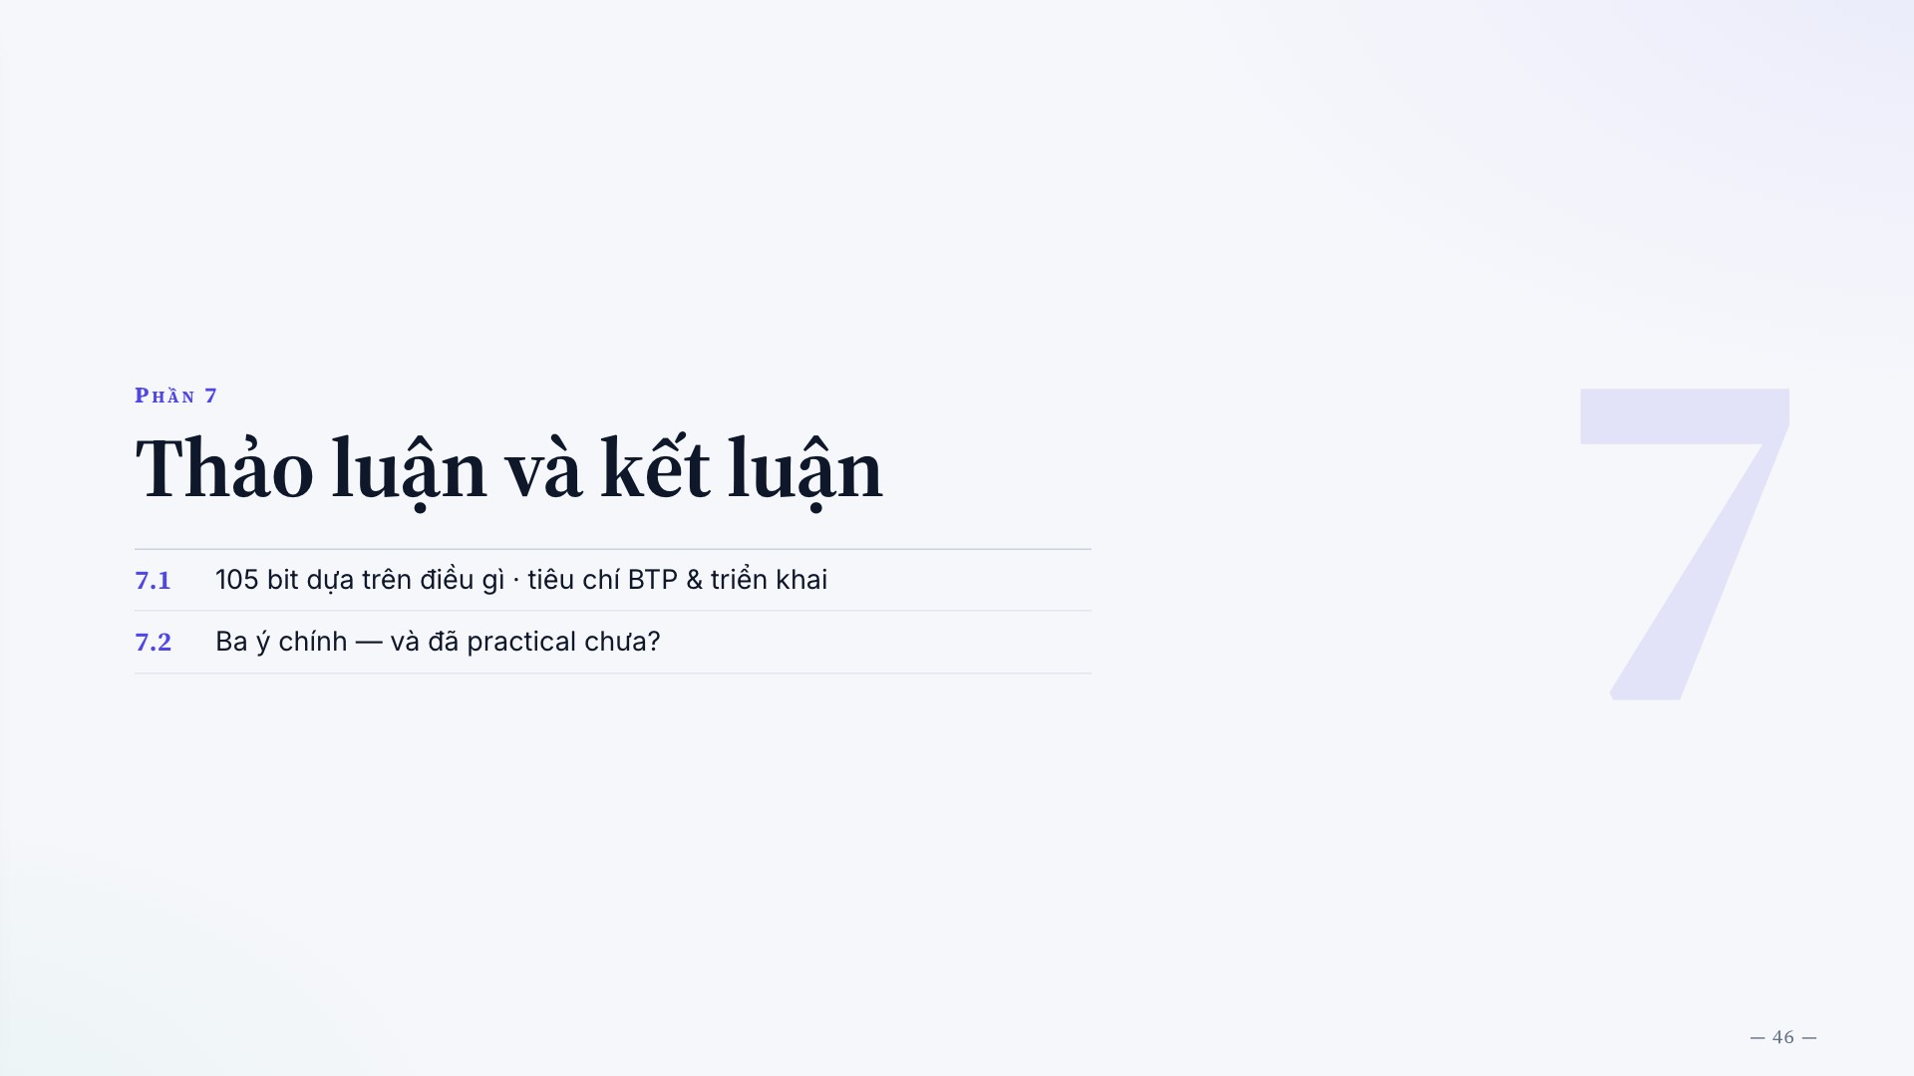
Notes:
Phần 7
Thảo luận và kết luận
7.1
105 bit dựa trên điều gì · tiêu chí BTP & triển khai
7.2
Ba ý chính — và đã practical chưa?

Slide 47
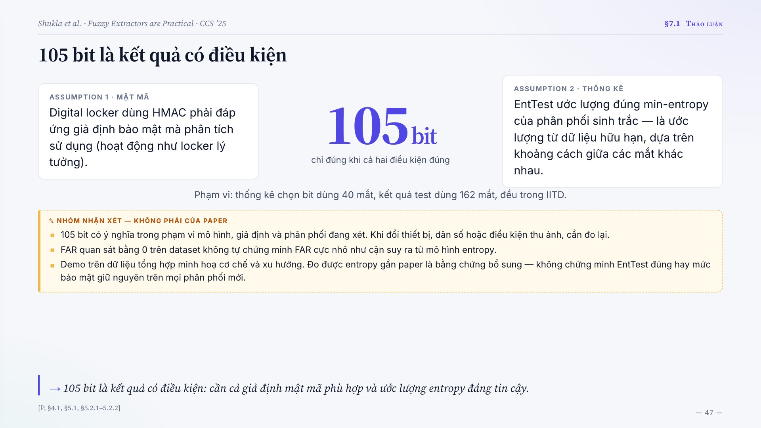
Notes:
105 bit là kết quả có điều kiện
ASSUMPTION 1 · MẬT MÃ
Digital locker dùng HMAC phải đáp ứng giả định bảo mật mà phân tích sử dụng (hoạt động như locker lý tưởng).
105bit
chỉ đúng khi cả hai điều kiện đúng
ASSUMPTION 2 · THỐNG KÊ
EntTest ước lượng đúng min-entropy của phân phối sinh trắc — là ước lượng từ dữ liệu hữu hạn, dựa trên khoảng cách giữa các mắt khác nhau.
Phạm vi: thống kê chọn bit dùng 40 mắt, kết quả test dùng 162 mắt, đều trong IITD.
105 bit có ý nghĩa trong phạm vi mô hình, giả định và phân phối đang xét. Khi đổi thiết bị, dân số hoặc điều kiện thu ảnh, cần đo lại.
FAR quan sát bằng 0 trên dataset không tự chứng minh FAR cực nhỏ như cận suy ra từ mô hình entropy.
Demo trên dữ liệu tổng hợp minh hoạ cơ chế và xu hướng. Đo được entropy gần paper là bằng chứng bổ sung — không chứng minh EntTest đúng hay mức bảo mật giữ nguyên trên mọi phân phối mới.
105 bit là kết quả có điều kiện: cần cả giả định mật mã phù hợp và ước lượng entropy đáng tin cậy.
[P, §4.1, §5.1, §5.2.1–5.2.2]

Slide 48
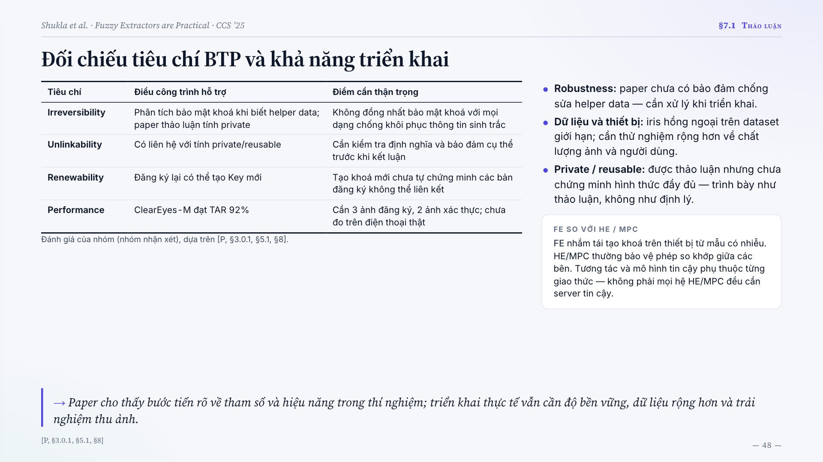
Notes:
Đối chiếu tiêu chí BTP và khả năng triển khai
Tiêu chí Điều công trình hỗ trợ Điểm cần thận trọng
Irreversibility Phân tích bảo mật khoá khi biết helper data; paper thảo luận tính private Không đồng nhất bảo mật khoá với mọi dạng chống khôi phục thông tin sinh trắc
Unlinkability Có liên hệ với tính private/reusable Cần kiểm tra định nghĩa và bảo đảm cụ thể trước khi kết luận
Renewability Đăng ký lại có thể tạo Key mới Tạo khoá mới chưa tự chứng minh các bản đăng ký không thể liên kết
Performance ClearEyes-M đạt TAR 92% Cần 3 ảnh đăng ký, 2 ảnh xác thực; chưa đo trên điện thoại thật
Đánh giá của nhóm (nhóm nhận xét), dựa trên [P, §3.0.1, §5.1, §8].
Robustness: paper chưa có bảo đảm chống sửa helper data — cần xử lý khi triển khai.
Dữ liệu và thiết bị: iris hồng ngoại trên dataset giới hạn; cần thử nghiệm rộng hơn về chất lượng ảnh và người dùng.
Private / reusable: được thảo luận nhưng chưa chứng minh hình thức đầy đủ — trình bày như thảo luận, không như định lý.
FE SO VỚI HE / MPC
FE nhắm tái tạo khoá trên thiết bị từ mẫu có nhiễu. HE/MPC thường bảo vệ phép so khớp giữa các bên. Tương tác và mô hình tin cậy phụ thuộc từng giao thức — không phải mọi hệ HE/MPC đều cần server tin cậy.
Paper cho thấy bước tiến rõ về tham số và hiệu năng trong thí nghiệm; triển khai thực tế vẫn cần độ bền vững, dữ liệu rộng hơn và trải nghiệm thu ảnh.
[P, §3.0.1, §5.1, §8]

Slide 49
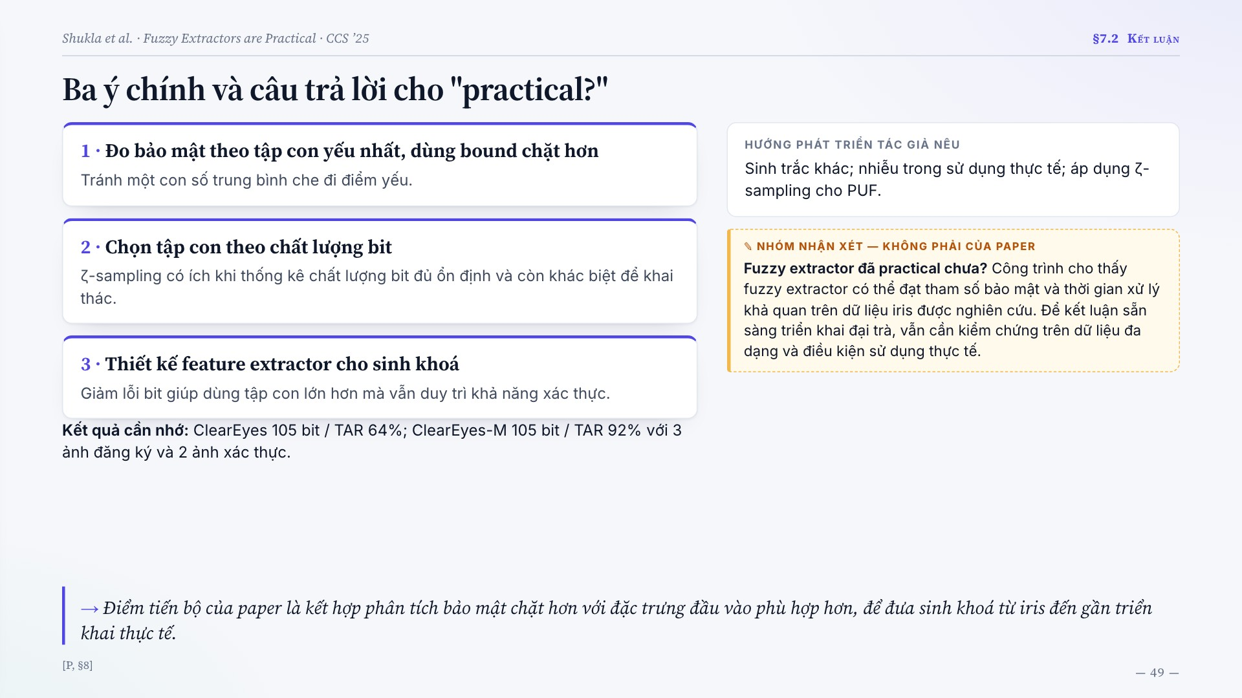
Notes:
Ba ý chính và câu trả lời cho "practical?"
1 · Đo bảo mật theo tập con yếu nhất, dùng bound chặt hơn
Tránh một con số trung bình che đi điểm yếu.
2 · Chọn tập con theo chất lượng bit
ζ-sampling có ích khi thống kê chất lượng bit đủ ổn định và còn khác biệt để khai thác.
3 · Thiết kế feature extractor cho sinh khoá
Giảm lỗi bit giúp dùng tập con lớn hơn mà vẫn duy trì khả năng xác thực.
Kết quả cần nhớ: ClearEyes 105 bit / TAR 64%; ClearEyes-M 105 bit / TAR 92% với 3 ảnh đăng ký và 2 ảnh xác thực.
HƯỚNG PHÁT TRIỂN TÁC GIẢ NÊU
Sinh trắc khác; nhiễu trong sử dụng thực tế; áp dụng ζ-sampling cho PUF.
Fuzzy extractor đã practical chưa? Công trình cho thấy fuzzy extractor có thể đạt tham số bảo mật và thời gian xử lý khả quan trên dữ liệu iris được nghiên cứu. Để kết luận sẵn sàng triển khai đại trà, vẫn cần kiểm chứng trên dữ liệu đa dạng và điều kiện sử dụng thực tế.
Điểm tiến bộ của paper là kết hợp phân tích bảo mật chặt hơn với đặc trưng đầu vào phù hợp hơn, để đưa sinh khoá từ iris đến gần triển khai thực tế.
[P, §8]

Slide 50

Notes:
Cảm ơn — mời thầy cô và các bạn đặt câu hỏi
Nếu EntTest đánh giá sai 20% thì còn bao nhiêu bit?
105 × 0,8 = 84 bit cho tập con yếu nhất. Theo Lemma 1, kẻ tấn công thử q = 2⁴⁰ lần vẫn có lợi thế ≤ 2^−44; −log FAR ≈ 66 (ClearEyes), ≈ 63,5 (ClearEyes-M). Vẫn rất nhỏ cho xác thực, nhưng không còn 80+ bit nếu dùng làm khoá dài hạn. NIST SP 800-22 luôn cho số cao hơn, nên EntTest là con số thận trọng; trong demo EntTest rất ổn định giữa 2 bộ dữ liệu (105 vs 105,4).
Kỳ vọng mở được 32 locker mà TAR chỉ 64%?
Con số 32 giả định mọi cặp ảnh có cùng tỉ lệ lỗi μ. Thực tế lỗi rất khác nhau: với k = 115, β = 200K, số locker kỳ vọng mở được chỉ còn 1 tại khoảng cách d* ≈ 0,101; trên dữ liệu của nhóm 17% số cặp cùng mắt lệch hơn mức này nên bị từ chối (Hình N4). Lỗi tương quan và tập con chồng lấn giải thích phần còn lại — vì vậy dùng nhiều ảnh hiệu quả hơn tăng β.
Tập con công khai, dùng chung — kẻ tấn công có lợi gì?
Phân tích đã giả định kẻ tấn công biết mọi tập con. Lemma 1 chỉ cần chúng được chọn độc lập với mống mắt người đăng ký; khi đó bảo mật là entropy của tập con công bố yếu nhất, ≤ q·2^−ν. Chính việc công bố cho phép Setup lọc bỏ tập yếu.
Vì sao không dùng code-offset/BCH?
Mã sửa lỗi kéo theo chi phí entropy trong helper data. Ví dụ đang xét có chi phí ≈ 480 bit trong khi entropy thực dưới 250 bit, nên FEQual = 0. Kết luận đúng là tham số và phân phối iris gây khó cho cách này — không phải BCH luôn vô dụng.
Fuzzy extractor khác HE/MPC ở đâu?
FE tạo/tái tạo một khoá ổn định từ dữ liệu có nhiễu, với helper data. HE/MPC thực hiện phép tính, chẳng hạn so khớp, mà hạn chế lộ đầu vào giữa các bên. Mục tiêu và mô hình khác nhau; cần server hay tương tác tuỳ giao thức.
Có áp dụng ngay cho khuôn mặt trên điện thoại được không?
Ý tưởng FE không giới hạn ở iris, nhưng 105 bit / 92% là kết quả trên iris và thiết lập cụ thể. Khuôn mặt có đặc trưng và nhiễu khác, nên phải thiết kế/đánh giá lại extractor, entropy và TAR.
Khoá 128 bit mà bảo mật chỉ 105 bit — có mâu thuẫn không?
Không. 128 bit là độ dài chuỗi khoá, còn 105 bit là mức bảo mật theo phân tích và ước lượng entropy. Bảo mật bị giới hạn bởi nguồn sinh trắc và thông tin công khai, không chỉ bởi độ dài đầu ra.
Câu trả lời chuẩn bị sẵn nằm trong ghi chú (notes) của slide này.

Slide 51
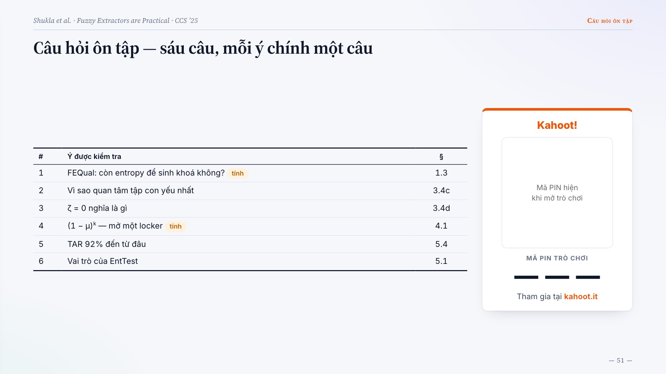
Notes:
Câu hỏi ôn tập — sáu câu, mỗi ý chính một câu
# Ý được kiểm tra §
1 FEQual: còn entropy để sinh khoá không?
tính
1.3
2 Vì sao quan tâm tập con yếu nhất 3.4c
3 ζ = 0 nghĩa là gì 3.4d
4 (1 − μ)k — mở một locker
tính
4.1
5 TAR 92% đến từ đâu 5.4
6 Vai trò của EntTest 5.1
Kahoot!
Mã PIN hiện
khi mở trò chơi
MÃ PIN TRÒ CHƠI
— — —
Tham gia tại kahoot.it

Slide 52
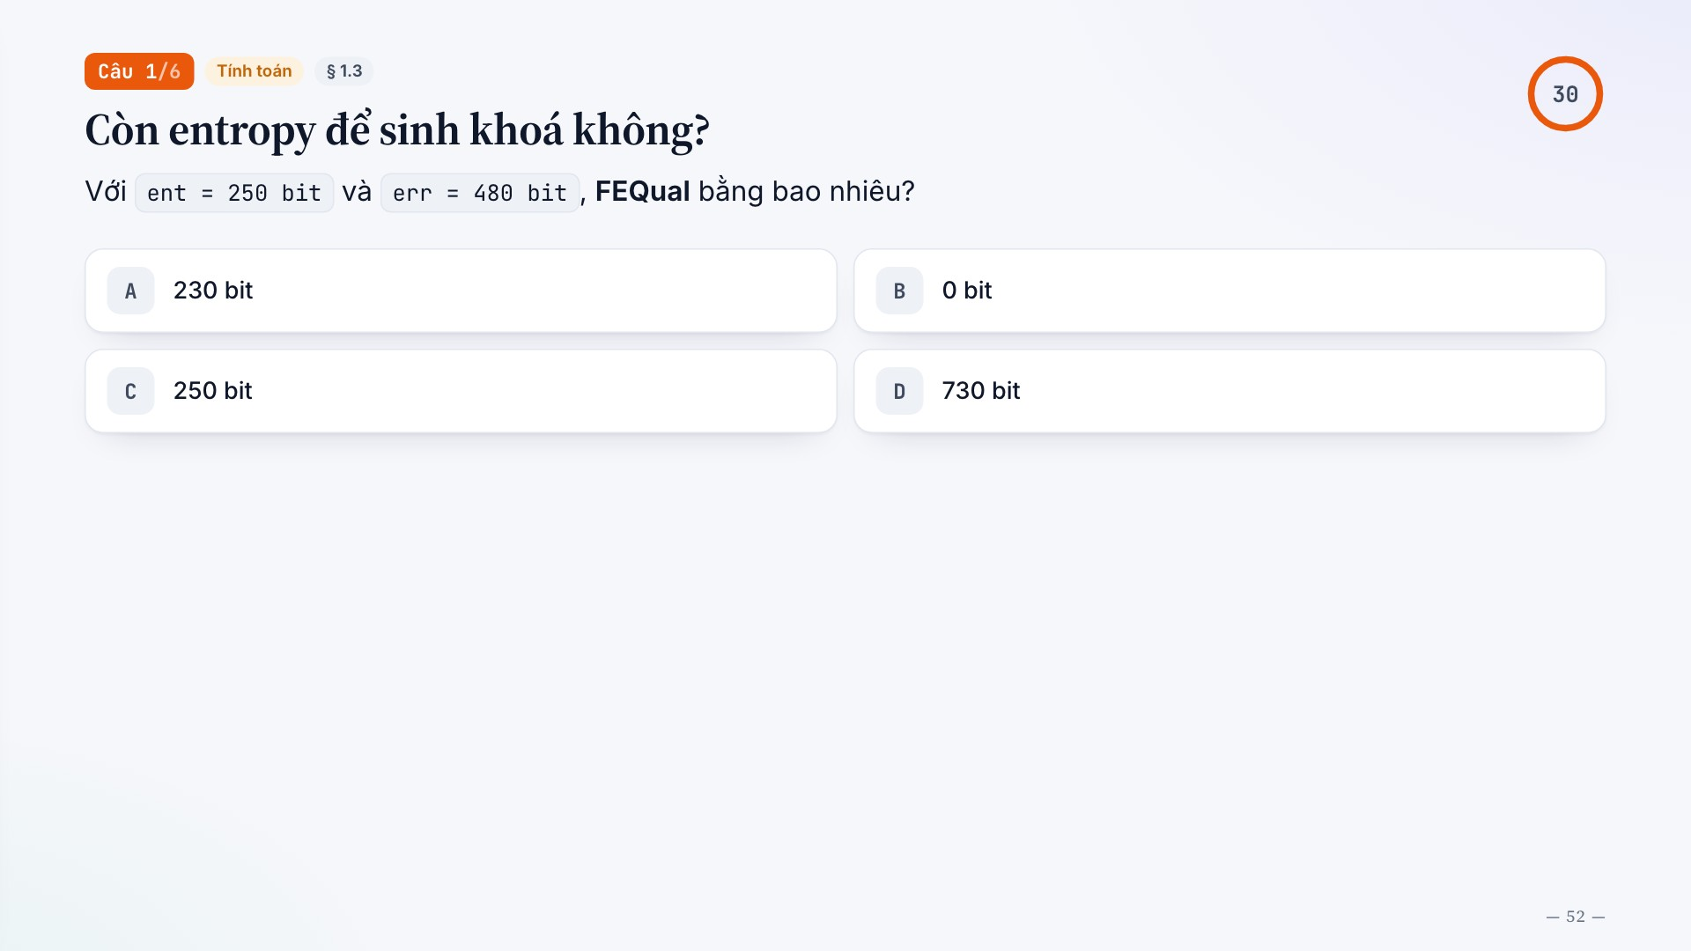
Notes:
Câu 1/6
Tính toán
§ 1.3
Còn entropy để sinh khoá không?
Với ent = 250 bit và err = 480 bit, FEQual bằng bao nhiêu?
A
230 bit
B
0 bit
C
250 bit
D
730 bit

Slide 53
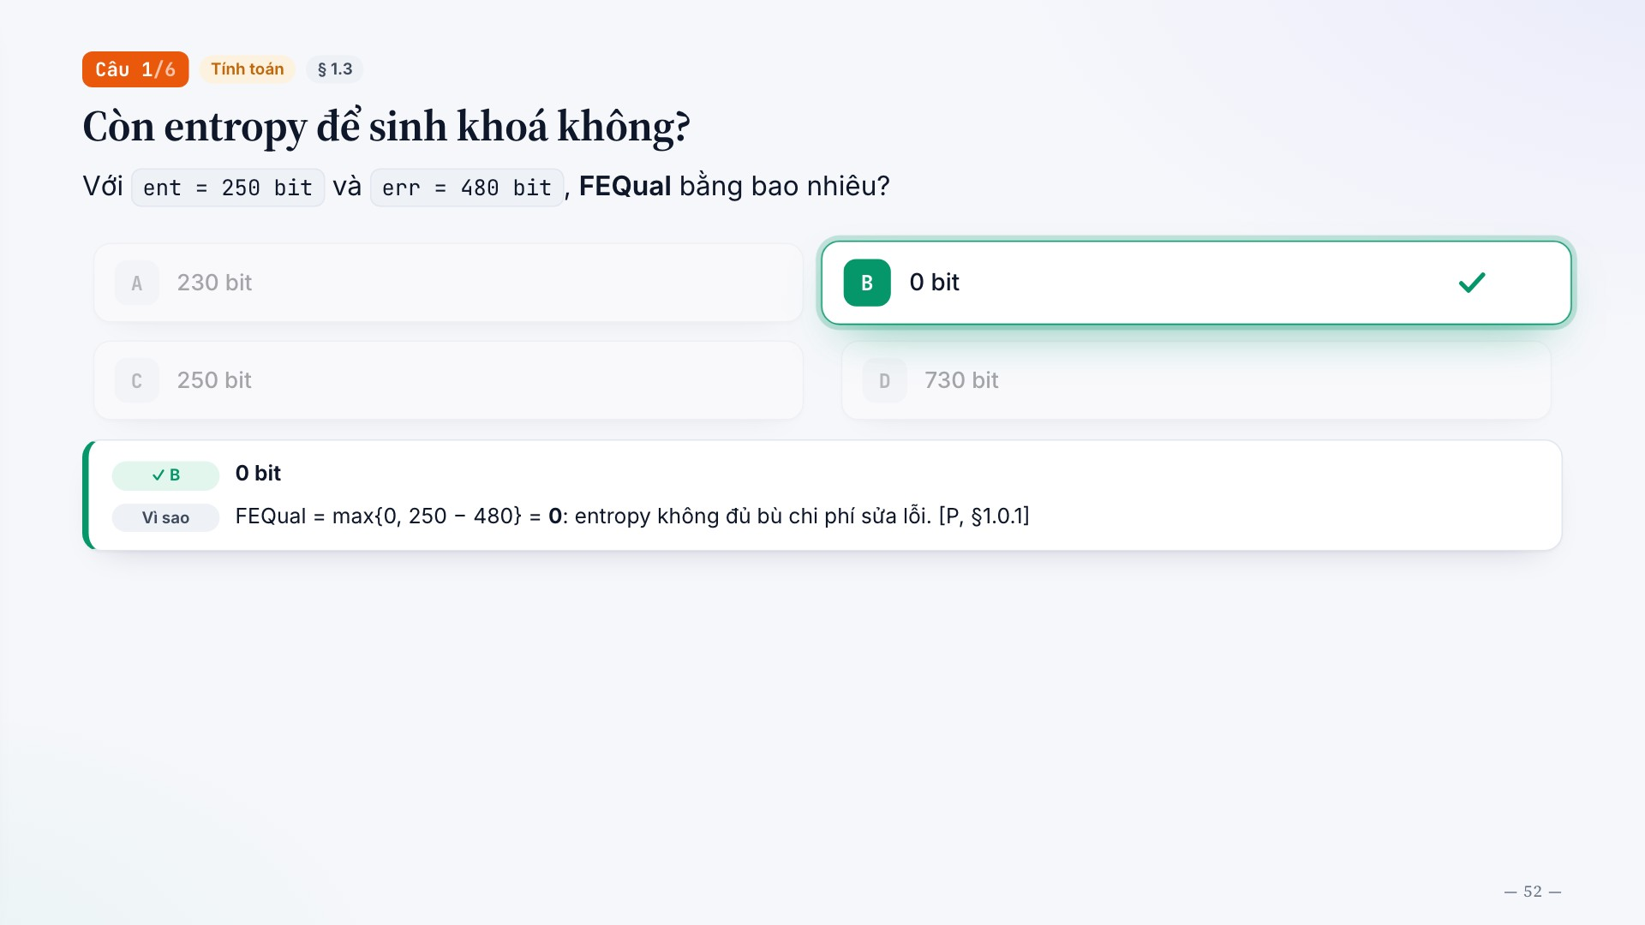
Notes:
Câu 1/6
Tính toán
§ 1.3
Còn entropy để sinh khoá không?
30
Với ent = 250 bit và err = 480 bit, FEQual bằng bao nhiêu?
A
230 bit
B
0 bit
C
250 bit
D
730 bit
✓ B
0 bit
Vì sao
FEQual = max{0, 250 − 480} = 0: entropy không đủ bù chi phí sửa lỗi. [P, §1.0.1]

Slide 54

Notes:
Câu 2/6
Khái niệm
§ 3.4c
Vì sao quan tâm tập con yếu nhất?
Vì sao phân tích bảo mật phải quan tâm đến tập con có entropy thấp nhất?
A
Vì tập con đó luôn có ít bit nhất
B
Vì người dùng thật chỉ dùng tập con đó
C
Vì kẻ tấn công có thể tập trung đoán tập con dễ nhất
D
Vì entropy của mọi tập con luôn bằng nhau

Slide 55

Notes:
Câu 2/6
Khái niệm
§ 3.4c
Vì sao quan tâm tập con yếu nhất?
20
Vì sao phân tích bảo mật phải quan tâm đến tập con có entropy thấp nhất?
A
Vì tập con đó luôn có ít bit nhất
B
Vì người dùng thật chỉ dùng tập con đó
C
Vì kẻ tấn công có thể tập trung đoán tập con dễ nhất
D
Vì entropy của mọi tập con luôn bằng nhau
✓ C
Vì kẻ tấn công có thể tập trung đoán tập con dễ nhất
Vì sao
Nhiều locker cùng bảo vệ một khoá; một tập con yếu trở thành mục tiêu. Tập đó không nhất thiết ngắn hơn. [P, §4.1, Lemma 1]

Slide 56

Notes:
Câu 3/6
Khái niệm
§ 3.4d
ζ = 0 trong ζ-sampling
Trong quy tắc chọn bit với trọng số p_same,i^ζ, ζ = 0 tương ứng với điều gì?
A
Chọn đều giữa các bit đủ điều kiện
B
Chỉ chọn bit có p_same lớn nhất
C
Loại bỏ toàn bộ bit có lỗi
D
Chọn bit theo danh tính người đăng ký

Slide 57

Notes:
Câu 3/6
Khái niệm
§ 3.4d
ζ = 0 trong ζ-sampling
20
Trong quy tắc chọn bit với trọng số p_same,i^ζ, ζ = 0 tương ứng với điều gì?
A
Chọn đều giữa các bit đủ điều kiện
B
Chỉ chọn bit có p_same lớn nhất
C
Loại bỏ toàn bộ bit có lỗi
D
Chọn bit theo danh tính người đăng ký
✓ A
Chọn đều giữa các bit đủ điều kiện
Vì sao
Mọi trọng số bằng 1 nên trở về chọn đều; ζ lớn dồn vào bit có p_same cao. [P, §2.1.3]

Slide 58

Notes:
Câu 4/6
Tính toán
§ 4.1
Mở một locker
Với lỗi bit độc lập, μ = 0,10 và k = 2, xác suất cả tập con không có lỗi là bao nhiêu?
A
0.18
B
0.81
C
0.90
D
0.99

Slide 59

Notes:
Câu 4/6
Tính toán
§ 4.1
Mở một locker
30
Với lỗi bit độc lập, μ = 0,10 và k = 2, xác suất cả tập con không có lỗi là bao nhiêu?
A
0.18
B
0.81
C
0.90
D
0.99
✓ B
0.81
Vì sao
(1 − μ)k = 0,9² = 0,81. k tăng thì giảm; μ thấp hơn cho phép k lớn hơn. Mô hình bỏ qua lỗi tương quan. [P, §2.1.2]

Slide 60

Notes:
Câu 5/6
Khái niệm
§ 5.4
TAR 92% đến từ đâu
ClearEyes-M đạt TAR 92% ở cấu hình cuối. Với bao nhiêu ảnh?
A
1 ảnh đăng ký, 1 ảnh xác thực
B
1 ảnh đăng ký, 4 ảnh xác thực
C
3 ảnh đăng ký, 2 ảnh xác thực
D
5 ảnh đăng ký, 5 ảnh xác thực

Slide 61

Notes:
Câu 5/6
Khái niệm
§ 5.4
TAR 92% đến từ đâu
20
ClearEyes-M đạt TAR 92% ở cấu hình cuối. Với bao nhiêu ảnh?
A
1 ảnh đăng ký, 1 ảnh xác thực
B
1 ảnh đăng ký, 4 ảnh xác thực
C
3 ảnh đăng ký, 2 ảnh xác thực
D
5 ảnh đăng ký, 5 ảnh xác thực
✓ C
3 ảnh đăng ký, 2 ảnh xác thực
Vì sao
Nhiều ảnh tạo thêm cặp đăng ký–xác thực có thể khớp. Cấu hình 1–1 chỉ đạt 64% ở cùng 105 bit. [P, Table 5]

Slide 62

Notes:
Câu 6/6
Khái niệm
§ 5.1
Vai trò của EntTest
EntTest có vai trò gì trong con số 105 bit?
A
Mã hoá ảnh iris trước khi lưu
B
Ước lượng min-entropy của các tập con
C
Đo thời gian chạy HMAC
D
Chứng minh FAR thực tế bằng 0 trên mọi người dùng

Slide 63

Notes:
Câu 6/6
Khái niệm
§ 5.1
Vai trò của EntTest
20
EntTest có vai trò gì trong con số 105 bit?
A
Mã hoá ảnh iris trước khi lưu
B
Ước lượng min-entropy của các tập con
C
Đo thời gian chạy HMAC
D
Chứng minh FAR thực tế bằng 0 trên mọi người dùng
✓ B
Ước lượng min-entropy của các tập con
Vì sao
EntTest cung cấp ước lượng entropy cho phân tích; độ chính xác là một giả định. FAR = 0 trên mẫu thử không chứng minh FAR = 0. [P, §5.2.1–5.2.2]

Slide 64

Notes:
Tài liệu tham khảo
[P] A. Shukla, L. Demarest, B. Fuller, S. Ahmad, C. Manicke, A. Russell, S. Chen, “Fuzzy Extractors are Practical: Cryptographic Strength Key Derivation from the Iris,” in Proc. ACM CCS ’25, 2025, pp. 3605–3619, doi: 10.1145/3719027.3765098.
R. Canetti, B. Fuller, O. Paneth, L. Reyzin, A. Smith, “Reusable fuzzy extractors for low-entropy distributions,” J. Cryptology, vol. 34, no. 1, pp. 1–33, 2021. [P-ref 48]
S. Simhadri, J. Steel, B. Fuller, “Cryptographic authentication from the iris,” in Proc. ISC, 2019, pp. 465–485. [P-ref 45]
K. Zhang, H. Cui, Y. Yu, “Facial template protection via lattice-based fuzzy extractors,” IACR ePrint 2021/1559. [P-ref 47]
F. Zhu et al., “A secure and practical sample-then-lock scheme for iris recognition,” in Proc. ICPR, 2022, pp. 833–839. [P-ref 49]
Y. Dodis, R. Ostrovsky, L. Reyzin, A. Smith, “Fuzzy extractors: How to generate strong keys from biometrics and other noisy data,” SIAM J. Comput., vol. 38, no. 1, pp. 97–139, 2008. [P-ref 14]
J. Daugman, “How iris recognition works,” IEEE Trans. Circuits Syst. Video Technol., vol. 14, no. 1, pp. 21–30, 2004. [P-ref 43]
B. Lynn, M. Prabhakaran, A. Sahai, “Positive results and techniques for obfuscation,” in Proc. EUROCRYPT, 2004, pp. 20–39. [P-ref 52]
S. Ahmad, B. Fuller, “ThirdEye: Triplet based iris recognition without normalization,” in Proc. BTAS, 2019. [P-ref 42]
A. Shukla, S. Ahmad, L. Demarest, B. Fuller, “Fuzzy extractors are practical,” 2025. github.com/whyamey/feap [P-ref 59]
A. Juels, M. Wattenberg, “A fuzzy commitment scheme,” in Proc. ACM CCS, 1999.
F. Hao, R. Anderson, J. Daugman, “Combining crypto with biometrics effectively,” IEEE Trans. Computers, vol. 55, no. 9, 2006. [P-ref 16]
B. Fuller, X. Meng, L. Reyzin, “Computational fuzzy extractors,” in Proc. ASIACRYPT, 2013. [P-ref 18]

Slide 65

Notes:
Group 3 · Database Security · Fuzzy Extractors are Practical (ACM CCS ’25)
Cảm ơn thầy cô và các bạn đã lắng nghe
Khoá từ mống mắt: 105 bit bảo mật, đo trên tập con yếu nhất.
Ngô Nhất Toàn
·
Lê Công Tú
·
Lý Minh Trung

